Slide 1

Unidad 2: Efectos de la alta tensión
ASIGNATURA: ALTA TENSION
Ejes Temáticos
Procesos electromagnéticos oscilatorios ☑
Sobretensiones ☑
Sobretensiones transitorias de origen atmosférico ☑
Sobretensiones transitorias de maniobra ☑
Sobretensiones transitorias electrostáticas ☑
Deformación de las ondas por causa de bobinas y capacitores ☑
Materiales aislantes y semiconductores ☑
Puestas a tierra ☑

Slide 2
Unidad 2: Efectos de la alta tensión
Procesos electromagnéticos oscilatorios
Los procesos electromagnéticos oscilatorios son el resultado de la vibración de cargas eléctricas, lo que genera campos eléctricos y magnéticos que se propagan en forma de ondas.
Explicación
  Un campo electromagnético (CEM) es la combinación de campos eléctricos y magnéticos que se producen cuando las cargas eléctricas se aceleran o oscilan.
  Las ondas electromagnéticas se propagan en forma de ondas que oscilan entre sí, un campo eléctrico y un campo magnético.
  Las ondas electromagnéticas se pueden visualizar como dos campos que oscilan, donde el eje Y representa la amplitud y el eje X representa la distancia en el espacio.
  Las ondas electromagnéticas tienen propiedades como la amplitud, la longitud de onda y la frecuencia.
  Las ondas electromagnéticas están presentes en muchas formas de energía, como la luz del sol, los rayos X, el calor de un fuego y la energía de los microondas.
Las oscilaciones pueden ser simples, dobles, libres, amortiguadas o forzadas.
La carga eléctrica es una propiedad física intrínseca de algunas partículas subatómicas que se manifiesta mediante fuerzas de atracción y repulsión entre ellas a través de campos electromagnéticos. La materia cargada eléctricamente es influida por los campos electromagnéticos, siendo, a su vez, generadora de ellos. La denominada interacción electromagnética entre carga y campo eléctrico es una de las cuatro interacciones fundamentales de la física. Desde el punto de vista del modelo normal la carga eléctrica es una medida de la capacidad que posee una partícula para intercambiar fotones.

Slide 3
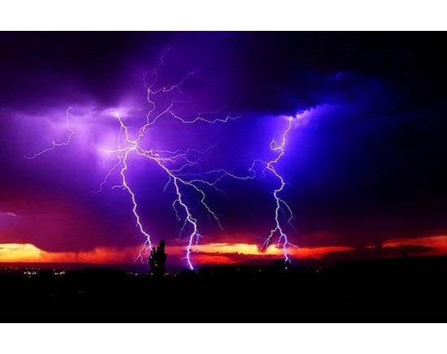
Unidad 2: Efectos de la alta tensión
(Introducción)
¿Qué es la electricidad?
La electricidad (del griego ήλεκτρον élektron, cuyo significado es ‘ámbar’)
es el conjunto de fenómenos físicos relacionados con la presencia y flujo de
cargas eléctricas.
Se manifiesta en una gran variedad de fenómenos como los rayos, la electricidad estática, la inducción electromagnética o el flujo de corriente eléctrica.
Es una forma de energía tan versátil que tiene un sin número de aplicaciones, por ejemplo: transporte, climatización, iluminación e Informática
Fenómenos eléctricos
La electricidad se manifiesta mediante varios fenómenos y propiedades físicas:
Carga eléctrica: una propiedad de algunas partículas subatómicas, que determina su interacción electromagnética. La materia eléctricamente cargada produce y es influida por los campos electromagnéticos.
Corriente eléctrica: el flujo de electrones que circula por un conductor en un determinado momento. Se mide en amperios.
https://es.wikipedia.org/wiki/Electricidad

Slide 4
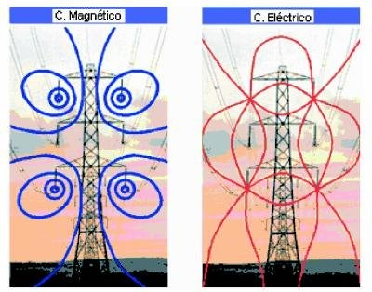
Unidad 2: Efectos de la alta tensión
(Introducción)
Corriente eléctrica: el flujo de electrones que circula por un conductor en un determinado momento. Se mide en amperios.
Campo eléctrico: un tipo de campo
electromagnético producido por una carga eléctrica, incluso cuando no se está moviendo. El campo eléctrico produce una fuerza en toda otra carga, menor cuanto mayor sea la distancia que separa las dos cargas. Además, las cargas en movimiento producen campos magnéticos.
Potencial eléctrico: es el trabajo que debe realizar una fuerza externa para atraer una carga positiva unitaria que desde el punto de referencia hasta el punto considerado, va en contra de la fuerza eléctrica y a velocidad constante.
Magnetismo: la corriente eléctrica produce campos magnéticos, y los campos magnéticos variables en el tiempo generan corriente eléctrica.
https://es.wikipedia.org/wiki/Electricidad

Slide 5
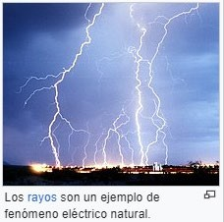
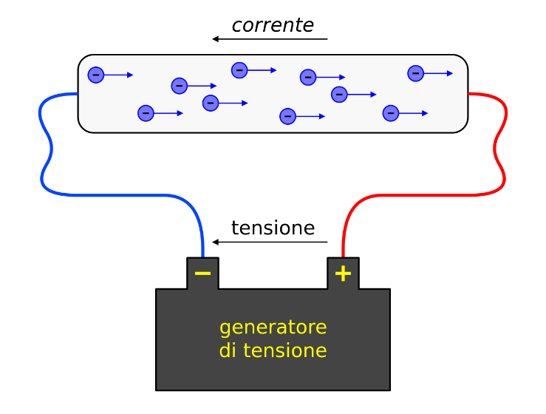
Unidad 2: Efectos de la alta tensión
¿Qué es la Corriente eléctrica?
La corriente eléctrica es el flujo de carga eléctrica que recorre un material.
También se puede definir como un flujo de partículas cargadas, como
electrones o iones, que se mueven a través de un conductor eléctrico o un espacio.
Se mide como la tasa neta de flujo de carga eléctrica a través de una superficie o en un volumen de control. Se debe al movimiento de las cargas normalmente electrones en el interior del mismo.
Al caudal de corriente (cantidad de carga por unidad de tiempo) se le denomina intensidad de corriente eléctrica (representada comúnmente con la letra I). En el Sistema Internacional de Unidades se expresa en culombios por segundo (C/s), unidad que se denomina amperio (A), en honor del físico francés André-Marie Ampère.
Una corriente eléctrica, puesto que se trata de un movimiento de cargas, produce un campo magnético, un fenómeno que puede aprovecharse en el electroimán.
El instrumento usado para medir la intensidad de la corriente eléctrica es el galvanómetro que, calibrado en amperios, se llama amperímetro, colocado en serie con el conductor por el que circula la corriente que se desea medir

Slide 6
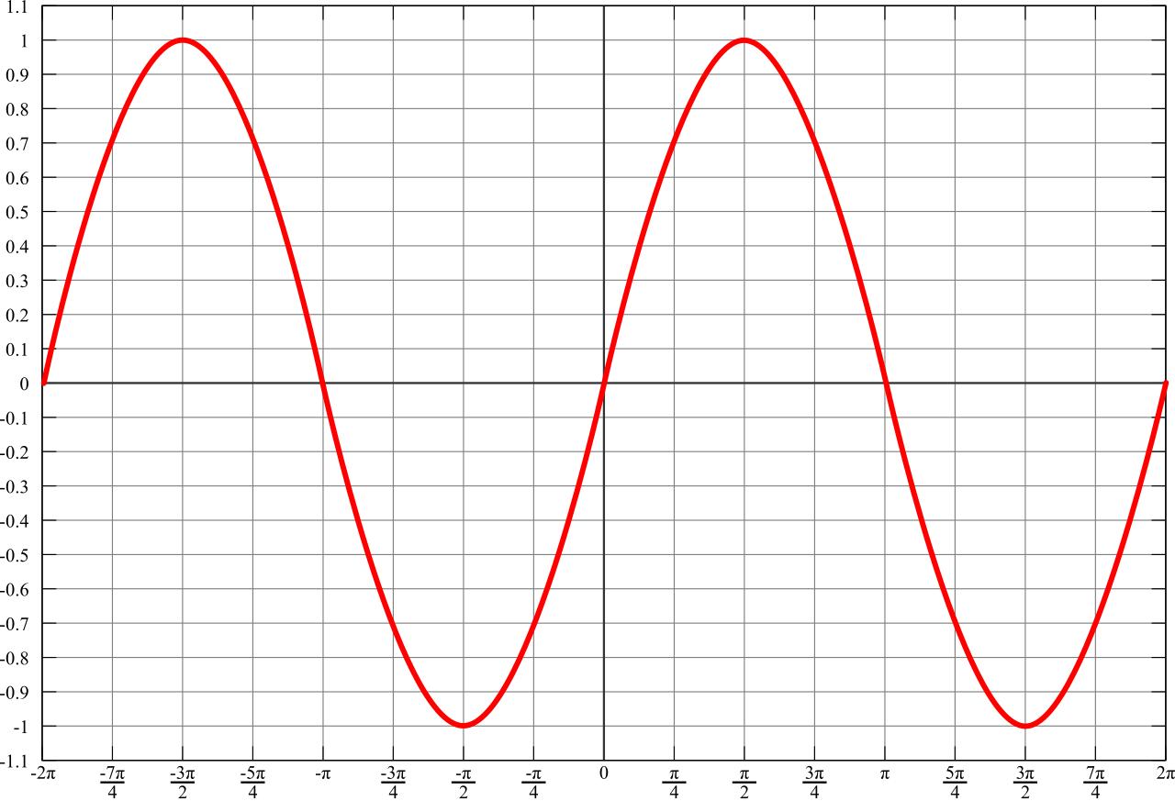
Unidad 2: Efectos de la alta tensión
La corriente alterna (CA) es un tipo de corriente eléctrica que fluye en ciclos, alternando su polaridad (positiva o negativa). Se utiliza para alimentar electrodomésticos, motores, generadores, sistemas de iluminación y equipos industriales.
Características
Se representa mediante una onda sinusoidal
Su frecuencia se mide en hertzios (Hz)
En España, la frecuencia es de 50 Hz
En Estados Unidos, la frecuencia es de 60 Hz
Se puede transformar a corriente continua
Se puede transportar a largas distancias con poca pérdida de energía
Ventajas
Es más económica de generar y distribuir
Se puede modificar su tensión mediante transformadores
Es más fácil y barata de producir gracias a los alternadores
Aplicaciones
Se utiliza para transmitir la electricidad desde las centrales eléctricas a las zonas urbanas
Se utiliza para alimentar electrodomésticos y sistemas de iluminación
Se utiliza en equipos de uso industrial

Slide 7
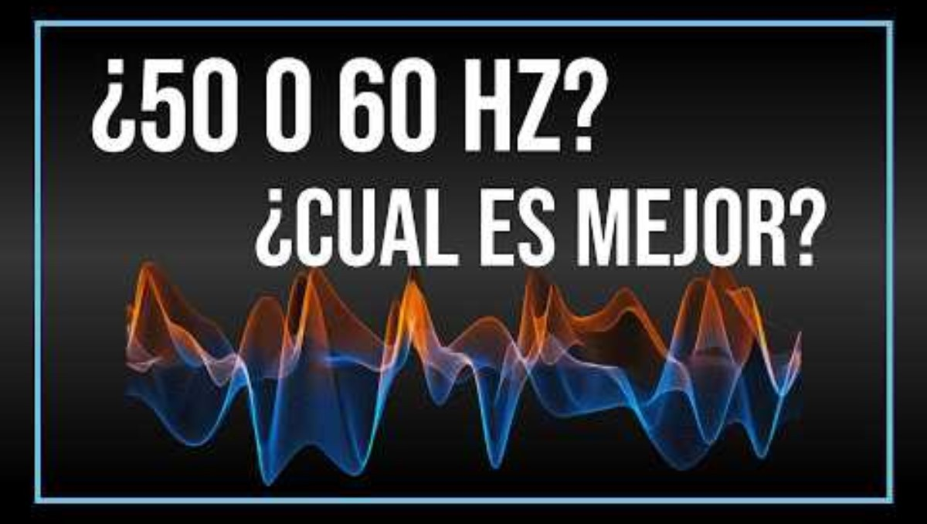
Unidad 2: Efectos de la alta tensión
Frecuencia de 50 Hz o frecuencia de 60 Hz: ¿cuál es mejor?
https://www.youtube.com/watch?v=53BykaY6d1I
La elección entre una frecuencia de 50 Hz y 60 Hz depende de varios
factores, incluidos los específicos TRANSMISIÓN DE ENERGÍA ELÉCTRICA y las necesidades de distribución de una región, así como la disponibilidad y el costo de los equipos de generación eléctrica. No existe una superioridad inherente de una frecuencia sobre otra.
Se ha demostrado que las frecuencias de 50 Hz y 60 Hz son eficaces para la transmisión y distribución de energía eléctrica, y ambas se han utilizado
ampliamente durante más de un siglo. Es importante garantizar que la frecuencia sea constante y estable, ya que las fluctuaciones pueden causar problemas en el funcionamiento de los equipos eléctricos
50 O 60 HZ ¿Cual es MEJOR?
La diferencia de frecuencia tiene implicaciones para el diseño y el funcionamiento de los equipos eléctricos. Los sistemas de 60 Hz tienden a ser más eficientes para la transmisión a mayor distancia y son más adecuados para aplicaciones de alta potencia, mientras que los sistemas de 50 Hz son más adecuados para la distribución local de baja potencia

Slide 8
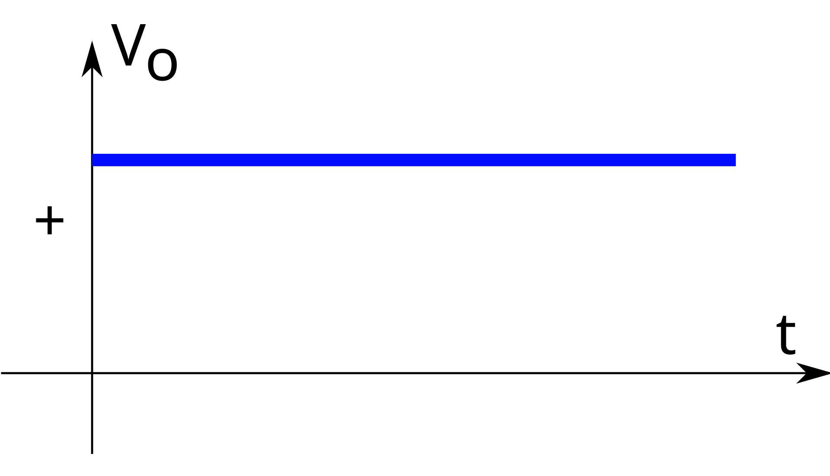
Unidad 2: Efectos de la alta tensión
La corriente continua (abreviada CC en español, así como DC en inglés) se refiere al flujo continuo de carga eléctrica a través de un conductor entre dos puntos de
distinto potencial y carga eléctrica, que no cambia de sentido
con el tiempo.
A diferencia de la corriente alterna, en la corriente continua las cargas eléctricas circulan siempre en el mismo sentido. Aunque comúnmente se identifica la corriente continua con una corriente constante, es continua toda corriente que mantenga siempre la misma polaridad, así disminuya su intensidad conforme se va consumiendo la carga (por ejemplo cuando se descarga una batería eléctrica).
También se dice corriente continua cuando los electrones se mueven siempre en el mismo sentido, el flujo se denomina corriente continua y va (por convenio) del polo positivo al negativo.
Representación de la tensión en corriente continua

Slide 9
Unidad 2: Efectos de la alta tensión
Como se genera la corriente continua ?
La corriente continua (CC) se genera a través de baterías, placas solares, dinamos, pilas de combustible, y mediante el efecto Peltier.
Fuentes químicas
Baterías: Son fuentes químicas que producen corriente continua. Las baterías de plomo-calcio son llamadas "sin mantenimiento" porque sus placas están hechas de una aleación de plomo-calcio que reduce la autodescarga.
Pilas de combustible: Mezclan hidrógeno y oxígeno junto con un catalizador para producir electricidad y agua.
Las baterías de litio tienen una capacidad de descarga superior a las baterías de plomo.
El voltaje nominal de la mayoría de las baterías de ion de litio oscila entre los 3,6 y 3,7 voltios.
La capacidad de las celdas de las baterías de litio varía según el modelo y la marca, pero normalmente está entre
2.000 mAh (miliamperios hora) y 3.500 mAh.
Placas solares
Los paneles fotovoltaicos transforman la energía solar en corriente continua.
Efecto Peltier
Utiliza el calor para generar corriente continua. Dinamos Producen corriente continua. Alternadores
Se puede producir corriente continua a partir de un alternador y luego de una corriente alterna (CA) con un proceso de enderezamiento.
El efecto Peltier es un fenómeno termoeléctrico que consiste en que al pasar una corriente eléctrica por la unión de dos conductores distintos, se produce un cambio de temperatura. Este efecto se puede utilizar para enfriar o calentar, y es la base de los refrigeradores termoeléctricos.
9

Slide 10
Unidad 2: Efectos de la alta tensión
Diferencias entre corriente alterna y continua
La corriente continua (CC) y la corriente alterna (CA) se diferencian en la dirección del flujo de los electrones y en cómo se almacenan.
Dirección del flujo de los electrones
En la CC, los electrones fluyen en una sola dirección, como en las baterías.
En la CA, los electrones cambian de dirección periódicamente, lo que hace que la corriente alterne.
Almacenamiento
La CC se puede almacenar en baterías, mientras que la CA no.
En vehículos eléctricos, la carga de CC se conoce como "carga rápida".
Aplicaciones
La CC se usa en baterías, transformadores y dispositivos electrónicos como computadoras, teléfonos celulares y televisores.
La CA se utiliza a menudo para suministrar energía a viviendas y edificios comerciales.
Otros aspectos
La CA se transmite de manera más eficiente a largas distancias.
La CC es más adecuada para aplicaciones que requieren estabilidad y precisión en el suministro eléctrico.
La CA cambia de polaridad de manera periódica, mientras que la CC permanece constante en una misma dirección.

Slide 11
Unidad 2: Efectos de la alta tensión
Los sistemas eléctricos de 12 V y 24 V se usan en una variedad de aplicaciones, como en electrodomésticos, iluminación, y en vehículos. La elección entre 12 V y 24 V depende de las necesidades de energía y la eficiencia de la aplicación.
12 V
Se usa en electrodomésticos de menor potencia, como luces LED, bombas de agua, y electrónica de carga
Es ideal para espacios pequeños, como autocaravanas de clase B y remolques en forma de lágrima
Es más simple y tiene recorridos de cable cortos
24 V
Se usa en vehículos más grandes, como autocaravanas Clase A y las de quinta rueda
Permite la transmisión de amperios a mayores distancias de manera más efectiva que los sistemas de 12 V
Reduce la caída de voltaje y garantiza una distribución de corriente confiable
Las tensiones de 3 y 5 voltios en corriente continua se usan en componentes electrónicos como la tarjeta gráfica de una computadora. Las fuentes de alimentación DC suministran la tensión continua que necesitan estos componentes.

Slide 12
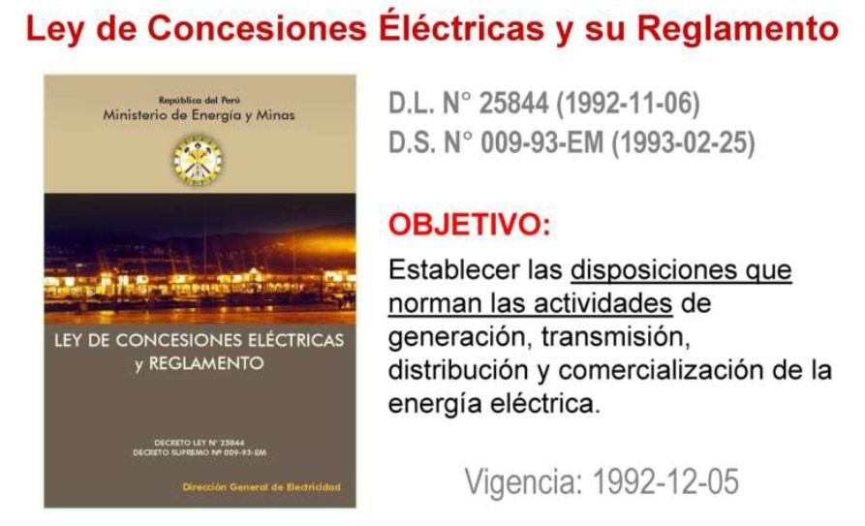
Unidad 2: Efectos de la alta tensión

Slide 13
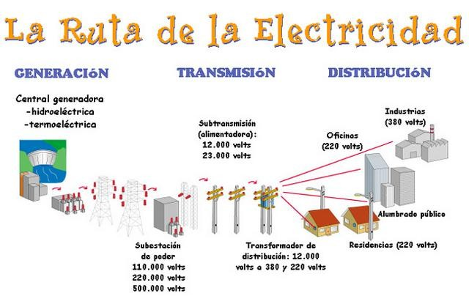
Unidad 2: Efectos de la alta tensión
1. Introducción
La electricidad es la forma de energía más utilizada hoy en día en la industria y en los hogares. La electricidad es una forma de energía relativamente fácil de producir en grandes cantidades, de transportar a largas distancias, de transformar en otros tipos de energía y de consumir de forma aceptablemente limpia.
Está presente en todos los procesos industriales y en prácticamente todas las actividades humanas por lo que se puede
considerar hoy en día como un
bien o
servicio básico insustituible.
https://facilitamos.catedu.es/previo/fpelectricidad/ELECT_U6_1_CircuitosViviendaZIP/la_ruta_de_la_electricidad.html

Slide 14
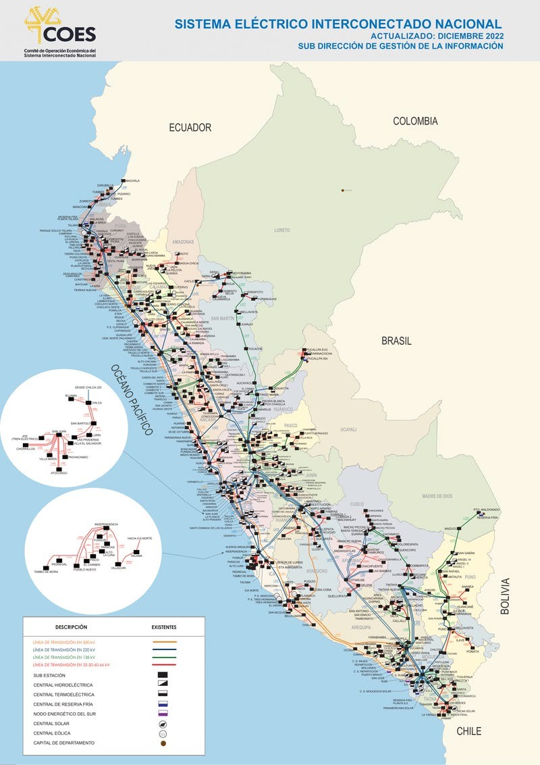
Unidad 2: Efectos de la alta tensión
Para que la electricidad pueda ser utilizada es necesario, como en cualquier otra actividad industrial, un sistema físico que permita y sustente todo el proceso desde su generación hasta su utilización y consumo final. Este sistema es el sistema eléctrico nacional SEIN.
El objetivo del capítulo es describir qué es un sistema eléctrico en general, finalizando con el Sistema Eléctrico Nacional. Para ello, en primer lugar y como introducción, se ofrece una breve visión histórica de la Tecnología Eléctrica desde sus orígenes, hace poco más de un siglo, que sirve para entender mejor cómo se ha llegado a los sistemas eléctricos actuales.
https://facilitamos.catedu.es/previo/fpelectricidad/ELECT_U6_1_CircuitosViviendaZIP/la_ruta_de_la_electricidad.html

Slide 15
Unidad 2: Efectos de la alta tensión
1.Procesos electromagnéticos oscilatorios

Slide 16
Unidad 2: Efectos de la alta tensión
Conceptos Básicos
El electromagnetismo es la rama de la física que estudia y unifica los eléctricos y magnéticos en
fenómenos
una sola teoría. El electromagnetismo describe la interacción de partículas cargadas con campos eléctricos y magnéticos. La interacción electromagnética es una de las cuatro fuerzas fundamentales del universo conocido.
El electromagnetismo abarca diversos fenómenos del mundo real, como por ejemplo la luz. La luz es un campo electromagnético oscilante que se irradia desde partículas cargadas aceleradas. Aparte de la gravedad, la mayoría de las fuerzas en la experiencia cotidiana son consecuencia de electromagnetismo.
Los principios del electromagnetismo encuentran aplicaciones en diversas disciplinas afines, tales como las microondas, antenas, máquinas eléctricas, comunicaciones
por satélite, bioelectromagnetismo, plasmas, investigación nuclear, la fibra óptica, la interferencia y la compatibilidad electromagnéticas, la conversión de energía electromecánica, la meteorología por radar, y la observación remota. Los dispositivos electromagnéticos incluyen transformadores, relés, radio/TV, teléfonos, motores eléctricos, líneas de transmisión, guías de onda y láseres.
https://catedra.ing.unlp.edu.ar/electrotecnia/sispot/Libros%202007/libros/altatens/at-03/cap3.htm
16

Slide 17
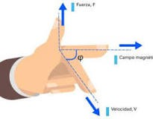
Unidad 2: Efectos de la alta tensión
PROCESOS ELECTROMAGNETICOS OSCILATORIOS
¿Qué son los fenómenos electromagnéticos?
Este fenómeno se produce cuando un material conductor atraviesa un campo magnético variable, o viceversa. En este caso, el movimiento relativo entre el material conductor y el campo magnético variable, causa una circulación de electrones, o corriente inducida a través del material conductor
¿Qué es la electricidad y el magnetismo?
En síntesis, la diferencia principal reside en que la electricidad se define como el movimiento de electrones o cargas eléctricas y el magnetismo como la interacción de dichas cargas cuando están en movimiento.
17

Slide 18
Unidad 2: Efectos de la alta tensión
Los fundamentos de la teoría electromagnética
fueron presentados por Michael Faraday y formulados por primera vez de
modo completo por James Clerk Maxwell en 1865. La formulación consiste en cuatro ecuaciones diferenciales, vectoriales que relacionan el campo eléctrico, el campo magnético y sus respectivas fuentes materiales (corriente eléctrica, polarización eléctrica y polarización magnética), conocidas como ecuaciones de Maxwell, lo que ha sido considerada como la «segunda gran unificación de la física», siendo la primera realizada por Isaac Newton.
El estudio de los campos electromagnéticos se puede dividir en electrostática el estudio de las interacciones
entre cargas en reposo y la electrodinámica el estudio de las interacciones entre cargas en movimiento y la radiación. La teoría clásica del electromagnetismo se basa en la fuerza de Lorentz y en las ecuaciones de Maxwell. Muchas propiedades ópticas y físicas de la materia también son explicados por la teoría electromagnética.
El electromagnetismo es una teoría de campos; es decir, las explicaciones y predicciones que provee se basan en magnitudes físicas vectoriales o tensoriales dependientes de la posición en el espacio y del tiempo.
El electromagnetismo describe los fenómenos físicos macroscópicos en los cuales intervienen cargas eléctricas en reposo y en movimiento, usando para ello campos eléctricos y magnéticos y sus efectos sobre las sustancias sólidas, líquidas y gaseosas.
Por ser una teoría macroscópica, es decir, aplicable a un número muy grande de partículas y a distancias grandes respecto de las dimensiones de estas, el electromagnetismo no describe los fenómenos atómicos y moleculares. La electrodinámica cuántica proporciona la descripción cuántica de esta interacción, que puede ser unificada con la interacción nuclear
débil según el modelo electrodébil.
https://es.wikipedia.org/wiki/Electromagnetismo
18

Slide 19
Unidad 2: Efectos de la alta tensión
Fenómenos en ciencias naturales
Un fenómeno en ciencias naturales es cualquier manifestación física que puede constatarse por observación directa o
medición indirecta.
Es posible elaborar un listado de los fenómenos relevantes, prácticamente para cualquier asunto; por ejemplo en el campo de la óptica se pueden listar los fenómenos observados bajo el epígrafe fenómenos ópticos. Las posibilidades son muchas, por ejemplo:
Fenómenos físicos, de los que se ocupa la física en sus diversas disciplinas (los fenómenos físicos son aquellas transformaciones en un cuerpo que no cambian la naturaleza de la materia de la cual este está constituido). Estos pueden subdividirse, por ejemplo, de la forma siguiente:
Fenómenos geológicos (Geología). Por ejemplo la erosión, la formación de deltas, el movimiento de placas, etc.
Fenómenos hidrológicos (Hidrología). Por ejemplo la ocurrencia de inundaciones, la evaporación, la precipitación pluviométrica, etc.
Fenómenos meteorológicos (Meteorología). Por ejemplo el viento, la lluvia, etc.
Fenómenos eléctricos (Electricidad). La transformación de una corriente eléctrica en movimiento, o de la transformación del movimiento en energía eléctrica.
Fenómenos ópticos (Óptica)
Fenómenos térmicos (Termodinámica)

Slide 20
Unidad 2: Efectos de la alta tensión
Fenómenos químicos, de los que se ocupa la Química, y son aquellas transformaciones que cambian la naturaleza de la materia. Son generalmente irreversibles.
•
Fenómenos atómicos, de estos se ocupa la física nuclear, si bien en los procesos atómicos sí, se cambia la naturaleza íntima de la materia, hecho que suele usarse para definir los fenómenos químicos.
Fenómenos biológicos, de los que se ocupa la Biología.
Fenómenos eléctricos (Electricidad). La electrólisis, la acumulación de energía eléctrica en baterías.
Algunos fenómenos comunes son fácilmente observables; para apreciar otros se requiere un equipo costoso y sofisticado. Algunas de estas observaciones condujeron a experimentos significativos que trajeron consigo importantes descubrimientos. Como todas las clasificaciones, esta también no tiene un carácter absoluto, como se ha mostrado más arriba, y debe ser tomada con cuidado. En muchos casos un determinado fenómeno puede ser englobado en más de una de estas categorías.
¿Qué es un fenómeno oscilatorio?
Una partícula tiene un movimiento oscilatorio (vibratorio) cuando se mueve periódicamente alrededor de una posición de equilibrio. El movimiento de un péndulo es oscilatorio. Un peso unido a un resorte estirado comienza a oscilar cuando se suelta el resorte.
¿Qué es el fenómeno oscilatorio?
Los fenómenos oscilatorios se refieren a las fluctuaciones sostenidas y periódicas que se observan en un sistema, como un proceso de fermentación, desencadenadas por un punto específico llamado singularidad de Hopf
¿Que se conoce como singularidad?
Singularidad es una noción que tiene su origen en el vocablo latino singularĭtas. Se trata de la característica de aquello que es singular: poco frecuente, fuera de la común o asombroso. La singularidad, por lo tanto, es la cualidad que distingue a algo de otras cosas de su tipo.

Slide 21
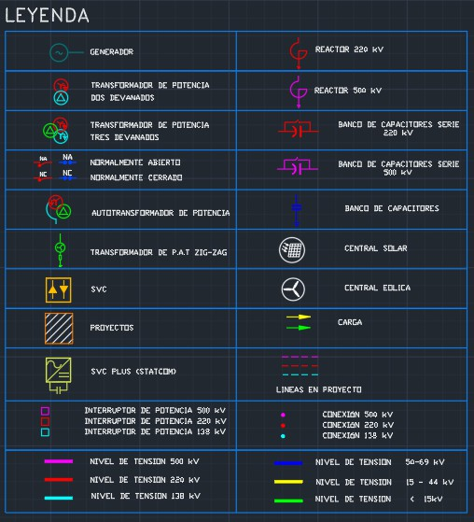
Unidad 2: Efectos de la alta tensión
1. Procesos electromagnéticos oscilatorios
Introducción
La construcción de instalaciones eléctricas requiere adquirir equipamientos eléctricos que deben seleccionarse entre los existentes en el mercado, en general no se construyen equipos especialmente para una dada instalación, por lo tanto, se inicia desarrollando estudios que tienden a fijar las características que deberían tener estos equipos, y se verifican que estas características entren dentro de los rangos normales de producción.
Los estudios en cuestión (con distintas finalidades) reciben distintos nombres, y en ellos se trata de representar el funcionamiento normal del sistema eléctrico.
( ),
flujo de potencia que determina las corrientes nominales
las
condiciones de corrientes de falla
(
estudios de cortocircuito para determinar la capacidad de
interrupción y los esfuerzos)
los estados de sobretensión
(
estudios transitorios para determinar los niveles de aislamiento
).
https://catedra.ing.unlp.edu.ar/electrotecnia/sispot/Libros%202007/libros/altatens/at-03/cap3.htm
21

Slide 22
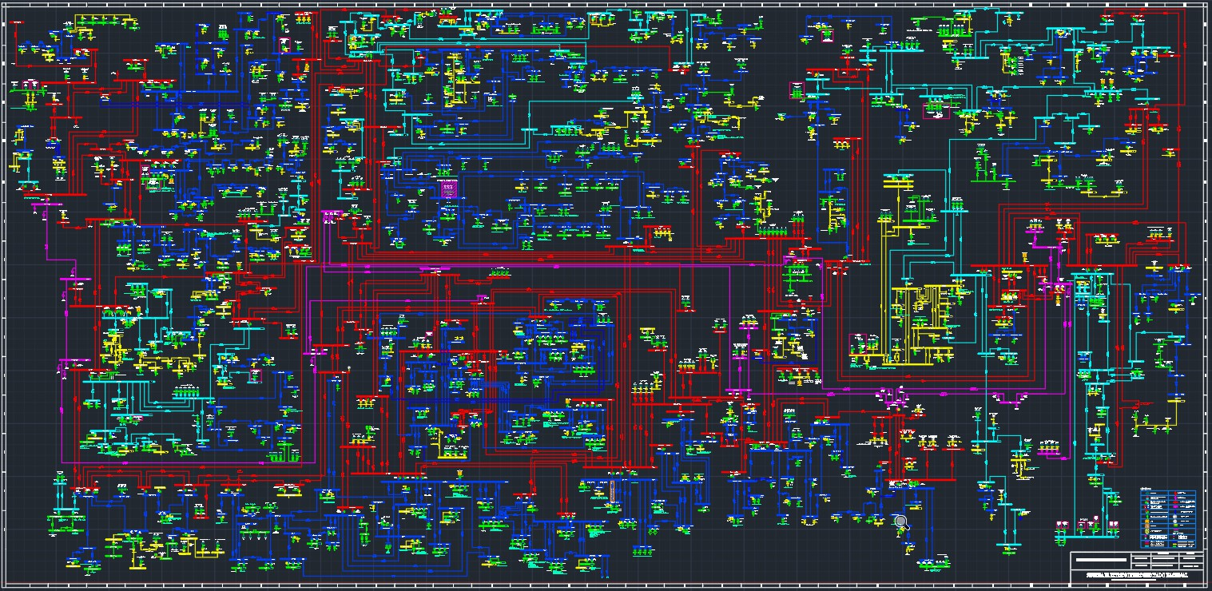
Unidad 2: Efectos de la alta tensión
Sistema Eléctrico Interconectado Nacional Esquema Unifilar por nivel de tensión
22

Slide 23
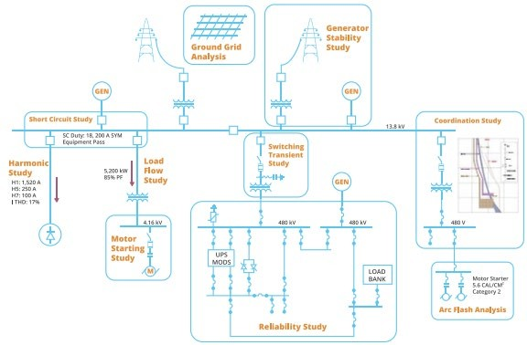
Unidad 2: Efectos de la alta tensión
Simulación de Sistemas Eléctricos con Software
estudio de estabilidad del generador
análisis de la red de tierra
estudio de cortocircuito
estudio de coordinación
estudio de transitorios
estudio de Harmonicos
estudio de flujo de carga
estudio de arranque de motores
análisis de arco eléctrico
Estudio de estabilidad
23

Slide 24
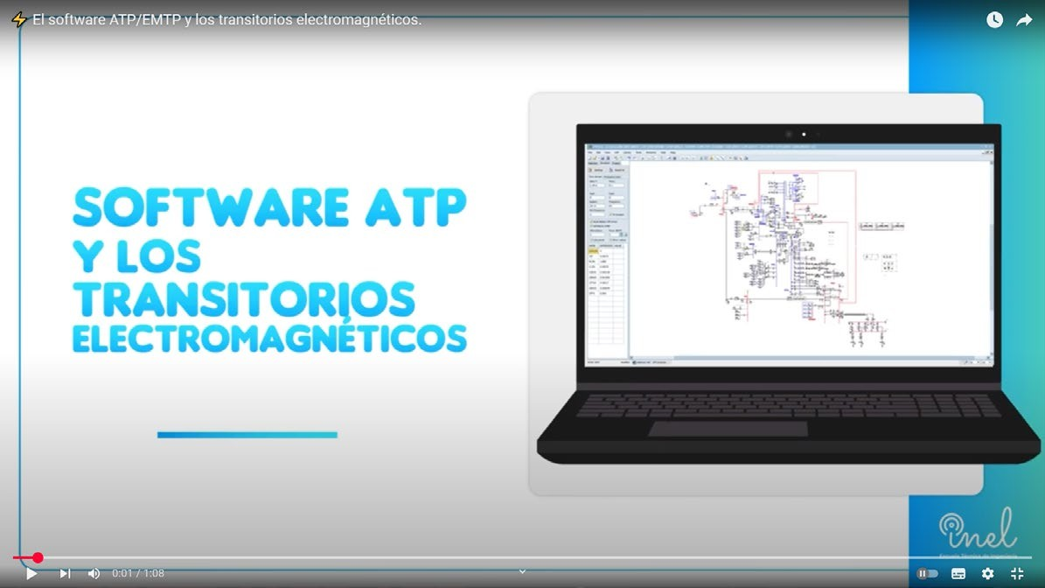
Unidad 2: Efectos de la alta tensión
Simulación de Sistemas Eléctricos con Software
La operación y planeamiento de los sistemas eléctricos requiere de estudios de ingeniería especializados para evaluar el desempeño en estado estacionario y dinámico; así como para proponer soluciones en caso de incumplimiento de los criterios de desempeño operacional y/o de control, en base a lo indicado en las normativas locales o internacionales.
Estos estudios dependen en gran medida en el criterio y experiencia del ingeniero, en el modelado adecuado de los componentes del sistema y las herramientas adecuadas para simular y analizar distintos tipos de fenómenos en los sistemas eléctricos. A lo largo de estas últimas décadas, ha habido un gran avance en el desarrollo de software sofisticado, como ETAP, DIgSILENT PowerFactory, y ATP-EMTP. Los cuales ayudan a los ingenieros en los estudios requeridos en industria y en el ámbito de investigación.

Slide 25
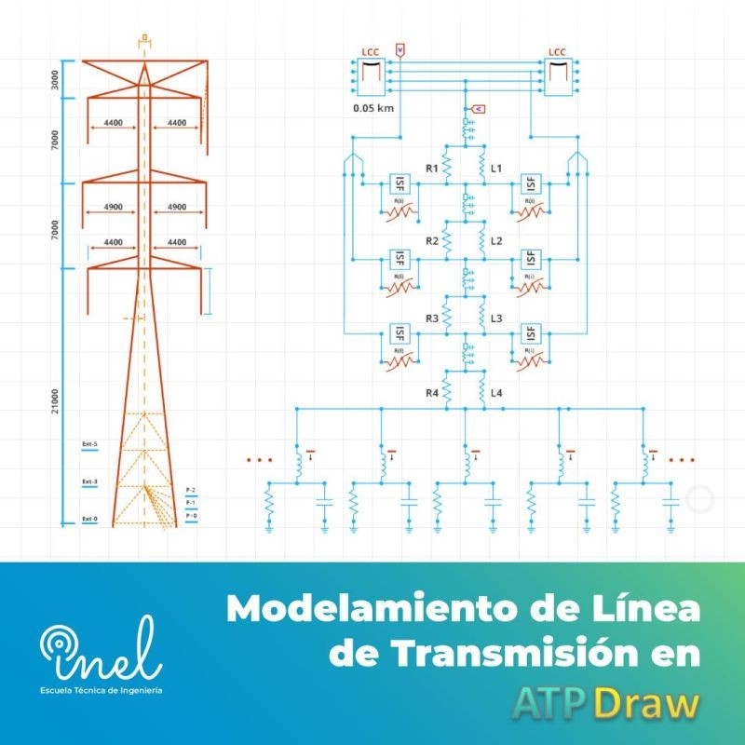
Unidad 2: Efectos de la alta tensión
Simulación de Sistemas Eléctricos con Software
¿Qué es ATP-EMTP?
ATP-EMTP es un software de simulación que puede resolver las ecuaciones diferenciales y algebraicas que describen el comportamiento eléctrico de los componentes y circuitos del sistema de potencia. Puede manejar varios tipos de transitorios, como conmutación, rayos, fallas, armónicos, resonancia y ferroresonancia. ATP-EMTP también puede modelar elementos no lineales y dependientes de la frecuencia, como transformadores, cables, descargadores de sobretensiones y filtros. ATP- EMTP se basa en el programa EMTP original desarrollado por el Instituto de Investigación de Energía Eléctrica (EPRI) en la década de 1970, pero ha sido mejorado y ampliado por un grupo de usuarios y desarrolladores conocido como el Grupo ATP-EMTP.

Slide 26
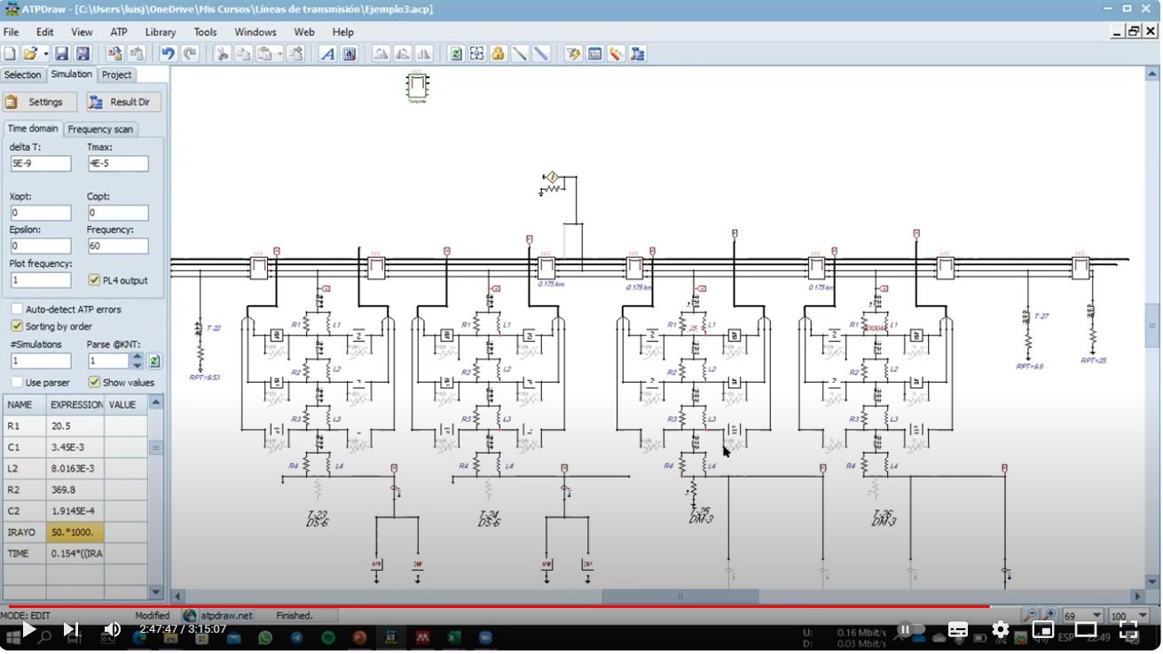
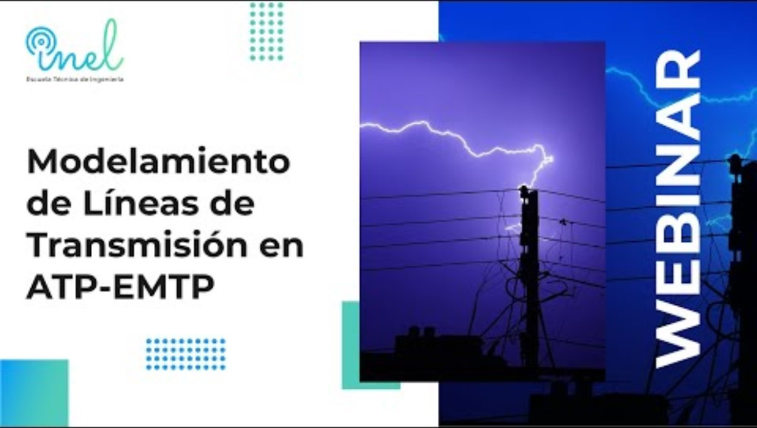
Unidad 2: Efectos de la alta tensión
ATP-EMTP
https://www.youtube.com/watch?v=vJ_7dgBLEf4
Modelamiento de Líneas de Transmisión en ATP-EMTP
El programa de transitorios electromagnéticos
EMTP (ElectroMagnetic Transient Program
),
ó (Alternative Transient Program), es un
ATP
programa digital utilizado para simular transitorios electromagnéticos,
electromecánicos y de sistemas de control en sistemas eléctricos polifásicos de potencia. Inicialmente fue desarrollado junto con otros programas, como alternativa digital del Analizador de Transitorios en Redes (TNA - Transient Network Analyzer). Posteriormente, durante un período de quince años, se lo ha ampliado considerablemente, resultando actualmente un programa de amplia difusión y utilización en todo el mundo
https://sites.google.com/site/atpcaue/el-atp-emtp
26

Slide 27
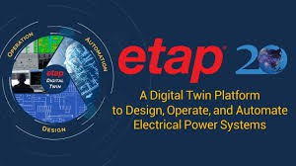
Unidad 2: Efectos de la alta tensión
Simulación de Sistemas Eléctricos con Software
Soluciones de gestión de la energía para diseñar, explotar y automatizar sistemas eléctricos
ETAP®
ofrece soluciones de software líderes del mercado para
sistemas eléctricos, desde el diseño y la ingeniería hasta las operaciones y el mantenimiento.
A través de su plataforma integrada de gemelo digital eléctrico, ETAP ofrece la mejor experiencia de cliente de su clase y tecnologías de aprovechamiento de la nube que garantizan la accesibilidad universal para diseñadores, ingenieros y operadores, lo que permite a los usuarios aumentar la productividad, la colaboración y la eficiencia, y facilita su viaje de transición energética.

Slide 28
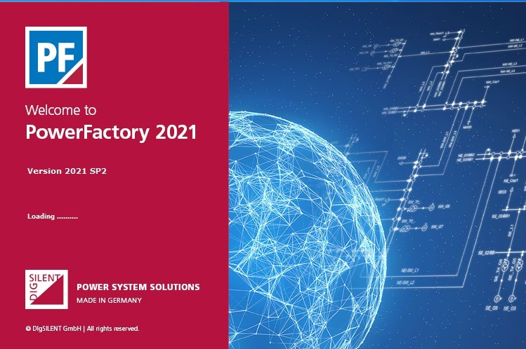
Unidad 2: Efectos de la alta tensión
Simulación de Sistemas Eléctricos con Software
una de las herramientas para análisis de sistemas eléctricos más poderosas que existen en el mercado, la cual satisface ampliamente los requerimientos de operación, mantenimiento, planeación y estudios de cualquier empresa de electricidad en el ámbito nacional e internacional, en las áreas de Sistemas eléctricos de potencia en sus diferentes niveles de aplicación.
Objetivo
Se pretende dar a los asistentes un entrenamiento básico sobre el manejo del programa de simulación digital DIgSILENT PowerFactory, incluyendo las funciones nuevas y mejoradas de la última versión del software.
DIgSILENT PowerFactory,

Slide 29
Unidad 2: Efectos de la alta tensión
Estudios de Flujos de Potencia Estáticos y Dinámicos
Para el se evalúa la capacidad de la planta en términos de una gráfica PQ referenciada a los
estudio estático
requerimientos normativos del país; mientras que en el caso del
estudio de potencia dinámico
se evalúa si la
central tiene la capacidad suficiente para cumplir las consignas de ,
o
potencia reactiva
factor de potencia
tensión en el punto de conexión, además de cumplir con los requerimientos del código de red o normativa aplicable.
En ambos casos, se determinan las capacidades de los equipos de compensación necesarios, que podrían ser:
Solución pasiva: baterías de condensadores o inductancias shunt
Solución activa ó dinámica: STATCOM
Solución híbrida: STATCOM+ baterías de condensadores ó inductancias shunt Independientemente del tipo de solución, se verifica la respuesta del sistema frente a los escenarios anteriormente analizados con el equipo de reactiva propuesto.
Este análisis estará enfocado a verificar la respuesta del sistema eléctrico considerando la inclusión de los equipos de compensación de potencia reactiva y se podrían proponer modificaciones o mejoras a las especificaciones de los equipos de compensación en caso de que estuvieran pre-definidos.
https://www.arteche.com/es/estudios-de-flujos-de-potencia-estaticos-y-dinamicos

Slide 30
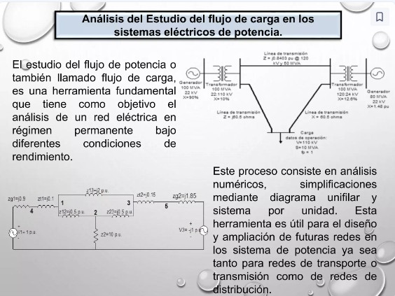
Unidad 2: Efectos de la alta tensión
El análisis de flujos de potencia
Es un estudio fundamental que se realiza en los sistemas eléctricos. El objetivo de un flujo de potencia es calcular los voltajes (magnitud y ángulo) para una carga, generación y condición de red determinadas.
El estudio de Flujos de Potencia sirve para determinar las necesidades de compensación de reactiva en el Punto de Conexión Común (PCC) para cumplir con los diferentes requisitos del Código de Red y evaluar las pérdidas internas y caídas de tensión de la planta.
https://catedra.ing.unlp.edu.ar/electrotecnia/sispot/Libros%202007/libros/altatens/at-03/cap3.htm

Slide 31
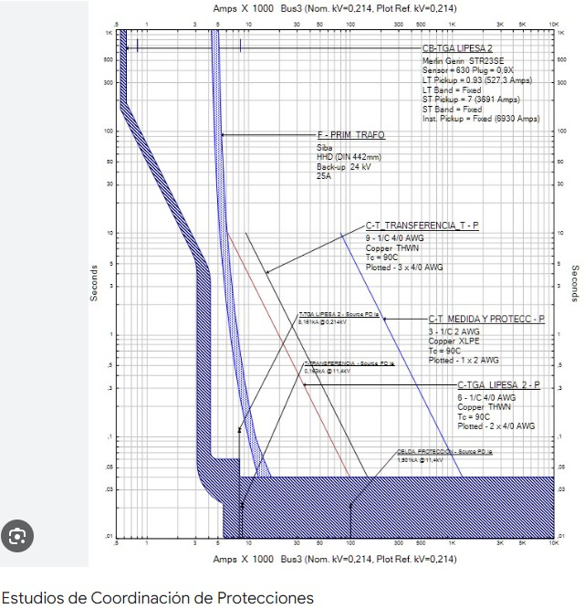
Unidad 2: Efectos de la alta tensión
El estudio de cortocircuito y coordinación de protecciones
Se realiza para reducir al mínimo las afectaciones en las instalaciones industriales cuando se presenta un corto circuito en el sistema. Este corto circuito puede presentarse de las siguientes formas:
Falla de una fase a tierra
Falla de dos fases a tierra
Falla de tres fases a tierra
Falla entre fases
Un estudio de coordinación de protecciones define el comportamiento de los elementos del sistema de protección para buscar la menor afectación de la continuidad de la operación del sistema eléctrico ante el desarrollo de fallas por corto circuito, cuidando la integridad de las personas y los equipos.
El estudio da como resultado principal una cédula de ajustes
de los parámetros de comportamiento de los
elementos de
protección
que se van a configurar en la planta.

Slide 32
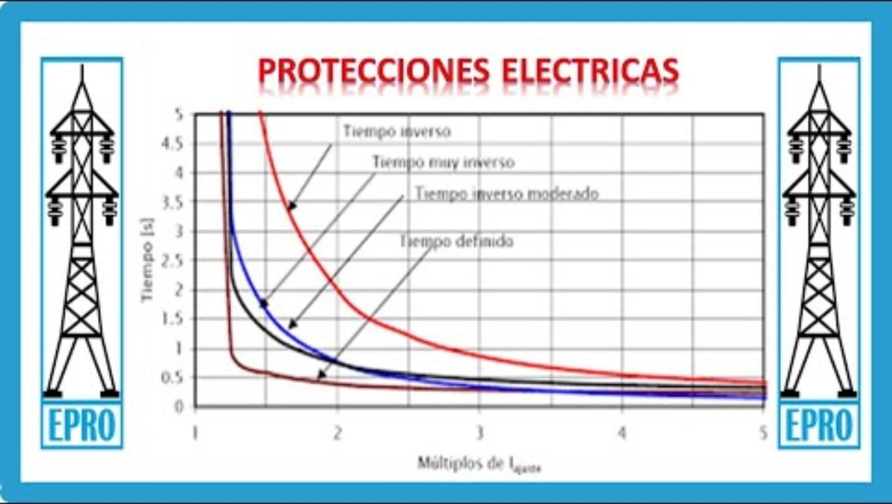
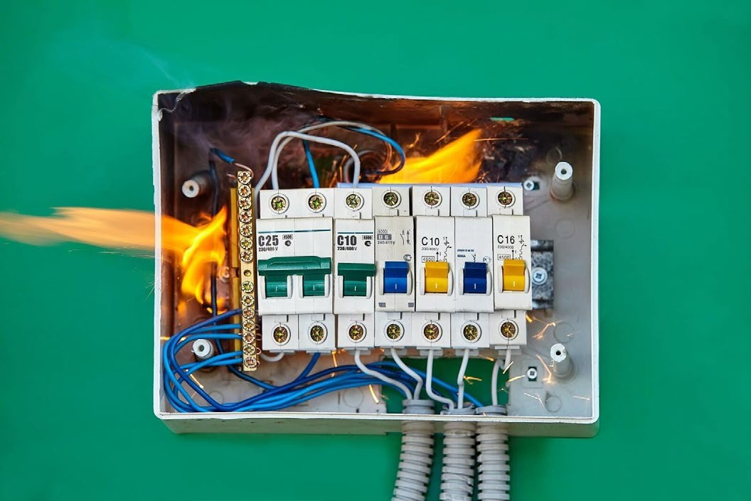
Unidad 2: Efectos de la alta tensión
Estudio de coordinación de protecciones (Unidad 4 )
https://www.youtube.com/watch?v=zFWgFDRxz4Y
define el comportamiento de los elementos del sistema de protección para buscar la menor afectación de la continuidad de la operación del sistema eléctrico ante el desarrollo de fallas por corto circuito, cuidando la integridad de las personas y los equipos.
Coordinación de protecciones, importancia y aspectos generales
El objetivo principal de un sistema eléctrico es prevenir el daño a las personas, minimizar el daño a los elementos del sistema y limitar la duración de la interrupción del servicio cuando se presentan fallas ya sea por error humano, o por situaciones externas que actúan sobre el sistema.
El sistema eléctrico deberá ser diseñado y mantenido para protegerse a sí mismo.
COORDINACION DE PROTECCIONES ELECTRICAS en
Media Tensión
•
La prevención al daño humano es el objetivo más importante del sistema de
protección
.
Las descargas eléctricas
Los efectos térmicos
Las sobrecorrientes
Las corrientes de fallas y
Las sobretensiones
https://catedra.ing.unlp.edu.ar/electrotecnia/sispot/Libros%202007/libros/altatens/at-03/cap3.htm

Slide 33
Unidad 2: Efectos de la alta tensión
Coordinación de los niveles de aislación:
Parecería que siendo las tensiones normales de servicio solicitaciones dieléctricas de menor magnitud que las sobretensiones, han de ser estas ultimas, los factores predominantes a considerar para el diseño de los aislamientos.
Sin embargo, las sobretensiones solo se presentan ocasionalmente y son de muy corta duración, resultando así que en la mayoría de los casos, lo más conveniente es adoptar medidas especiales para controlarlas y reducirlas de modo que no actúen directamente sobre los aislamientos principales, mientras que estos últimos se dimensionan fundamentalmente en base a las tensiones normales de servicio, que son las solicitaciones realmente inevitables y que están presente durante toda la vida útil del aislamiento.
Dentro de esta filosofía general de diseño, una evaluación técnico-económica será siempre la que defina el dimensionamiento final. La implementación de los medios técnicos, que se adoptan para controlar o reducir las sobretensiones, deberán ocasionar un gasto inferior al ahorro que sobre el diseño del aislamiento principal posibilita la correspondiente reducción de las solicitaciones.
https://www.frro.utn.edu.ar/repositorio/catedras/electrica/5_anio/transmision_distribucion_energia_electrica/files/Aislacion.pdf

Slide 34
Unidad 2: Efectos de la alta tensión
Coordinación de los niveles de aislación:
El primer factor a considerar en el diseño de los aislamientos, debe ser la tensión nominal de servicio, ajustando este diseño desde un punto de vista técnico-económico, teniendo en cuenta la magnitud y clase de las sobretensiones que se esperan, su probable frecuencia de repetición, los medios para controlarlas o limitarlas y el riesgo de falla de aislación compatible con la confiabilidad requerible del sistema.
La coordinación debe realizarse en dos sentidos:
seleccionar para cada equipo el aislamiento adecuado para soportar las solicitaciones previstas
coordinar los niveles de aislación de los equipos entre si y con los dispositivos de protección, de modo de minimizar el costo para un riesgo de falla determinado
https://www.frro.utn.edu.ar/repositorio/catedras/electrica/5_anio/transmision_distribucion_energia_electrica/files/Aislacion.pdf

Slide 35
Unidad 2: Efectos de la alta tensión
Coordinación de Aislamiento.
La coordinación de aislamiento eléctrico es la correlación de esfuerzos dieléctricos en los aislamientos de los
distintos componentes de un sistema eléctrico de potencia en alta tensión, con el objeto de minimizar el riesgo
de perdida del suministro de Energía Eléctrica, causado por sobretensiones que pudieran causar daños en el
equipo y en los distintos elementos de una instalación.
La coordinación de aislamiento es necesaria ya que los sistemas de transmisión están expuestos a sobrevoltajes temporales que pueden ocurrir por una gran variedad de causas, entre las más importantes tenemos: fallas, operación de interruptores y rayos.
El aislamiento puede ser seleccionado en función de la altitud de la línea sobre el nivel del mar, manteniendo el nivel básico de impulso de la tensión nominal de operación.
El diseño de aislamiento consistirá en la selección del espaciamiento entre fases, fases y tierra, numero adecuado de aisladores.
¿Qué son los estudios de coordinación de aislamiento?
Un estudio de coordinación de aislamiento es un tipo de análisis que tiene como objetivo determinar los niveles óptimos de aislamiento para diferentes equipos y componentes en un sistema de energía eléctrica
https://www.udb.edu.sv/udb_files/recursos_guias/electrica-ingenieria/diseno-de-lineas-de-transmision/2019/i/guia-6.pdf

Slide 36
Unidad 2: Efectos de la alta tensión
2. Sobretensiones

Slide 37
Unidad 2: Efectos de la alta tensión
¿Qué son las sobretensiones?
Una sobretensión se produce cuando hay un aumento inesperado del voltaje, por encima de los
valores
establecidos y/o habituales.
Este aumento se da entre dos puntos de una instalación eléctrica, y puede llegar a ocasionar graves problemas, no solo a la instalación en general, sino también a todos los equipos eléctricos conectados a ella.
Los dispositivos de control y protección que se hallan en la instalación son, precisamente, los encargados de evitar que se produzcan las sobretensiones. Pero, además de evitarlas, consiguen que estas no afecten
a la instalación eléctrica, ya que no solo corre riesgo ésta, sino también,
la seguridad de las personas que se
hallan en el inmueble en ese momento..
Las sobretensiones no solo pueden afectar a la red eléctrica. También es posible que este problema pueda darse en las líneas de corrientes débiles: línea telefónica, radiofrecuencia, red de datos, etc.

Slide 38
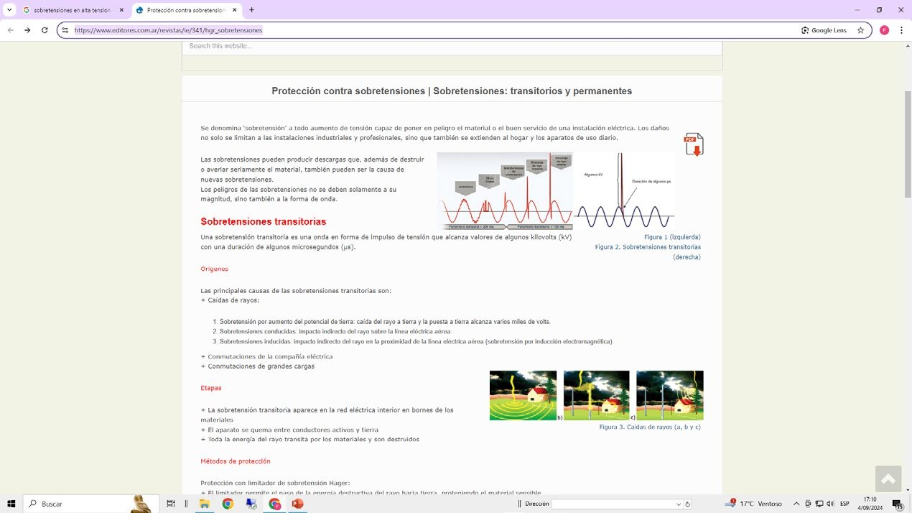
Unidad 2: Efectos de la alta tensión
Tipos de sobretensiones
Los dos tipos de sobretensiones son las transitorias y las permanentes.
Sobretensiones transitorias
https://www.editores.com.ar/revistas/ie/341/hgr_sobreten siones
Son aumentos de voltaje que ocurren de manera momentánea
Se producen entre dos conductores o entre un conductor y la tierra
Pueden deberse a conmutaciones de maquinaria, descargas atmosféricas, o defectos en el suministro eléctrico
Son habituales en líneas de telefonía, comunicación, medición y datos
Sobretensiones permanentes
Son aumentos de voltaje que se mantienen en el tiempo durante varios ciclos o de forma permanente
Superan el 10% del valor nominal
Sus causas más comunes suelen ser fallos en la conexión o bien cortes del neutro.
Las sobretensiones pueden causar daños en el aislamiento de los equipos eléctricos y fallos en la red. También pueden afectar a la calidad del suministro eléctrico.
Para proteger los sistemas eléctricos de las sobretensiones, se pueden instalar dispositivos de protección contra sobretensiones (SPD).

Slide 39
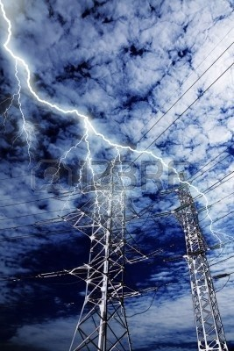
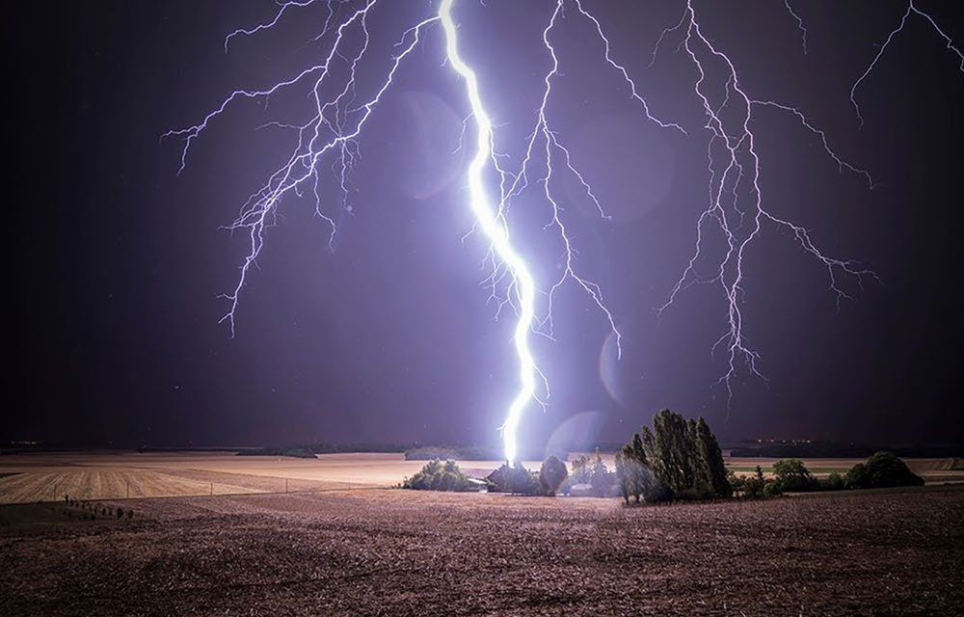
Unidad 2: Efectos de la alta tensión
Origen de las sobretensiones
Históricamente las sobretensiones se clasificaron por su origen, externas e internas, las primeras debidas a rayos, descargas atmosféricas y las segundas debidas particularmente a maniobras en la red.
Las solicitaciones en los equipamientos de un sistema eléctrico se originan por
diversas causas y su estudio depende mucho del tipo de evento investigado.
Se
hacen estudios de sobretensiones, cuyo objetivo es obtener los valores
correspondientes a los fenómenos transitorios, resultados que se utilizan para la
especificación de los equipos.
Estos estudios se pueden realizar con programas de computadora que incluyen modelos para cálculo numérico que resuelve las ecuaciones diferenciales que corresponden al sistema eléctrico (EMTP ElectroMagnetic Transient Program – ATP Alternative Transient Program).
Anteriormente estos estudios se realizaban mediante modelos a escala, simuladores analógicos donde están representados los elementos del sistema eléctrico (TNA Transient Network Analizer).

Slide 40


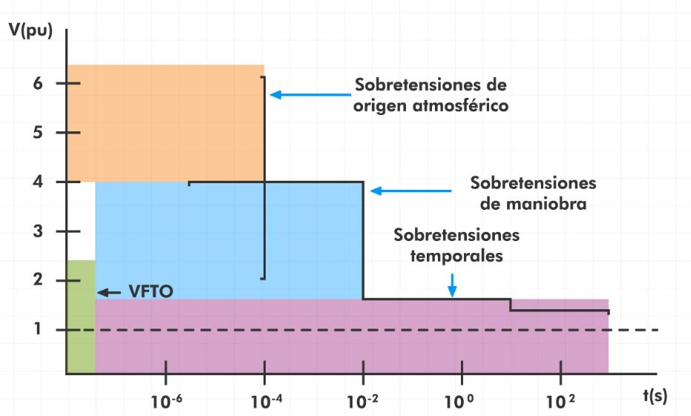
Unidad 2: Efectos de la alta tensión
Clasificación de Sobretensiones
La primera clasificación de las sobretensiones se basa en el origen, el cual puede ser interno o externo a la red.
Las sobretensiones de origen externo, i.e. debidas a causas ajenas al sistema, son originadas principalmente por rayos.
Las sobretensiones de origen interno son causadas en el propio sistema, y se dividen a su vez en sobretensiones temporales y de maniobra.
Una clasificación más completa se basa en las principales características de la sobretensión transitoria, de acuerdo a esto se pueden distinguir las siguientes categorías:
Sobretensiones temporales: son de larga duración (ms a s), frecuencia igual o próxima a la frecuencia nominal.
Sobretensiones de maniobra: originadas por maniobra, corta duración (pocos ms), frecuencia entre 2 y 20 kHz.
Sobretensiones de frente lento: generalmente causadas por el rayo, duración corta (µs).
Sobretensiones de frente muy rápido (VFTO): originadas por maniobras en subestaciones de SF6 (GIS), duración de pocos µs, frecuencia superior a 1 MHz..
https://web.facebook.com/inelinc/posts/clasificaci%C3%B3n-de-sobretensiones-%EF%B8%8F-la-primera-clasificaci%C3%B3n-de-las-sobretensiones/773512483244180/?_rdc=1&_rdr

Slide 41
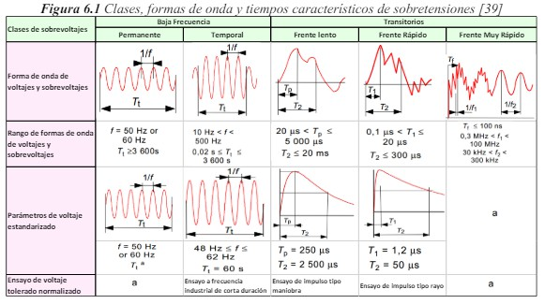
Unidad 2: Efectos de la alta tensión

Slide 42
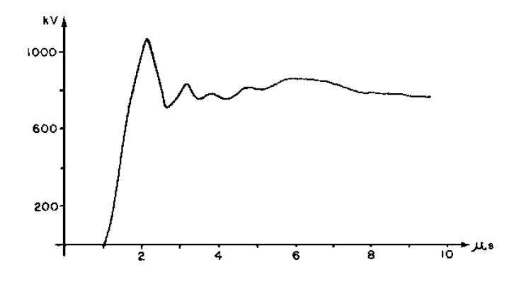
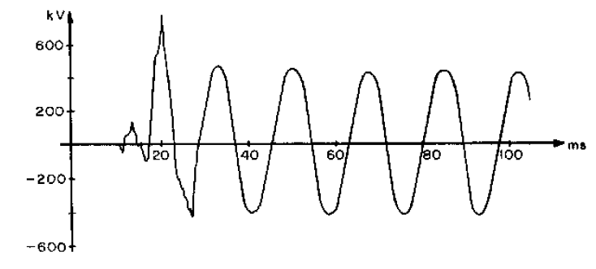
Unidad 2: Efectos de la alta tensión
La figura 5.1 representa un ejemplo típico de una La figura 5.2 representa un ejemplo típico de una
sobretensión atmosférica, obtenida en bornes de un fuertemente amortiguada, que
sobretensión de maniobra
transformador de un estudio de inyección de sobretensiones en una subestación, incluyéndose, por lo tanto, el efecto de los descargadores que limitan la amplitud de la sobretensión.
corresponde a una simulación de energización de una larga línea de transmisión (alimentada de un extremo y abierta en el otro extremo).
Figura 5.1 Representación de una sobretensión de origen atmosférico
Se puede observar que la tensión resultante es unidireccional y con un pico máximo bien definido. Las sobretensiones de maniobra resultan, principalmente por la apertura y cierre de circuitos y de fallas en el sistema eléctrico.
Figura 5.2 Representación de una sobretensión por maniobra fuertemente amortiguada
42

Slide 43
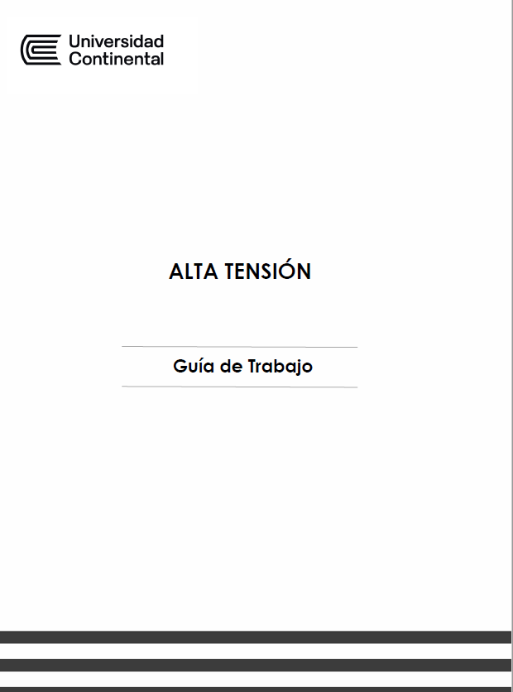
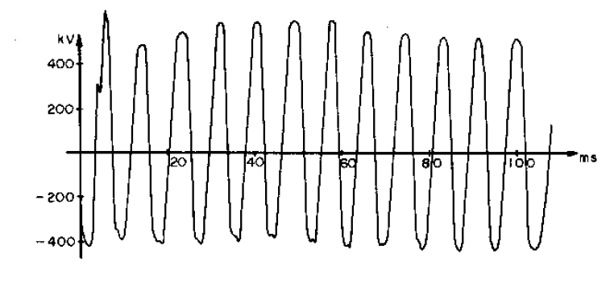
Unidad 2: Efectos de la alta tensión
La figura 5.3 muestra un ejemplo típico de una
sobretensión de
maniobra oscilatoria, debida a una simulación de reconexión de carga en el sistema. Los ejemplos más comunes de eventos que provocan sobretensiones de maniobra son energización y reconexión de líneas de transmisión, ocurrencia de fallas con desplazamiento del neutro y eliminación de fallas, energización de transformadores y reconexión de carga.
Referencia
Figura 5.3 Representación de una sobretensión por maniobra oscilatoria

Slide 44
Unidad 2: Efectos de la alta tensión
Sobretensiones en los sistemas eléctricos
En los sistemas eléctricos, por distintas causas se presentan sobretensiones, que pueden producir colapsos de la aislación y en consecuencia daños y/o pérdida del servicio. La aislación debe ser elegida económicamente, sobredimensionarla implica aumentos de tamaño y peso de los cables y equipos, aumento de la resistencia al flujo de calor (en consecuencia disminución de las densidades de corrientes y del aprovechamiento), factores que se reflejan todos en mayores costos.
Las
sobretensiones
son elevaciones del voltaje que pueden aparecer en las líneas de distribución eléctrica,
datos, comunicaciones o telefonía produciéndose un envejecimiento prematuro de los componentes y/o
daños en los equipos conectados a la red.
La sobretensión es un aumento, por encima de los valores establecidos como máximos, de la tensión
eléctrica entre dos puntos de un circuito o instalación eléctrica.¹
En la mayoría de los casos, pueden causar graves problemas a los equipos conectados a la línea, desde su
envejecimiento prematuro hasta incendios o destrucción de los mismos. En otros pocos, su efecto puede ser
positivo, como en la recarga rápida o forzada de las baterías de litio-ferrofosfato

Slide 45
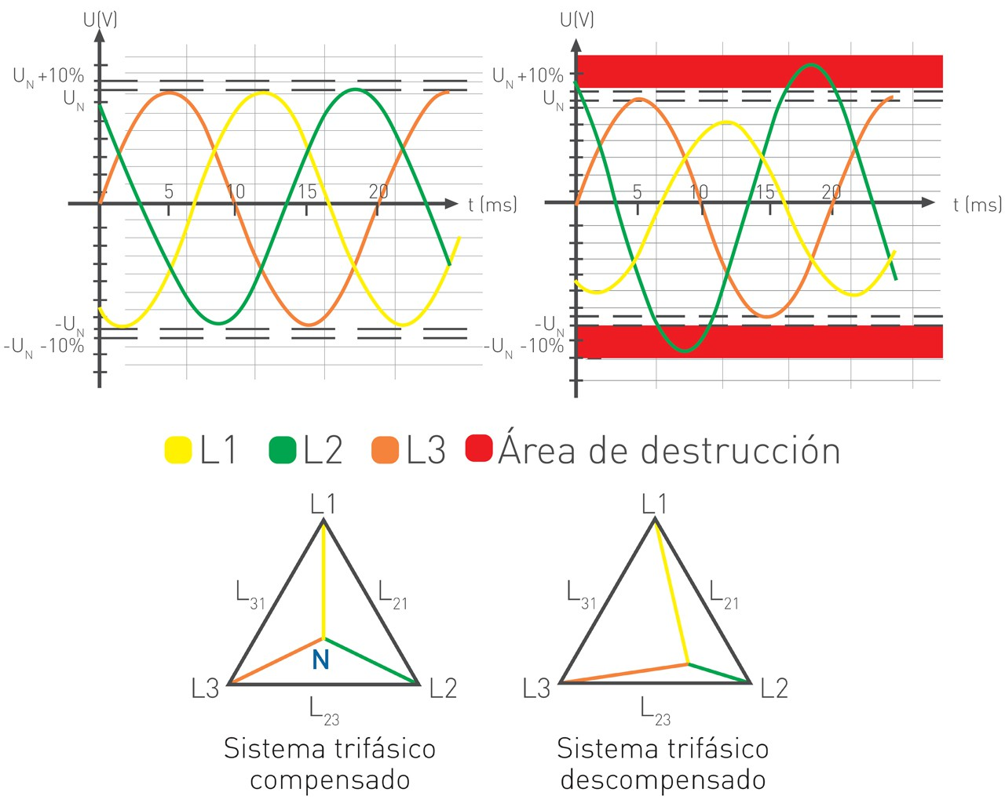
Unidad 2: Efectos de la alta tensión
Tipos de sobretensiones
Sobretensiones permanentes
Las sobretensiones permanentes son aumentos de tensión superior al 10 por ciento de la tensión nominal y de duración indeterminada, generalmente debido a la descompensación de las fases, habitualmente causada por la rotura del neutro. La rotura de neutro provoca una descompensación en las tensiones simples, lo que produce en los receptores reducción de vida útil, destrucción inmediata e incluso incendios.
La alimentación de equipos con una tensión superior a aquella para la que han sido diseñados puede generar:
sobrecalentamiento de los equipos
reducción de la vida útil
incendios
destrucción de los equipos
interrupción del servicio
El uso de estos protectores es indispensable en áreas donde se dan fluctuaciones del valor de tensión de la red
Gráfica de una sobretensión permanente. Si la totalidad o parte de nuestra instalación es monofásica y está conectada en la fase L2, los equipos conectados a ella se destruirán (zona marcada en rojo).
https://www.editores.com.ar/revistas/ie/341/hgr_sobretensiones

Slide 46
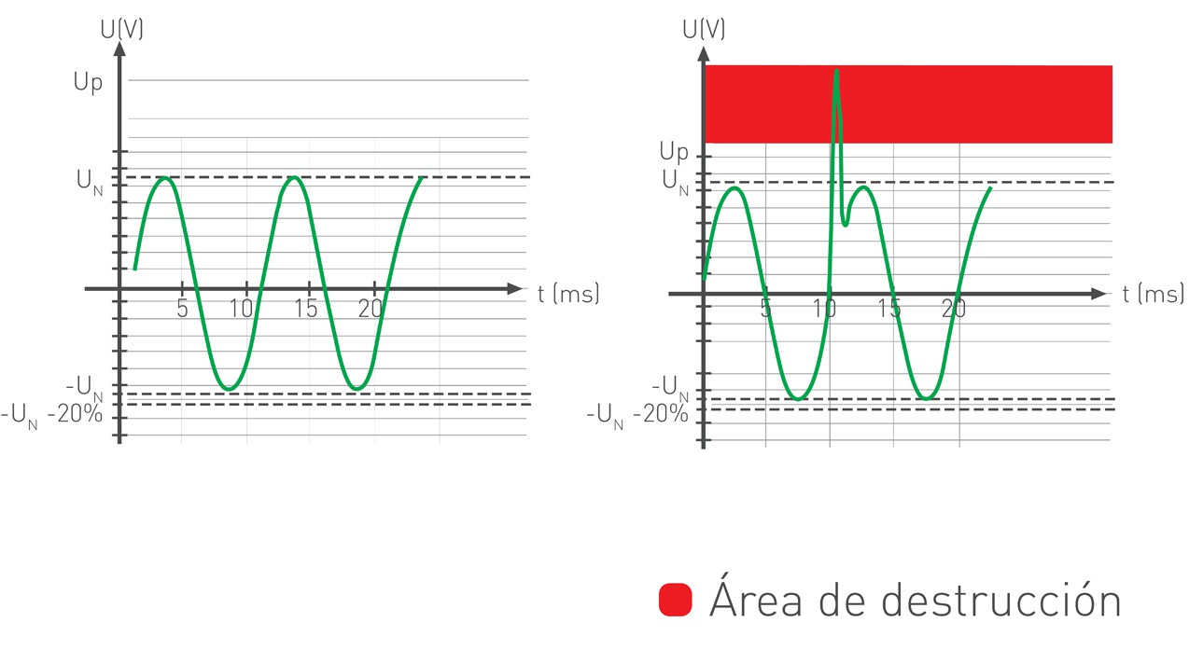
Unidad 2: Efectos de la alta tensión
Sobretensiones transitorias
Las sobretensiones transitorias son picos de tensión que
pueden alcanzar valores de decenas de kilovoltios y una
duración del orden de microsegundos. Pueden ser originados
por el impacto de un rayo o fenómenos atmosféricos (la
principal causa) o por conmutaciones en la red.
Pueden causar la destrucción de los equipos conectados a la
red provocando:
•
•
daños graves o destrucción de los equipos
interrupción del servicio
Categorías de sobretensiones transitorias
La normativa IEC 60664-1 establece cuatro categorías de sobretensión eléctrica:
Categoría I: El equipo está conectado a una red especial AC con medidas para reducir los transitorios. Ejemplo: Equipos con tensión suministrada a través de un filtro externo o un generador impulsado por motor.
Categoría II: El equipo está conectado (permanentemente o no) a la tensión suministrada por el cableado del edificio. En esta categoría entran la mayoría de los aparatos conectados en el edificio. Ejemplo: Electrodomésticos.
Categoría III: El equipo que será una parte integral del cableado del edificio. Ejemplo: Paneles de fusibles.
Categoría IV: El equipo que se conectará al punto donde la red eléctrica entra al edificio. Ejemplo: Contadores de electricidad.
La norma IEC 60664-1 se ocupa de la para equipos en sistemas de baja tensión. Se aplica a equipos con tensión nominal de hasta
coordinación del aislamiento
1000 V, frecuencia nominal de hasta 30 kHz o tensión nominal de hasta CC 1 500 V, para uso en altitudes de hasta 2000 m sobre el nivel del mar.
https://es.wikipedia.org/wiki/Sobretensi%C3%B3n_(electricidad)#:~:text=encontrados%20en%20este.-,Tipos%20de%20sobretensiones,permanentes%20y%20las%20sobretensiones%20transitorias.
46

Slide 47
Unidad 2: Efectos de la alta tensión
2. Sobretensiones
Efectos
Las sobretensiones pueden causar distintos daños, cualquiera de estos representan pérdidas económicas, ya que es necesario reponer los elementos dañados, además de la interrupción de los servicios que proporcionan o, en el peor de los casos, dañar a las personas que se encuentran en las instalaciones en ese momento.
Disrupción:
Es la interrupción de las operaciones de sistemas, pérdida y corrupción de datos, fallos inexplicables en los ordenadores, etcétera.
Una exposición a sobretensiones degradará, sin que el usuario lo perciba, los componentes electrónicos y los circuitos, reduciendo la vida efectiva de los equipos y aumentando los fallos.
Pueden dañarse lo componente, placas de circuitos y otros elementos, pudiendo provocar la destrucción del equipo y la instalación eléctrica o convertirse en el foco de un incendio.
Afectan más a equipos electrónicos, informáticos y de telecomunicaciones.
Degradación:
Daños:

Slide 48
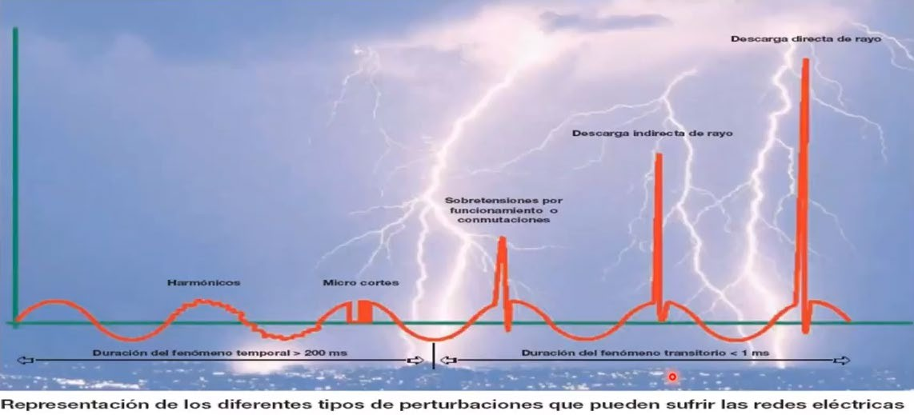
Unidad 2: Efectos de la alta tensión
2. Sobretensiones
Protección
La protección contra sobretensiones tiene por objeto mantener la continuidad de servicio y reducir las probabilidades de este tipo de incidentes para resguardar la seguridad de las personas y los bienes. Su principal característica es su rapidez de respuesta (entre 20 y 100 nanosegundos), pues las sobretensiones transitorias llegan a varios kilovoltios en pocos microsegundos
Los dispositivos contra sobretensiones pueden instalarse en serie o paralelo con la línea, pero en cualquier caso deben permanecer inactivos mientras la señal sea normal. Una vez que se produce la sobretensión, el dispositivo comienza a funcionar conduciendo la corriente del rayo a tierra.

Slide 49
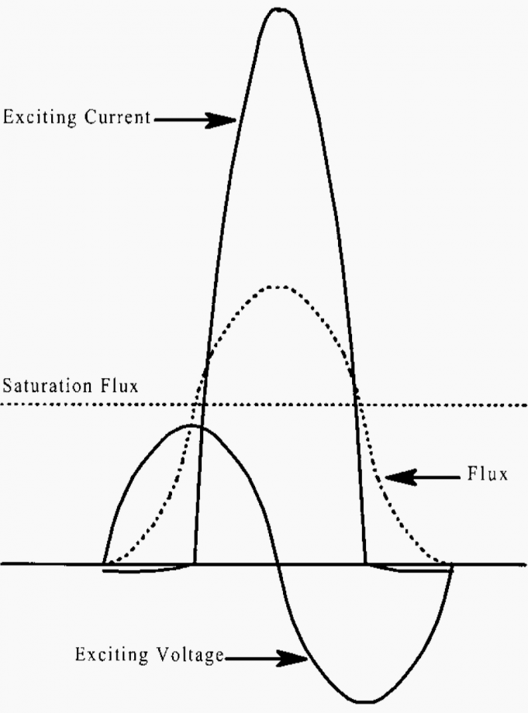
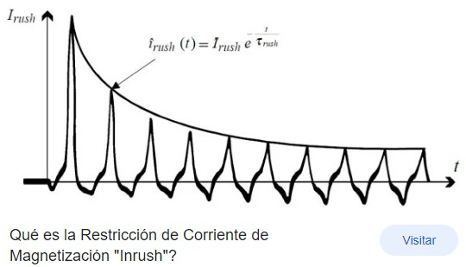
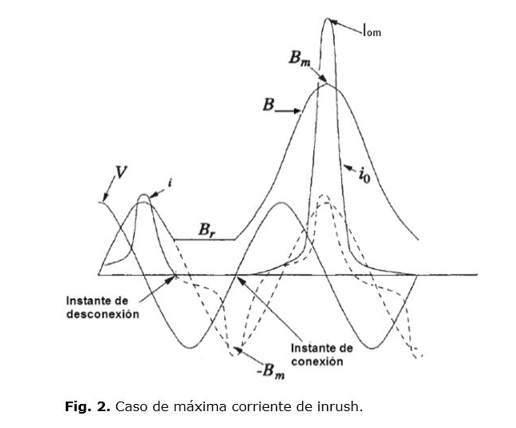
Unidad 2: Efectos de la alta tensión
Fenómenos Transitorios en Líneas de Extra Alta Tensión
Fenómenos Transitorios en Líneas de EAT L.T 500 kV
Efecto Ferranti
Desbalances de tensión y corriente.
Corrientes Inrush en Energizaciones de Autotransformadores.
Solicitaciones térmicas y dinámicas en los reactores y descargadores de neutro
Tensión de Recuperación Transitoria TRV, Re-strike en los Interruptores de Potencia.
Fenómenos de Resonancia en Líneas de Transmisión Compensadas de Extra Alta Tensión
Corrientes Inrush en Energizaciones de Autotransformadores.
Corriente de inrush se denomina a la corriente que toma de la red el transformador durante los primeros ciclos desde el momento en que es energizado. Se trata de un fenómeno transitorio de unos pocos ciclos de red que por la naturaleza no lineal del núcleo magnético lleva a la máquina a la saturación.

Slide 50
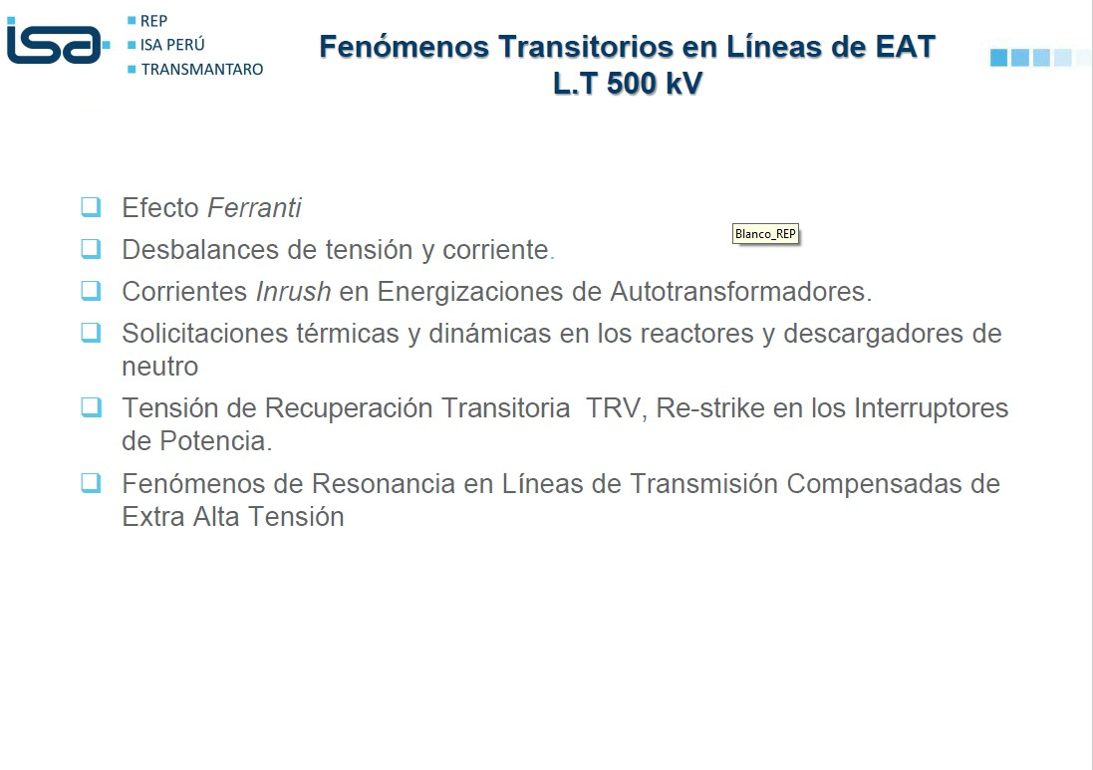
Unidad 2: Efectos de la alta tensión
Fenómenos Transitorios en Líneas de Extra Alta Tensión

Slide 51
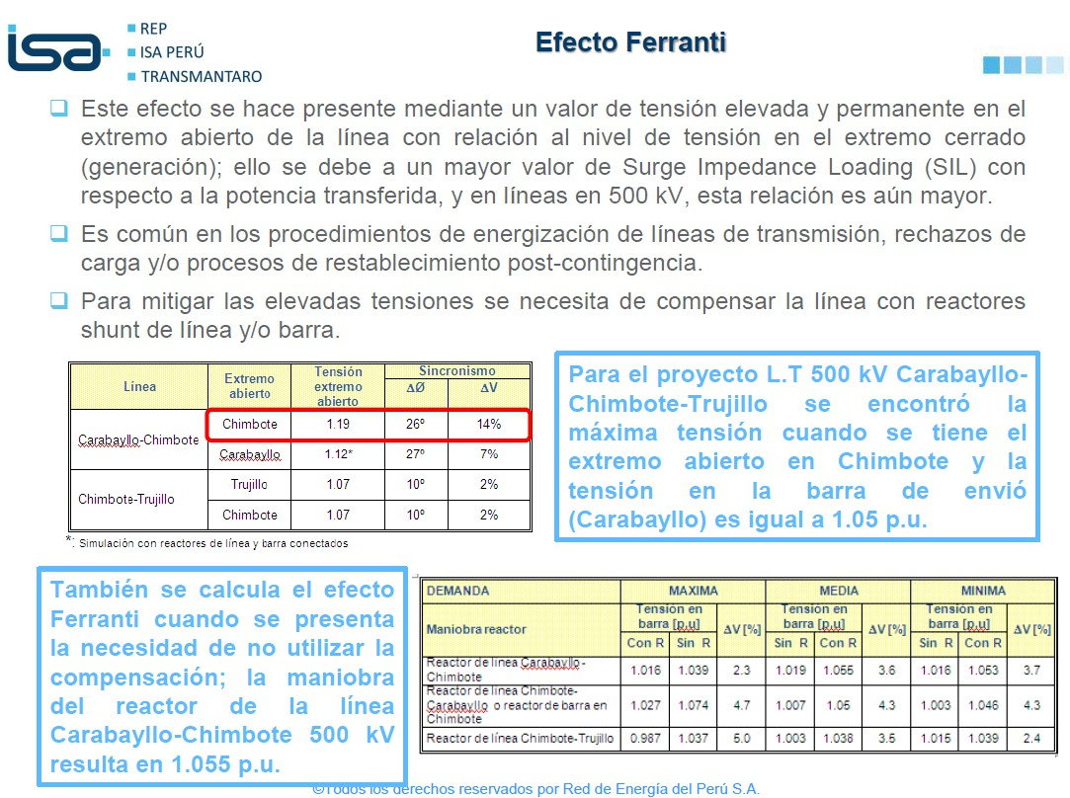
Unidad 2: Efectos de la alta tensión
Fenómenos Transitorios en Líneas de Extra Alta Tensión

Slide 52
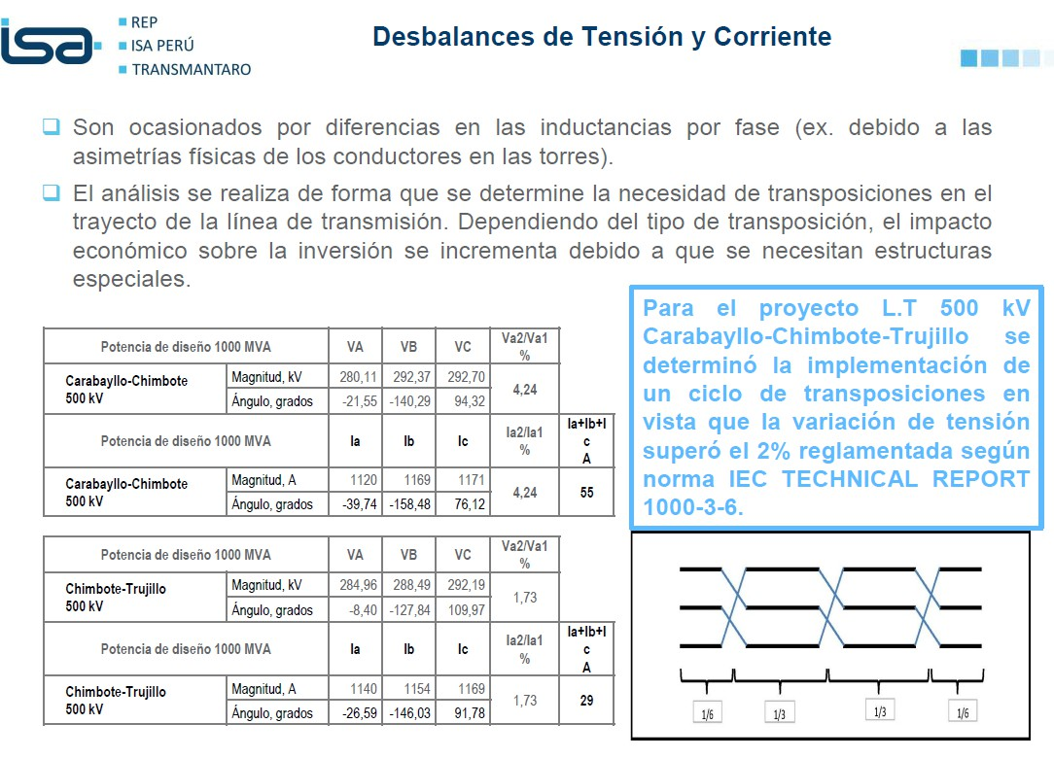
Unidad 2: Efectos de la alta tensión
Fenómenos Transitorios en Líneas de Extra Alta Tensión

Slide 53
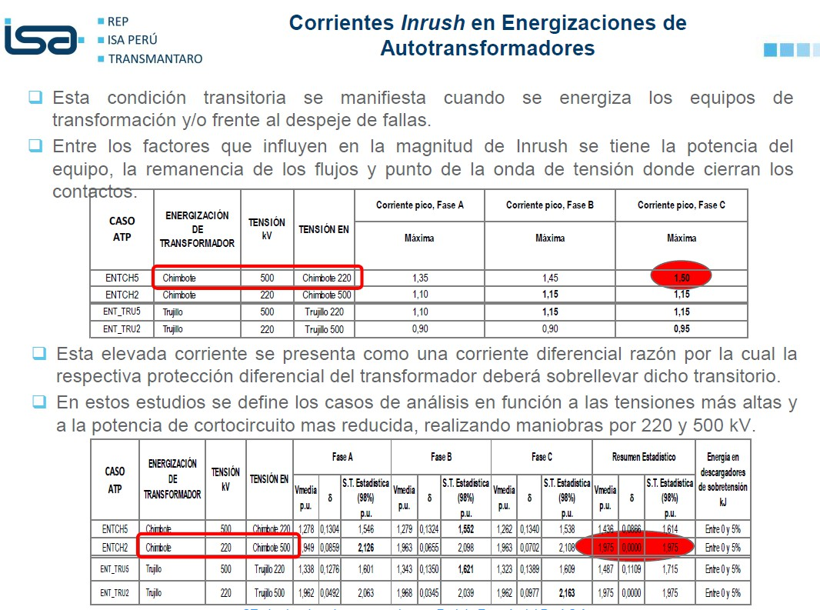
Unidad 2: Efectos de la alta tensión
Fenómenos Transitorios en Líneas de Extra Alta Tensión

Slide 54
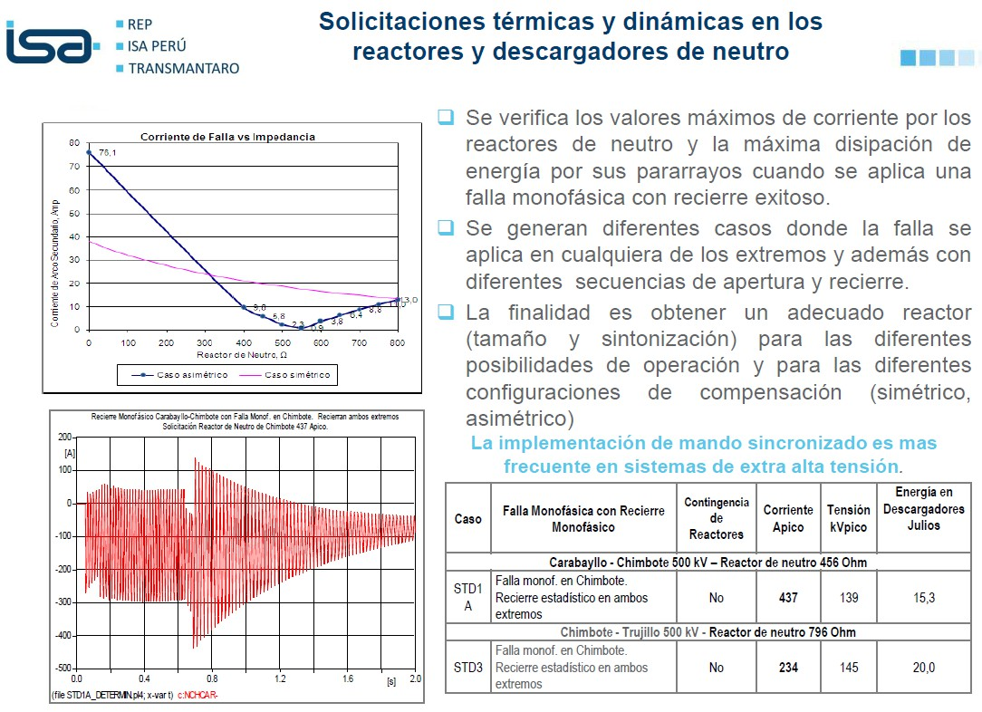
Unidad 2: Efectos de la alta tensión
Fenómenos Transitorios en Líneas de Extra Alta Tensión

Slide 55
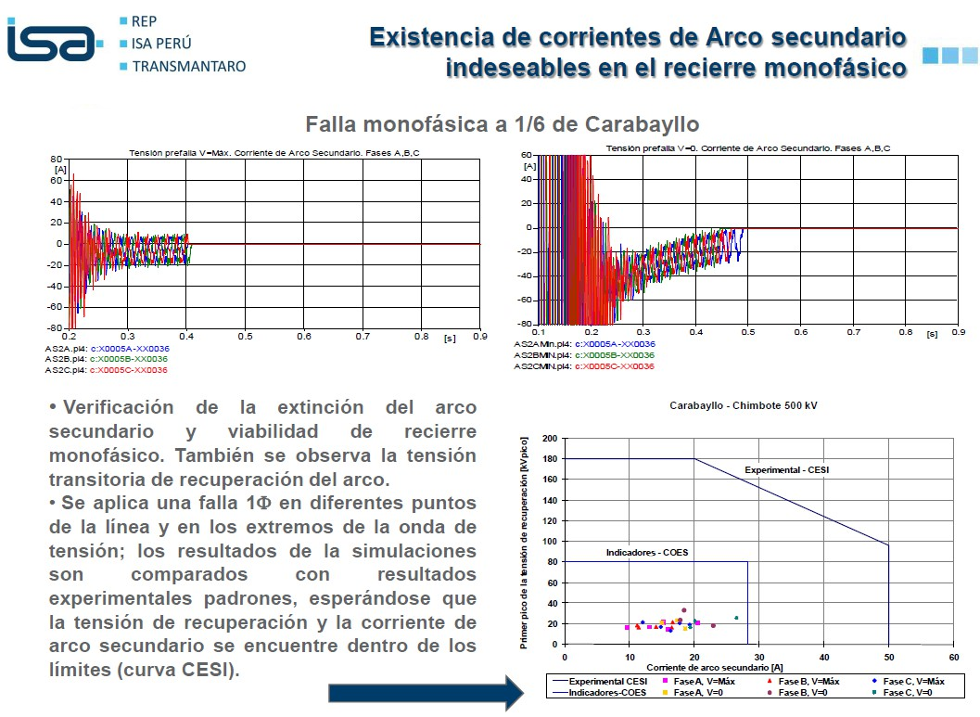
Unidad 2: Efectos de la alta tensión
Fenómenos Transitorios en Líneas de Extra Alta Tensión

Slide 56
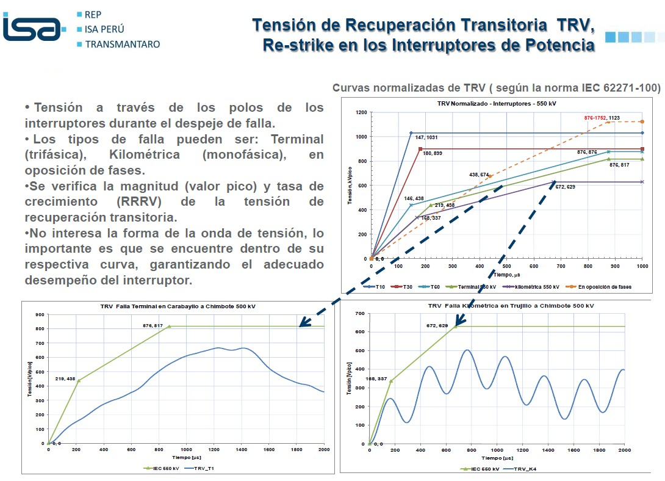
Unidad 2: Efectos de la alta tensión
Fenómenos Transitorios en Líneas de Extra Alta Tensión

Slide 57
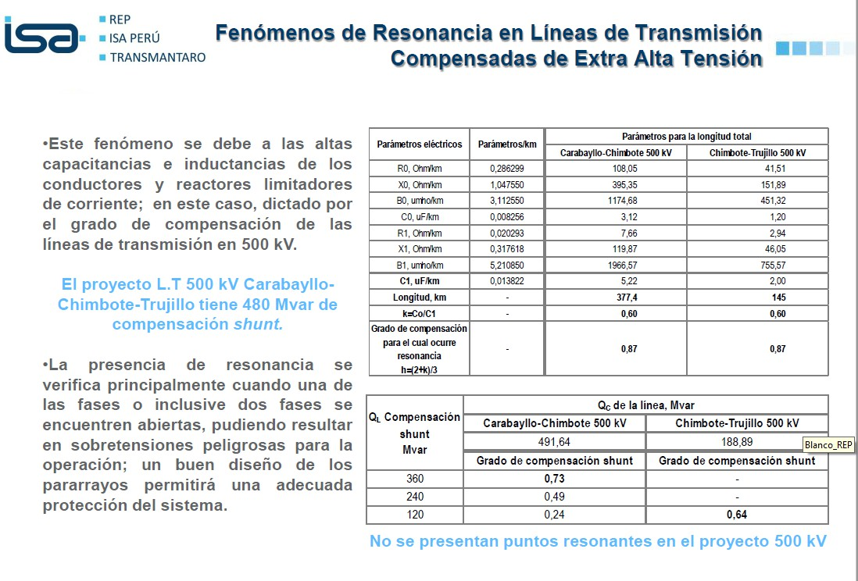
Unidad 2: Efectos de la alta tensión
Fenómenos Transitorios en Líneas de Extra Alta Tensión

Slide 58
Unidad 2: Efectos de la alta tensión
Fenómenos Transitorios en Líneas de Extra Alta Tensión
LA FERRORESONANCIA
La ferroresonancia es un fenómeno de resonancia no lineal de comportamiento impredecible que puede afectar redes de distribución de potencia eléctrica, es un fenómeno que a pesar de ser iniciado por eventos transitorios se manifiesta por sobre tensiones y sobre corrientes con formas de onda distorsionadas que se mantienen una vez establecido el sistema, esto es, en régimen permanente, lo cual puede causar serios daños a los equipos afectados.
Para que pueda darse la ferroresonancia deben estar presentes en el sistema eléctrico: capacitancias, inductores no lineales (ferromagnéticos y saturables), bajas pérdidas y una fuente de tensión, la ferroresonancia se puede presentar en sistemas eléctricos de todos los niveles de tensión. A pesar que la ferroresonancia puede presentarse en cualquier circuito que presente las características mencionadas en el párrafo anterior, su aparición adquiere una gran importancia en sistemas eléctricos de potencia, donde los potenciales daños pueden resultar sumamente costosos, este trabajo se centrará en el estudio de la ferroresonancia en sistemas eléctricos de potencia.
https://nidtec.pol.una.py/~cschaer/LibroTFGCesarv1julio.pdf

Slide 59
Unidad 2: Efectos de la alta tensión
Fenómenos Transitorios en Líneas de Extra Alta Tensión
Diferencias entre la ferroresonancia y la resonancia lineal
La resonancia lineal, o simplemente resonancia en circuitos eléctricos es un fenómeno que se presenta cuando los circuitos poseen capacitancias, inductores y resistencias, se presenta en todos los niveles de tensión.
La resonancia solamente ocurre cuando la frecuencia del término forzante del sistema es igual a la frecuencia natural del sistema (la frecuencia a la cual oscilaría el sistema si no es forzada a oscilar por un elemento externo).
La resonancia se manifiesta como un gran aumento en la amplitud de las oscilaciones del sistema, pero en todo momento el sistema oscila tanto con la frecuencia como con la forma de onda del término forzante. Este aumento en la amplitud de la oscilación puede llegar a causar daños al sistema.

Slide 60
Unidad 2: Efectos de la alta tensión
Fenómenos Transitorios en Líneas de Extra Alta Tensión
La resonancia, como todos los fenómenos lineales, no presenta sensibilidad a los estados iniciales del sistema. La ferroresonancia es un fenómeno más complejo, que se presenta también en circuitos que posean capacitores, inductores y resistencias; la diferencia aquí aparece en que es necesario que al menos una inductancia en el circuito sea no lineal. La ferroresonancia ocurre cuando el flujo magnético a través de la inductancia no lineal es lo suficientemente grande como para llevar a la saturación al inductor.
La ferroresonancia presenta varios estados estables, uno de los cuales es el que se tendría en el caso lineal (sin variaciones en la forma de onda ni en la frecuencia), y los otros presentan variaciones con respecto al término forzante en la amplitud, en la forma de onda y en la frecuencia de oscilación del sistema, estos últimos son los casos potencialmente dañinos para el sistema.
Además, la ferroresonancia presenta una gran sensibilidad a los estados iniciales del sistema, lo cual es un comportamiento típico de los sistema no lineales

Slide 61
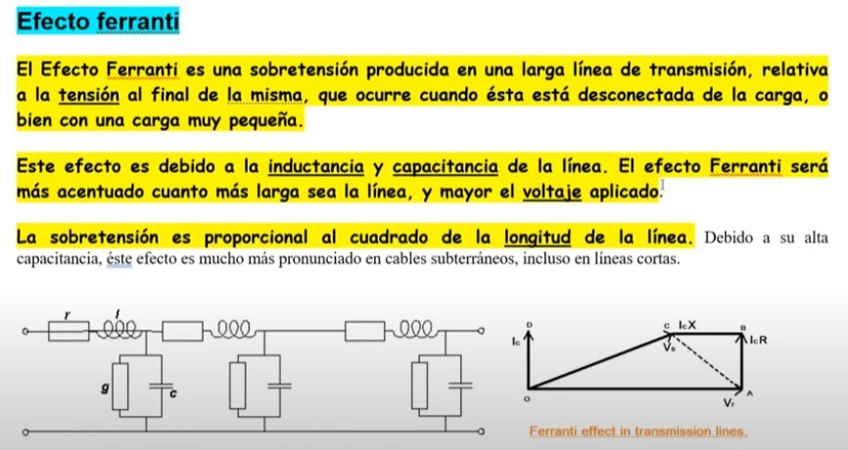
Unidad 2: Efectos de la alta tensión

Slide 62
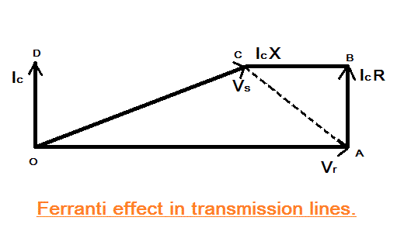
Unidad 2: Efectos de la alta tensión
Efecto ferranti
El efecto Ferranti es una sobretensión producida en una larga línea de transmisión, relativa a la tensión al final de la misma, que ocurre cuando esta está desconectada de la carga, o bien con una carga muy pequeña. Este efecto es debido a la capacitancia distribuida de la línea.
Una línea de transmisión extensa arrastra una cantidad sustancial de corriente de carga. Si una línea de este tipo esta en circuito abierto o muy ligeramente cargada en el extremo final. La tensión en el extremo final, siendo mayor que la tensión en el extremo inicial de la línea, se le conoce como efecto ferranti. Todas las cargas son inductivas por naturaleza y por lo tanto ellas consumen mucha potencia reactiva de las líneas de transmisión. De tal manera que hay una caída de tensión en las líneas
Los capacitores quienes suministran potencia reactiva están conectados en paralelo a la línea de transmisión en el extremo final, para así compensar la potencia reactiva consumida por las cargas inductivas.
Como la carga inductiva aumenta, varios de los capacitores son conectados en paralelo por conmutación electrónica. Esta potencia reactiva consumida por cargas inductivas son suministradas por los capacitores, de este modo se reduce el consumo de potencia reactiva de la línea. Sin embargo, cuando las cargas inductivas son desconectadas, los capacitores siguen operando. La potencia reactiva suministrada por los capacitores se suma a la línea de transmisión debido a la ausencia de inductancia. Como resultado el voltaje al final de la línea incrementa y es mayor que el voltaje del extremo inicial de la línea. Esto es conocido como efecto ferranti

Slide 63
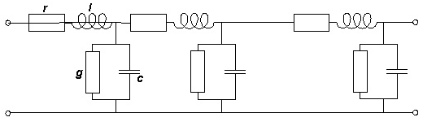
Unidad 2: Efectos de la alta tensión
¿Por qué el aumento de voltaje en una línea de transmisión larga y sin carga?
El efecto ferranti ocurre cuando la corriente arrastrada por la capacitancia distribuida de la línea de transmisión es mayor que la corriente asociada con la carga al final de la línea. Ademas, el efecto ferranti tiende a ser más problemático cuando hay poca carga, y especialmente en circuitos subterráneos donde la capacitancia shunt es mayor que la de una línea aérea equivalente. Este efecto es debido a la caída de voltaje a través de la inductancia de línea (debido a la corriente de carga), estando en fase con los voltajes del extremo inicial. Como esta caída de voltaje afecta el voltaje extremo inicial, el voltaje del extremo final se vuelve más grande. El efecto ferranti será mas pronunciado cuanto mas largo es la línea y cuanto mas alto es el voltaje aplicado.
El efecto ferranti no es un problema de las líneas que están cargadas, porque el efecto capacitivo de la línea es constante independiente de la carga, mientras que la inductancia variara con la carga. Como la carga inductiva es añadida, el VAR generado por la capacitancia de la línea es consumida por la carga
Como reducir el efecto ferranti
Reactores Shunt y capacitores serie:
La necesidad de largos reactores shunt apareció cuando largas líneas de transmisión de potencia para sistemas de voltaje, 220 kv o mas altas, fueron construidas.
Los parámetros característicos de una línea son la inductancia serie (debido al campo magnético alrededor de los conductores) y la capacitancia shunt (debido al campo electrostático a la tierra).
Técnicas para el control del efecto Ferranti en líneas de Alta Tensión
1.
2.
3.
4.
Compensadores síncronos. ...
Reactancias Shunt. ...
Compensador estático de potencia reactiva (SVC, Static Var Compensators) ...
Transporte de energía eléctrica en corriente continua (HVDC)

Slide 64



Unidad 2: Efectos de la alta tensión
Rechazo de carga:
•
La perdida súbita de carga
produce una elevación de
Diagrama fasorial del fenómeno
la tensión a lo largo de todo el sistema
. La reducción
del flujo de corriente provoca que el efecto capacitivo de las líneas aumente provocando así un aumento de la tensión
Otro factor que contribuye tensión es la aceleración
con la elevación de que experimentan los
generadores por el rechazo de carga. Los reguladores de velocidad amortiguan este efecto
Para un estudio de rechazo de carga a frecuencia
Antes del rechazo
industrial el sistema puede ser modelado de la misma manera que para un estudio de estabilidad convencional. Se modelan los controles de velocidad y de tensión de las máquinas.
Después del rechazo
https://www.slideserve.com/luke/introducci-n-causas-y-peligros-de-las-sobretensiones-sobretensiones-temporales-origen

Slide 65

Unidad 2: Efectos de la alta tensión
Subida de tensión o sobretensión
Lo opuesto a una caída de la tensión es una subida de tensión, provocada por un incremento de la tensión de CA y con una duración de entre 0,5 ciclos y un minuto. Entre las causas habituales, están las conexiones de neutro
Rechazo de carga:
de alta impedancia,
las reducciones súbitas de cargas
grandes o fallos de una fase en sistemas trifásicos
. Igual
que las caídas de tensión, los efectos perjudiciales de una subida de tensión (la degradación de los contactos eléctricos y los daños en los semiconductores) por lo general pasan desapercibidos durante largos períodos de tiempo. Sin embargo, su resultado más inmediato y perceptible es el parpadeo de las luces y los errores en los datos.
De forma similar a los casos de mínima tensión, las sobretensiones son el resultado de una serie de problemas prolongados que generan subidas de tensión temporales. Las condiciones de sobretensión pueden crear un elevado consumo de corriente y provocar que los equipos se sobrecalienten y sufran un mayor estrés.

Slide 66
Unidad 2: Efectos de la alta tensión
En general las sobretensiones provocadas por este fenómeno tienen una forma senoidal a frecuencia industrial
La sobretensión es influenciada por:
La forma de onda asociada a este fenómeno es senoidal a frecuencia industrial
250.0
[kV]
187.5
Falla monofásica Fase A
Longitud de las líneas
Potencia de cortocircuito del sistema
Generación de reactivos de la línea que está directamente
125.0
62.5
0.0
asociado con su grado de compensación serie o shunt
-62.5
¿Qué es la tensión homopolar? Conjunto de tensiones sinusoidales de la misma frecuencia tal que la diferencia de fase entre ellas es cero.
-125.0
-187.5
-250.0
0.06 0.10
(file rep-trv.pl4; x-var t) v:X0057A
0.14
v:X0057B
0.18
0.22
[s]
0.26
v:X0057C
https://www.slideserve.com/luke/introducci-n-causas-y-peligros-de-las-sobretensiones-sobretensiones-temporales-origen

Slide 67
Unidad 2: Efectos de la alta tensión
¿Qué es un fallo a tierra?
Definición
Un fallo a tierra es una conexión conductora de electricidad no intencionada entre un conductor eléctrico y tierra o partes conectadas a tierra.
Si este fallo se produce en una red con un punto neutro rígidamente conectado a tierra, también se denomina fallo a tierra con cortocircuito a tierra, lo que suele provocar la desconexión inmediata de la red.
En las redes con punto neutro aislado y en las redes compensadas, no hay corriente de cortocircuito; la corriente de defecto viene determinada por la capacitancia conductor-tierra de la red y, en la red compensada, por el grado de compensación.
En caso de defecto a tierra en redes de media tensión o de alta tensión con compensación de defecto a tierra, la red puede seguir funcionando.
Los sistemas con un punto neutro aislado sólo pueden seguir funcionando en casos excepcionales con un tamaño de sistema pequeño (corriente de defecto a tierra capacitiva pequeña) en caso de defecto. Si las faltas a tierra se producen simultáneamente en varios puntos del sistema, se produce una doble falta a tierra o una falta a tierra múltiple, que puede provocar elevadas corrientes de cortocircuito incluso en sistemas aislados y compensados
https://www.slideserve.com/luke/introducci-n-causas-y-peligros-de-las-sobretensiones-sobretensiones-temporales-origen

Slide 68

Unidad 2: Efectos de la alta tensión
¿Qué ocurre durante un fallo a tierra?
A continuación se muestra el comportamiento de las tensiones fase-tierra en caso de defecto a tierra en el sistema aislado y compensado:
Triángulo de tensión simétrico en una red sana
Proceso de descarga de la fase defectuosa: La tensión entre fase y tierra del conductor de la fase afectada (aquí U_{1E}) se desploma; en el caso de una falta a tierra completa, U_{1E} alcanza el valor cero.
Proceso de carga de las fases sanas: Las tensiones fase-tierra de las fases sanas aumentan en el factor √3 hasta el valor de las tensiones entrelazadas, la tensión homopolar U_{NE} (suma vectorial de las tres tensiones L-E U_{ne} = U_{L1}+U_{L2}+U_{L2}) aumenta desde el valor de funcionamiento (en la «red ideal» 0 V, en realidad unos pocos voltios) hasta un valor superior (corresponde como máximo al valor de la tensión fase-tierra en el caso de una falta a tierra saturada)
Estado de falta a tierra estacionaria (sólo con una falta a tierra permanente): Las capacitancias fase-tierra C_{LE} de los dos conductores sin falta se recargan continuamente. Las tensiones de las fases sanas permanecen en el valor aumentado (en el valor de falta a tierra saturado de las tensiones interconectadas) mientras persista la falta a tierra. La tensión homopolar también conserva su valor aumentado.
https://www.a-eberle.de/es/conocimiento/fallo-a-tierra/#:~:text=En%20un%20sistema%20aislado%20y,de%20aislamiento%20no%20resultar%C3%ADa%20econ%C3%B3mico.

Slide 69
Unidad 2: Efectos de la alta tensión
2. Sobretensiones
Preguntas: Respuestas:
¿Por qué crees que es importante el estudio de las sobretensiones?
Las sobretensiones tienen un papel importante en la vida de los equipos e instalaciones eléctricas. Sus efectos pueden ir desde una simple interrupción del trabajo que estén realizando a la destrucción total del equipo o instalación. Los tres niveles que podemos distinguir son: disrupción (interrupciones, corrupción de la onda eléctrica…), degradación (reducción de la vida útil de los equipos y/o aumento de la posibilidad de un mal funcionamiento de los equipos) y daños (destrucción de equipos, instalaciones, incendios, etc. Lo que obligaría a la reparación/sustitución inmediata). Todos estos efectos conllevan pérdidas económicas por la reposición de los elementos dañados, así como el coste indirecto de la ruptura de los procesos alimentados.
¿Explica qué tipo de sobretensiones existen y cuál es su diferencia?
¿Cuál es la relación entre los valores de las sobretensiones y las características de las puestas a tierra?
Las sobretensiones pueden ser de dos tipos: | transitorias y permanentes | . aquellas por encima del 10% del valor nominal que se mantienen en el tiempo
durante varios ciclos o de forma permanente, principalmente originadas por cortes del neutro o defectos de conexión
Es de importancia que el valor de dicha resistencia se encuentre por debajo de valores recomendados en el Reglamento AEA 90364-7-771.
El valor debe
ser como máximo de 40 Ohm, para una protección diferencial de 30mA
. Se recomienda obtener valores por debajo de los 10 Ohm
4. ¿Por qué se hacen estudios de sobretensiones?
Las sobretensiones se caracterizan por un tiempo de caída alto o bajo de la tensión seguido de un tiempo de subida muy rápido. Es fundamental evaluar la
capacidad de nuestros dispositivos para soportar sobretensiones
porque estas sobretensiones tienen el potencial de dañar gravemente los equipos eléctricos
¿Cuándo aparecen en el sistema sobretensiones fuertemente amortiguadas?
Sobretensiones de maniobra Una sobretensión de este tipo es fuertemente amortiguada, de corta duración y puede presentar un rango de frecuencias que varía entre los 2 y los 10 kHz. Su origen puede estar en una maniobra de conexión o de desconexión, sin embargo puede haber otras causas que den lugar a una sobretensión de este tipo; por ejemplo, un cortocircuito puede provocar transitoriamente una sobretensión que se clasificaría dentro de este grupo.
¿Cuándo aparecen en el sistema sobretensiones oscilatorias?
Un transitorio oscilatorio es un | voltaje o corriente cuyo valor instantáneo cambia de polaridad rápidamente | . Estos transitorios tienen una oscilación
característica que puede variar desde menos de 5kHz hasta 5MHz. Y, el valor de la frecuencia puede ser un indicador del origen de la perturbación.

Slide 70
Unidad 2: Efectos de la alta tensión
3. Sobretensiones transitorias de origen atmosférico
Preguntas:
¿Qué son las descargas atmosféricas?
¿Qué características tiene una descarga atmosférica?
¿Cuáles son las fases en la formación de tormentas eléctricas?
¿En qué fase de la formación de tormentas eléctricas inicia la descarga de rayos?
¿Podrían existir descargas atmosféricas sin la presencia de lluvia?
¿En tu región, cuáles son las zonas más propensas a descargas atmosféricas, por qué?
https://www.slideserve.com/luke/introducci-n-causas-y-peligros-de-las-sobretensiones-sobretensiones-temporales-origen

Slide 71


Back Flashover
Cuando una descarga atmosférica impacta una línea de transmisión
es posible que cause un fenómeno conocido como backflashover
o flameo inverso. El backflashover |  | se presenta cuando se crea un
arco eléctrico entre una torre de transmisión y un de los
conductores de fase de la línea.
Volver Análisis del fenómeno Flashover en subestaciones de transmisión de energía para la coordinación del aislamiento. ST Mobarakei, T. Sami, B. Porkar
Publicado el 18 de mayo de 2012 Física
2012 11a Conferencia Internacional sobre Medio Ambiente e Ingeniería Eléctrica
Back Flashover (BFO) es uno de los varios fenómenos que disminuyen la confiabilidad de las líneas de transmisión de energía. Ocurre como resultado del impacto directo de un rayo sobre la estructura de la torre o los cables de protección e inyecta corrientes de onda con alta amplitud y muy alta pendiente a los conductores de fase, la inyección de estas corrientes de onda produce voltajes con alta amplitud y muy alta pendiente, que a su vez pueden Causar fallas de fase a tierra en las líneas de transmisión de energía.

Slide 72


Unidad 2: Efectos de la alta tensión
Sobretensiones Atmosféricas
Las descargas atmosféricas son uno de los fenómenos naturales más espectaculares y comunes. En los dos siglos transcurridos desde que Benjamín Franklin demostró en 1752 que el rayo era una descarga eléctrica gigantesca, relámpagos, rayos y tormentas han sido objeto de numerosas investigaciones científicas.
Sin embargo, pese a la avalancha de nuevos equipos, los orígenes de las descargas atmosféricas y del mecanismo mediante el cual se electrifican las nubes continúan mostrándose esquivos.
La dificultad reside en la propia física de la descarga y de las tormentas, que abarca una escala de 15 órdenes de magnitud. Desde Franklin, se ha aceptado que el relámpago es el paso de carga eléctrica, positiva o negativa, de una región de la nube a otra y el rayo, el tránsito equivalente de la nube a tierra.
La aparición de una sobretensión de origen atmosférico en una línea aérea puede ser debida a uno de los mecanismos siguientes:
cae sobre un cable de tierra o un poste, en ambos casos una parte de la corriente del rayo termina propagándose a tierra donde originará sucesivas reflexiones que pueden dar lugar a una tensión superior a la rigidez dieléctrica del aislamiento entre el poste y alguno de los conductores de fase.
cae sobre un conductor de fase debido a un apantallamiento insuficiente del cable de tierra o a la inexistencia de éste; se produce una falta si la onda de tensión supera la rigidez dieléctrica del aislamiento
cae en las cercanías de una línea aérea, pudiendo inducir en ésta tensiones superiores al nivel de aislamiento.
https://www.youtube.com/watch?v=Nd7WL--f2Ms
la descarga
la descarga
Protección contra descargas eléctricas de origen
la descarga
atmosféricas: El Rayo
https://www.tdx.cat/bitstream/handle/10803/6281/Capitulo_1.PDF;jsessionid=1412832569B88BFCCF2CEE048A3A60D1?sequence=4

Slide 73

El rayo es un impulso transitorio. No es ni CA ni CC, sino una composición de CA y CC. Veamos, entonces, ¿qué es exactamente un Rayo? ¿Qué es el rayo?
No, un rayo no es corriente alterna (CA) ni corriente continua (CC), sino un impulso transitorio que se compone de ambas.
Explicación
Un rayo es una descarga electrostática que se produce durante una tormenta eléctrica.
La descarga del rayo genera un pulso electromagnético.
La onda producida por el rayo se descompone en múltiples microfrecuencias que deben ser tratadas independientemente.
La corriente continua (CC) es la corriente eléctrica que fluye de forma constante en una dirección.
La corriente alterna (CA) es la electricidad que normalmente suministran las empresas de servicios públicos a los hogares y empresas.
Un rayo típico tiene una corriente de aproximadamente 300 millones de voltios y unos 30.000 amperios. En comparación, la corriente doméstica es de 120 voltios y 15 amperios.
https://www.sectorelectricidad.com/37066/el-rayo-es-corriente-alterna-ca-o-corriente-continua-cc/

Slide 74
Unidad 2: Efectos de la alta tensión
Chispa o rayo
La chispa se da cuando la fuerza del campo eléctrico supera la fuerza dieléctrica del aire (aproximadamente de 4 – 30 kV/cm). Esto puede causar un rápido incremento del número de electrones e iones libres en el aire, provocando que el aire se convierta de pronto en un conductor eléctrico mediante un proceso llamado “caída dieléctrica”.
El mejor ejemplo de una "chispa" natural, es la caída de un rayo. En este caso, la diferencia potencial entre una nube y el suelo, o entre dos nubes, es de cientos de millones de voltios. La corriente resultante que fluye a través del aire ionizado provoca una liberación de energía de forma explosiva.
Los siniestros en las industrias provocados por un rayo pueden tener consecuencias leves o muy graves:
Accidentes laborales de trabajadores.
Paradas de producción o de servicios que producen pérdidas económicas.
Daños eléctricos de equipos electrónicos.
Pérdida de datos y fallos en las comunicaciones.
Daños a las infraestructuras.
Incendios.
Tipos de rayos
Según los puntos entre los que se produce el rayo, existe la siguiente clasificación de tipos de rayos:
Los rayos Nube-Nube son los que van de una nube a otra.
Los rayos Intra-Nube son los existentes dentro de una misma nube entre zonas con distinta carga.
Los rayos Nube-Aire son descargas eléctricas hacia la estratosfera.
Los rayos Nube-Tierra son los que se producen desde una nube hacia el suelo. Este tipo de rayo es del que debemos protegernos por el peligro que representan al impactar contra los seres o estructuras que se encuentran sobre la tierra.

Slide 75



Unidad 2: Efectos de la alta tensión
3. Sobretensiones transitorias de origen atmosférico
https://www.youtube.com/watch?v=Qz0lUGCyLZA&t=2s&ab_channel=Inel
-EscuelaT%C3%A9cnicadeIngenier%C3%ADa
Sobretensiones de Origen Atmosférico 02:15 a 02:45
75
https://www.slideserve.com/luke/introducci-n-causas-y-peligros-de-las-sobretensiones-sobretensiones-temporales-origen

Slide 76

Unidad 2: Efectos de la alta tensión
Causas de las sobretensiones:
Por la naturaleza de su origen existen dos formas de clasificar las sobretensiones:
SOBRETENSIONES POR DESCARGAS ELÉCTRICAS ATMOSFÉRICAS
Las tormentas eléctricas son acontecimientos muy habituales y peligrosos. Se estima que en nuestro planeta se producen simultáneamente unas 2000 tormentas y que cerca de 100 rayos esto representa unas 4000 tormentas diarias y 9 millones de descargas os descargan sobre la tierra cada segundo. En total, atmosféricas cada día. Al impactar, el rayo provoca un impulso de corriente que llega a alcanzar decenas de miles de amperios. Esta descarga genera una sobretensión en el sistema eléctrico que puede causar incendios, destrucción de maquinaria e incluso muertes de personas.
Las sobretensiones transitorias
son un
aumento de
voltaje, de muy corta duración, medido entre dos conductores, o
entre conductor y tierra
. Puede deberse a descargas eléctricas
atmosféricas (rayos) o a procesos de conmutación o de averías
(contacto a tierra o cortocircuito).

Slide 77

Unidad 2: Efectos de la alta tensión
SOBRETENSIONES CONDUCIDAS
El rayo puede impactar directamente en las líneas aéreas. La sobretensión se propaga y llega al usuario, derivándose a tierra a través de sus equipos y produciéndoles averías.
Un error bastante frecuente es pensar que las descargas incidentes en las líneas eléctricas de distribución (Media Tensión) no llegan a las de Baja Tensión debido al aislamiento galvánico proporcionado por el transformador existente. Esto es falso debido a que dicho aislamiento es efectivo a frecuencias nominales de la red, 50 Hz, mientras que para las formas de onda asimiladas al rayo el transformador permanece casi transparente, provocando poca atenuación
Un rayo puede caer de forma inesperada en la estructura o en la red eléctrica y provocar la interrupción de servicios, destruir equipos y dañar personas
SOBRETENSIONES INDUCIDAS
El campo electromagnético que provocan las descargas eléctricas induce corrientes transitorias en los objetos próximos, transmitiéndolas al interior de las instalaciones y dañando a los equipos.
SOBRETENSIONES CAPACITIVAS
Siempre existe un acoplamiento capacitivo, también llamado capacidad parásita, entre cualquier pareja de conductores. Las sobretensiones capacitivas son más importantes cuanto mayor sea la rapidez de la forma de onda de tensión implicada.

Slide 78

Unidad 2: Efectos de la alta tensión
AUMENTOS DEL POTENCIAL EN LAS TOMAS DE TIERRA
Este mecanismo es un caso particular de las sobretensiones conducidas antes mencionadas pero dada su elevada incidencia se van a resaltar dentro de un apartado propio.
Cuando un rayo se dispersa en tierra, la corriente de descarga puede elevar el potencial de tierra varios miles de voltios alrededor del punto de impacto en el terreno como consecuencia de la corriente que se dispersa.
Cualquier objeto sobre el terreno afectado adquirirá la tensión asociada durante ese instante, lo que puede originar una diferencia de tensión peligrosa respecto a otros puntos de la instalación. Hay que prestar especial atención a los elementos metálicos enterrados, como cañerías y tomas de tierra.

Slide 79

Unidad 2: Efectos de la alta tensión
Sobretensiones transitorias de origen atmosférico
ORIGEN DE LAS SOBRETENSIONES TRANSITORIAS
Las sobretensiones transitorias tienen cuatro orígenes principales
  El rayo
  Las sobretensiones industriales o de conmutaciones
  Las sobretensiones electrostáticas (ESD)
  Los impulsos electromagnéticos nucleares (IEMN)
En función de estos orígenes, las sobretensiones se diferencian en cuanto a sus amplitudes, sus energías, sus formas o sus tasas de recurrencia. Mientras los fenómenos de rayo y de sobretensiones industriales son conocidos desde hace muchos años, las perturbaciones «ESD» e «IEMN» son mucho más específicas y dependen de mutaciones tecnológicas recientes. (Uso masivo de semiconductores en el primer caso y armamento termonuclear en el segundo).

Slide 80
Unidad 2: Efectos de la alta tensión
3. Sobretensiones transitorias de origen atmosférico
Efectos indirectos
En el marco eléctrico, existen 3 tipos de efectos indirectos :
Impacto en las líneas aéreas
Por estar muy expuestas, pueden ser impactadas directamente por el rayo, lo que provocará primero una destrucción total o parcial de los cables, y luego una onda de tensión importante que se propagará naturalmente a lo largo de los conductores hasta alcanzar los equipos conectados a la línea. La importancia de los daños dependerá evidentemente de la distancia entre los equipos y el impacto.
Subida del potencial de tierra
El drenaje de la corriente de rayo en el suelo crea subidas de potenciales de tierra que dependen de la intensidad de la corriente y de la impedancia de la tierra local. En caso de una instalación que se pueda conectar a diferentes tipos de tierra (ejemplo : lazo entre edificios), diferencias de potencial muy importantes aparecerán como consecuencia de la caída de un rayo y los equipos conectados a las redes afectadas quedarán destruidos o muy dañados.
Radiación electromagnética
El relámpago se puede considerar como una antena de varios kilómetros de altura portadora de una corriente impulsiva de varias decenas de kiloamperios, que emite campos electromagnéticos intensos (varios kV/m a más de 1 km). Estos campos inducen tensiones y corrientes elevadas en las líneas cercanas o en los equipos dependiendo de la proximidad y de las características del enlace.

Slide 81
Unidad 2: Efectos de la alta tensión
Sobretensiones transitorias de origen atmosférico Sobretensiones industriales
Se denominan bajo este término los fenómenos provocados por la puesta en marcha o el apagado de equipos eléctricos.
Las causas de sobretensiones industriales son:
  Puesta en marcha de motores / transformadores
  Cebadores para el alumbrado público
  Conmutación de redes de alimentación
  Rebote de puesta en marcha en un circuito inductivo
  Funcionamiento del fusible o del disyuntor
  Caída de líneas..
Estos fenómenos van a generar sobretensiones transitorias de varios kV con tiempos de subida del orden del microsegundo que van a afectar a los equipos de las redes sobre los cuales el sistema perturbador está conectado.

Slide 82


Unidad 2: Efectos de la alta tensión
Conceptos fundamentales de Alta Tensión en la Operación de los Sistemas Eléctricos de Potencia
Pararrayos de Alta Tensión hasta 800 kV
De óxido metálico con envolvente polimérico ó de porcelana
Excelente sistema de sellado, que previene la entrada de humedad y garantiza décadas de operación sin mantenimiento
Comportamiento excelente frente a sismos.
Operación en las condiciones medioambientales más adversas. Mantienen sus condiciones técnicas en zonas costeras y regiones desérticas, áreas de alto nivel de polución industrial, con fuertes ráfagas de viento y condiciones climatológicas extremas.
sísmicos o cualquier otro requisito especial.
Para niveles de tensión hasta 800 kV.
Desarrollados y ensayados según IEC 60099-4
La serie SBK, SBKC y SBKT con envolvente polimérico posee además:
Resistencia a la erosión y rayos UV
Retardo a la llama y auto-extinguible
Repelente al agua
En comparación con los protectores de porcelana, los descargadores de silicona tienen menos peso, lo que facilita su manipulación, transporte e instalación.
Diseño núcleo sólido, Jaula y Tubular, para aplicaciones standard, avanzadas o de alto nivel.
El cable de guarda protege a los conductores de fase, sin embargo se produce flameo inverso en las cadenas de aisladores, probablemente por alta resistencia de puesta a tierra al pie de la torre.

Slide 83
Unidad 2: Efectos de la alta tensión
3. Sobretensiones transitorias de origen atmosférico
Preguntas:
1. ¿Qué son las descargas atmosféricas?
Entendiendo las descargas eléctricas atmosféricas (relámpagos y rayos): ̤
Los relámpagos y los rayos son descargas eléctricas intensas
que ocurren en la atmósfera
. El fenómeno es una consecuencia de la acumulación de cargas eléctricas opuestas entre las nubes, el
suelo o el aire.
2. ¿Qué características tiene una descarga atmosférica?
El fenómeno es una consecuencia de la acumulación de cargas eléctricas opuestas entre las nubes, el suelo o el aire.
Cuando la
diferencia entre cargas positivas y negativas es lo suficientemente fuerte, la descarga ocurre y la electricidad fluye y se libera, igualando momentáneamente las cargas.
3. ¿Cuáles son las fases en la formación de tormentas eléctricas?
La evolución de una tormenta pulsante ordinaria o unicelular se puede describir en términos de tres etapas:
cúmulo, madurez y
disipación
. La etapa de cúmulo comienza con una única corriente de aire ascendente que, por ser más cálido, es menos denso que el
ambiente circundante.
4. ¿En qué fase de la formación de tormentas eléctricas inicia la descarga de rayos?
Cuando la nube cumulonimbus entra en la
etapa madura
, la resistencia del aire se pierde pues los electrones fluyen para neutralizar las
cargas opuestas, y de ahí viene el rayo.
5. ¿Podrían existir descargas atmosféricas sin la presencia de lluvia?
En conclusión: aunque lo más habitual es que existan rayos en presencia de lluvia, también pueden existir sin que exista
precipitación ninguna
6. ¿En tu región, cuáles son las zonas más propensas a descargas atmosféricas, por qué?
https://gisem.osinergmin.gob.pe/Descargas_Atmosfericas/
https://www.slideserve.com/luke/introducci-n-causas-y-peligros-de-las-sobretensiones-sobretensiones-temporales-origen

Slide 84

Unidad 2: Efectos de la alta tensión
3. Sobretensiones transitorias de origen atmosférico
Supervisión de Electricidad – Mapa Ceraunico del Perú (Número total de Rayos por km2/año)
https://gisem.osinergmin.gob.pe/Descargas_Atmosfericas/
https://www.slideserve.com/luke/introducci-n-causas-y-peligros-de-las-sobretensiones-sobretensiones-temporales-origen

Slide 85







Unidad 2: Efectos de la alta tensión
3. Sobretensiones transitorias de origen atmosférico
Nivel ceráunico y densidad de descargas
Nivel ceráunico:
 Número de días en el año en los cuales se "escuchan" descargas atmosféricas en cierta región
 Se resume en mapasy dibujo de líneas "isoceráunicas“

Slide 86
Unidad 2: Efectos de la alta tensión
4. Sobretensiones transitorias de maniobra
http://biblioteca.usac.edu.gt/tesis/08/08_0667_EA.pdf

Slide 87
Unidad 2: Efectos de la alta tensión
4. Sobretensiones transitorias de maniobra
INTRODUCCIÓN
La implementación de la interconexión Ecuador-Perú surge con el compromiso de la integración eléctrica regional y aprovecha la complementariedad hidrológica para realizar intercambios de energía entre ambos países. También se garantiza la integración de los futuros proyectos de generación que se desarrollan tanto en Ecuador como en Perú.
Esta interconexión se realizará a nivel de 500 kV desde la S/E Chorrillos hasta la S/E Pasaje en Ecuador y culminando en la S/E Piura en Perú.
La amplitud de las sobretensiones aumenta proporcionalmente en base al voltaje nominal de la red. En
sistemas de las sobretensiones que podrían causar daños
Extra Alta Tensión (EHV por sus siglas en inglés)
significativos, es el caso de la interconexión Ecuador-Perú 500 kV. Luego, la interconexión aumenta la posibilidad de que ocurran afectaciones en la infraestructura eléctrica que resulten de los sobrevoltajes en la red. Estas solicitaciones dieléctricas son alteraciones de potencial de un sistema con tendencia a superar su
valor nominal, causadas principalmente por fallas a tierra, y
. La
eventos de maniobra
descargas atmosféricas
exposición a esta elevación de tensión produce un desgaste en el aislamiento de los equipos que componen el sistema eléctrico de potencia (SEP).
http://scielo.senescyt.gob.ec/scielo.php?script=sci_arttext&pid=S2602-84922023000100010#:~:text=Las%20sobretensiones%20por%20maniobra%20(SOV,interruptores%20de%20potencia%20%5B12%5D.

Slide 88
Unidad 2: Efectos de la alta tensión
4. Sobretensiones transitorias de maniobra
Debido a la gran cantidad de parámetros que intervienen durante las sobretensiones de maniobra y su carácter aleatorio, es común utilizar métodos estadísticos para determinar la amplitud de las solicitaciones dieléctricas resultantes con alta probabilidad de aparecer en el sistema al momento de energizar la red, considerando como variable aleatoria continua a las sobretensiones que puedan ocurrir. La distribución normal o Gaussiana es la más utilizada en este tipo de análisis, tal y como se presenta, en donde se aplica esta distribución para analizar sobretensiones por maniobra en EHV obteniendo resultados cercanos a los propuestos en las normativas IEEE 1313 e IEC 60071 .
¿Qué es el estándar IEC vs IEEE?
Mientras que las normas IEC se centran diligentemente en la armonización en una amplia gama de sectores, las normas IEEE aprovechan la experiencia técnica y la colaboración académica para desarrollar especificaciones técnicas detalladas.
http://scielo.senescyt.gob.ec/scielo.php?script=sci_arttext&pid=S2602-84922023000100010#:~:text=Las%20sobretensiones%20por%20maniobra%20(SOV,interruptores%20de%20potencia%20%5B12%5D.

Slide 89

Unidad 2: Efectos de la alta tensión
4. Sobretensiones transitorias de maniobra
Sobretensiones por Maniobra
Las sobretensiones vienen definidas por su amplitud, tiempo de impulso y frecuencia de oscilaciones; y pueden ser de origen atmosférico, de maniobra o temporales como se identifica en la Figura 2.
Las sobretensiones por maniobra (SOV por sus siglas en inglés) se usan para dimensionar el aislamiento en sistemas con voltaje nominal superior a 242 kV. Su origen es interno, de naturaleza oscilatoria y ocasionadas generalmente por la acción de apertura o cierre de los interruptores de potencia.
Figura 2: Clasificación de Sobretensiones
Los parámetros de estudio de sobretensiones dependen de la capacidad de cortocircuito en el lugar donde se ha conectado la línea y del instante en el que ocurre la unión en los contactos de los interruptores. Este instante es una variable aleatoria, por lo que el nivel de sobrevoltaje en el momento de encendido de la línea también es una variable aleatoria.
Las sobretensiones por maniobra se dan en líneas de transmisión, transformadores, bancos de reactores o condensadores,
donde destacan los eventos de energización y reenganche de estos elementos.
http://biblioteca.usac.edu.gt/tesis/08/08_0667_EA.pdf

Slide 90

Unidad 2: Efectos de la alta tensión
4. Sobretensiones transitorias de maniobra
http://biblioteca.usac.edu.gt/tesis/08/08_0667_EA.pdf

Slide 91




Unidad 2: Efectos de la alta tensión
Sobretensiones transitorias de maniobra
Las sobretensiones de maniobra | se presentan ante los cambios bruscos de configuración de la red, asociadas a cierres y
aperturas de interruptores o a fallas |  | . Se trata de rápidos transitorios, que dependen de la configuración de la red y de otras
circunstancias que obligan a considerarlos aleatorios.
La maniobra de apertura y cierre sin control del instante de la maniobra puede producir sobretensiones y reencendidos en el
caso de operaciones de apertura que pueden dar lugar a
solicitaciones muy severas
tanto para el interruptor y reactancia como
para el resto de elementos de la subestación.
El capacitor de acoplamiento
es un sensor que en conjunto con un cuadripolo en su base
bobinas de bloqueo
permite detectar los pulsos eléctricos de descarga parcial y atenuar la señal de red
(sincronismo) a niveles adecuados
. Puede ser utilizado en mediciones off-line y on-line e
instalado en cada salida de fase de la máquina
Las bobinas de bloqueo
sirven para dirigir las
señales de comunicación de alta frecuencia por las
líneas deseadas, bloqueando las demás líneas para
evitar pérdidas de señal
. Se montan en serie en una
línea eléctrica para restringir la señal de la onda
portadora de alta frecuencia a las secciones
adecuadas de la línea.
Las barras de una subestación eléctrica son conductores que conectan circuitos eléctricos y transportan electricidad. Están hechas de materiales como cobre o aluminio.
91

Slide 92

Unidad 2: Efectos de la alta tensión
Sobretensiones de conmutación:
Se generan en las líneas eléctricas debido a dos motivos:
por la conexión y desconexión de dispositivos electrónicos de
gran potencia y por maniobras o defectos en el suministro eléctrico
. Las sobretensiones transitorias no sólo se producen
en las líneas de distribución eléctrica, también son habituales en cualquier línea formada por conductores metálicos, como las de telefonía, comunicación, medición y datos. Las más comunes son debidas a conmutaciones de maquinaria, pero las más destructivas se deben a descargas atmosféricas
Mecanismos de propagación
El mecanismo de propagación más común de las sobretensiones de conmutación es por conducción, ya que se originan en las mismas redes de suministro eléctrico.
La electrónica de potencia es una rama de la ingeniería eléctrica que se enfoca en el diseño, análisis y aplicación de dispositivos electrónicos que controlan y convierten la energía eléctrica de una forma eficiente. Estos dispositivos electrónicos son utilizados para el control de la energía eléctrica en diversos sistemas y aplicaciones, como motores eléctricos, sistemas de iluminación, sistemas de alimentación eléctrica, sistemas de climatización, entre otros
92

Slide 93



Unidad 2: Efectos de la alta tensión
http://biblioteca.usac.edu.gt/tesis/08/08_0667_EA.pdf

Slide 94

Unidad 2: Efectos de la alta tensión
Registrador de transitorios eléctricos OSCILOPERTURBÓGRAFO
Se suele usar en equipos de control de calidad eléctrica, medida de consumo, análisis de potencia etc. que a lo mejor nos dan un dato/s pero cuando se produce un fenómeno excepcional, si queremos tener guardado ese transitorio para un posterior análisis.
Un ejemplo, es el análisis de los huecos de tensión en aerogeneradores.
Un ejemplo claro de esto el PMT, que nos permite grabar regularmente, los datos de potencia, potencia reactiva, armónicos, interarmónicos etc. y además registrar eventualmente fenómenos transitorios.
Aunque sea a “ sólo” algunos kHz, que algunos lo pueden considerar como fenómenos transitorios. Hay gente llama a estos equipos OSCILOPERTURBÓGRAFO. También se llama registro de transitorios a fenómenos que tampoco son tan rápidos, en los llamados osciloperturbografos.
El PMT registra datos de potencia, armónicos, interarmónicos, y otros parámetros eléctricos. También puede registrar fenómenos transitorios, como los huecos de tensión en aerogeneradores.
Los equipos de registro de transitorios eléctricos, también llamados osciloperturbógrafos, se utilizan en equipos de control de calidad eléctrica, medida de consumo, y análisis de potencia.
Los osciloperturbógrafos graban las fallas que ocurren en el sistema eléctrico. Se utilizan para registrar fenómenos transitorios, que pueden ser fenómenos excepcionales que se desean guardar para un posterior análisis.
https://sensores-de-medida.es/catalogo/registrador-de-transitorios-electricos-osciloperturbografo/

Slide 95
Unidad 2: Efectos de la alta tensión
En un SEP, por distintas causas se presentan sobretensiones, las sobretensiones que se presentan dependen de factores externos a la red, de las características de los componentes de la red, y de características de diseño de la red.
Los equipos sufren esfuerzos dieléctricos por las sobretensiones durante todo el funcionamiento del SEP y en
efecto estas solicitaciones para el aislamiento de los equipos deben ser minimizadas, para permitir la
confiabilidad aceptable para la operación del sistema
.
Una de las causas para que se presenten sobretensiones transitorias son las maniobras como la es la energización y desenergización de líneas de transmisión y otros componentes del SEP.
SOBREVOLTAJES Y TRANS TOR OS
Un sobrevoltaje es un voltaje anormal existente entre fase y tierra o entre fases, cuyo valor pico es superior al valor pico del máximo voltaje de operación normal. Según la Norma IEC 60071-2 [39] los sobrevoltajes se
clasifican de acuerdo a su forma y duración en sobrevoltajes: de baja frecuencia y transitorios.
En las
Figuras 6.1
se muestran la clasificación de formas de onda y tiempos característicos de sobretensiones.
Y
en la Figura 6.2
se muestra la clasificación de las sobretensiones transitorias según su duración.
https://biblus.us.es/bibing/proyectos/abreproy/70611/fichero/09++C6+Transitorios+electromagn%C3%A9ticos+por+maniobras.pdf

Slide 96
Unidad 2: Efectos de la alta tensión

Slide 97



Unidad 2: Efectos de la alta tensión
Además cada fenómeno eléctrico genera un transitorio en un rango de frecuencia, como se muestra en el Cuadro 6.2
Cada tipo de sobrevoltaje está dentro de una gama de frecuencias determinada la cual lo caracteriza, como se muestra en el Cuadro 6.1.
https://biblus.us.es/bibing/proyectos/abreproy/70611/fichero/09++C6+Transitorios+electromagn%C3%A9ticos+por+maniobras.pdf

Slide 98

Unidad 2: Efectos de la alta tensión
4. Sobretensiones transitorias de maniobra
Las sobretensiones de maniobra se presentan ante los cambios bruscos de configuración de la red, asociadas a cierres y aperturas de interruptores o a fallas. Se trata de rápidos transitorios, que dependen de la configuración de la red y de otras circunstancias que obligan a considerarlos aleatorios.
Una sobretensión transitoria se produce cuando hay un aumento rápido (μs) y elevado de la tensión en una red, que puede llegar a varios kV. Se producen por descargas atmosféricas en la mayoría de casos, aunque a veces ocurre por conmutaciones de red.
¿Qué daños causan las sobretensiones transitorias?
Las sobretensiones transitorias de gran magnitud pueden dañar componentes, placas de circuitos, etc. Llegando incluso a quemarlas, pudiendo provocar la destrucción del equipo y la instalación eléctrica, así como muy probablemente el foco de un incendio.

Slide 99
Unidad 2: Efectos de la alta tensión
4. Sobretensiones transitorias de maniobra
Técnicas para el control de sobretensiones por maniobra Los sobrevoltajes de maniobra en un SEP no pueden ser evitados, pero pueden ser controlados por diversos métodos.
Para evitar que el riesgo de falla del aislamiento de los equipamientos perjudique la operación del sistema y que los equipos se dañen, se pueden adoptan dispositivos, o medidas especiales, para permitir un control de las sobretensiones, de manera de reducir las amplitudes máximas y probabilidad de ocurrencia.
En los apartados anteriores se han estudiado las maniobras más comunes y representativas en la energización de la línea de transmisión, pero hasta aquí simplemente se ha hecho un análisis determinístico y estadístico del cierre tripolar en las maniobras de energización sin utilizar dispositivos para limitar las sobretensiones que se producen.
En lo sucesivo se verán los efectos que tendrían los métodos de control de sobretensión que tendrían sobre el caso particular que se estudia.
En el Cuadro 6.7 se presenta un listado de las diferentes maneras para amortiguar el transitorio y limitar el factor de sobretensión por maniobra, para el presente caso de análisis, se hará un análisis de las técnicas más importantes que son utilizadas actualmente en líneas de alta tensión, el dispositivo o base que utilizan todas estas técnicas son: la resistencia de preinserción, cierre controlado, uso de reactores en derivación, etc.
https://biblus.us.es/bibing/proyectos/abreproy/70611/fichero/09++C6+Transitorios+electromagn%C3%A9ticos+por+maniobras.pdf
99

Slide 100

Unidad 2: Efectos de la alta tensión
Cuadro 6.7 Técnicas para limitar las sobretensiones por maniobra [41]

Slide 101
Unidad 2: Efectos de la alta tensión
5. Sobretensiones transitorias electrostáticas

Slide 102

Unidad 2: Efectos de la alta tensión
5. Sobretensiones transitorias electrostáticas
Descarga electrostática
Sobretensiones formadas durante descargas de electricidad estática (ESD - Descarga electrostática): Son producto de la generación de cargas con diferente polaridad entre diferentes objectos o cuerpos que derivan en un voltaje muy alto debido al diferencia de potencial.
La descarga electrostática (conocido por las siglas en inglés ESD, que significan electrostatic discharge) es un fenómeno electrostático que hace que circule una corriente eléctrica repentina y momentáneamente entre dos objetos de distinto potencial eléctrico;¹ como la que circula por un pararrayos tras ser alcanzado por un rayo.
El término se utiliza generalmente en la industria electrónica y otras industrias para describir las corrientes indeseadas momentáneas que pueden causar daño al equipo electrónico
El LZ 129 Hindenburg fue
un dirigible alemán tipo zeppelin, destruido a causa de un incendio cuando aterrizaba
en Nueva Jersey el 6 de mayo de 1937. El accidente ocasionó la muerte de 36 personas (alrededor de un tercio de las personas a bordo). Fue ampliamente cubierto por los medios de la época y supuso el fin de los dirigibles como medio de transporte.

Slide 103
Unidad 2: Efectos de la alta tensión
Descarga electrostática
Principales causas
Para comprender el proceso de formación de dicha corriente hay que considerar que un cuerpo cualquiera está formado por un número indeterminado de moléculas ligadas entre sí por fuerzas de atracción y repulsión que les permite sostenerse en equilibrio sin que entren en contacto. Sabemos que el electrón es la más pequeña cantidad de agente eléctrico, la partícula elemental de electricidad negativa. Sabemos que dichos electrones tienen una estabilidad precaria en el átomo y pueden abandonar su órbita a consecuencia de un choque, fricción, conmoción nuclear y otras muchas circunstancias.
Si tenemos en cuenta que el cuerpo humano actúa como positivo y los electrones como negativo y que, además, dos cuerpos cargados en sentido opuesto se atraen, se comprende por qué se produce una descarga en el dedo cuando se toca la extremidad de un objeto metálico, excelente conductor eléctrico, cargado con electrones, cuya virtud consiste en acumularse en las partes extremas o periféricas de las materias.
Como, por otra parte, la elevación de temperatura favorece al desprendimiento de electrones, o mejor dicho, la electrización, el roce de las nubes entre sí o el de las capas de aire seco, así como los roces de frenos y correas del coche, incrementan considerablemente la triboelectricidad.

Slide 104
Unidad 2: Efectos de la alta tensión
Este tipo de electricidad estática es la principal causa de las descargas electrostáticas, que se generan a
menudo a través de la electrificación de contactos eléctricos o la separación de cargas eléctricas que ocurre
cuando dos materiales hacen contacto y después se separan. Los ejemplos de este tipo incluyen caminar
sobre una alfombra, descender de un coche, o quitar algunos tipos de empaquetados de plástico. En todos
estos casos esta fricción entre dos materiales cargado con electricidad de distinto signo da lugar a la
electrificación, creando así una diferencia de potencial eléctrico que puede conducir a un acontecimiento de
descarga.
Otra causa de las descargas electrostáticas es la inducción electrostática. Esta puede ocurrir cuando un objeto eléctricamente cargado se pone cerca de un objeto conductor aislado de tierra. La presencia del objeto cargado crea un campo electrostático que crea cargas eléctricas distribuidas por la superficie del otro objeto.
Aun cuando la carga electrostática neta del objeto no haya cambiado, ahora tendrá regiones de exceso de carga positivas y negativas. Un acontecimiento de ESD puede ocurrir cuando el objeto entra en el contacto con una trayectoria conductora.
Por ejemplo, las regiones cargadas en las superficies de poliestireno expandido de tazas o de bolsos plásticos pueden inducir un potencial en componentes sensibles próximos de ESD mediante el fenómeno de inducción electrostática y la descarga puede ocurrir si el componente se toca con una herramienta metálica.

Slide 105
Unidad 2: Efectos de la alta tensión
Sobretensiones transitorias electrostáticas
Carga electrostática
El frotamiento de dos materiales diferentes provoca el acercamiento de electrones sobre los átomos cercanos al punto de
contacto
. Si los materiales son conductores, los electrones circularán libremente al interior de los cuerpos en contacto
combinándose con las cargas positivas (esta combinación es a veces imposible, como en el caso de materiales aislantes, o cuando las masas metálicas están aisladas de todo circuito de tierra o de retorno). Existirá, por lo tanto, una acumulación de cargas negativas en un cuerpo y de positivas sobre el otro en el momento de la separación.
Este fenómeno, al ser acumulativo, puede provocar la constitución de cargas electrostáticas de valores importantes.
Por ejemplo, una persona que camina sobre una moqueta sintética acumulará cargas que pueden llegar a un potencial de 10 kV.
Las corrientes de descarga son en general muy violentas y poseen una característica impulsional. Estamos hablando de impulsos de corrientes con una forma de onda similar a la que aparece en la figura (tiempo de ascenso Tm = 5 ns y tiempo de descenso igual a 30 ns). Esta forma de onda es la de la norma CEI 1000-4-2.
Estas descargas se inician, generalmente, en un medio dieléctrico, por ejemplo, el aire, o a través de componentes que pueden ser destruidos por sobreintensidades.
Los efectos pueden ser también indirectos, debido a la conducción de un pico de tensión a través de la línea de masas. Este fenómeno es muy peligroso en el caso de sistemas electrónicos. La presencia de descargas electrostáticas puede dejar fuera de servicio un ordenador, sea cual sea su potencia. En efecto, la emisión del campo magnético H creado por la
corriente de descarga electrostática IDES provoca la aparición de tensiones en modo común en los aparatos mal protegidos.
Las descargas electrostáticas ESD, es uno de los principales factores que contribuyen a las fallas de los dispositivos, dentro de las instalaciones de manufactura
de productos electrónicos. Los expertos de la industria estiman que, las pérdidas promedio de producto debido a ESD, podrían oscilar entre el 8% y el 33%.
105

Slide 106
Unidad 2: Efectos de la alta tensión
Efectos de las descargas electrostáticas
Cuando dos materiales cargados a potenciales electrostáticos diferentes se
pongan en contacto, existirá una combinación de las cargas que producirá una corriente de intensidad IDES que
dependerá de las características óhmicas de los cuerpos presentes. Este fenómeno tiene el nombre de descarga electrostática.
Identificación del fenómeno
La aparición de defectos inexplicables como parada de materiales, destrucciones de componentes en un ambiente seco y en presencia de numerosos materiales aislantes, hace pensar en posibles descargas electrostáticas. Estos fenómenos son aleatorios y se deberán, en su mayor parte, a una causa exterior al circuito afectado. Su detección necesitará el manejo de osciloscopios con una banda pasante elevada, es decir, que pueda medir frecuencias muy elevadas.

Slide 107
Unidad 2: Efectos de la alta tensión
Sobretensiones electrostáticas El ser humano se puede comparar eléctricamente a una capacidad de 100 a 300 picofaradios : desplazándose sobre una moqueta sintética por ejemplo, puede absorber hasta 15kV y, tocando un elemento conductor, «descargarse» en unos nanosegundos con una corriente de aproximadamente 10 amperios. Todos los circuitos integrados (CMOS...) son muy sensibles a este tipo de perturbación. La reducción de esta perturbación se puede realizar mediante blindaje y puesta a masa.
El Fenómeno IEMN(Impulsión Electromagnética Nuclear) La explosión nuclear exo-atmosférica de gran altitud provoca un campo electromagnético intenso (hasta 50kV/m en 10ns) que radia una zona en el suelo que puede alcanzar 1200 km de radio. En el suelo, este campo va a inducir sobretensiones transitorias muy altas en las líneas de energía, de transmisión y en las antenas... y por lo tanto destruir los equipos terminales (circuitos de alimentación, terminales informáticos, equipos telefónicos...).
La elevación del campo puede alcanzar varios kV/ns. Aunque resulta difícil eliminar todas las sobretensiones inducidas por un impulso electromagnético nuclear, existen medios par reducirlas, fortaleciendo el sistema que se quiere proteger : sea la que sea la amplitud del fenómeno, se pueden adoptar soluciones de protecciones tales como el blindaje, el filtrado/protección contra la sobretensión adaptados al fenómeno IEMN.

Slide 108
Unidad 2: Efectos de la alta tensión
6. Deformación de las ondas por causa de bobinas y capacitores

Slide 109







Maniobra de capacitores y reactores
Unidad 2: Efectos de la alta tensión
Fenómeno transitorio de la apertura de banco de capacitores
Cuando se energiza un banco de condensadores se presenta una gran corriente (hasta 50 veces la corriente nominal) debido a la baja impedancia de un capacitor descargado
No es recomendable configuraciones de banco de condensadores con neutro aterrizado.
La utilización de resistencia en serie con el banco para la energización reduce el fenómeno

Slide 110

Unidad 2: Efectos de la alta tensión
Deformación de las ondas por causa de bobinas y capacitores
•
•
Una sobretensión que viaja hacia el extremo de una línea abierta se refleja, duplicando su valor, y retorna
superponiéndose a la onda incidente.
Si en el extremo de la línea hay un capacitor la onda reflejada tiene un frente suavizado (crece
exponencialmente) por el fenómeno de carga del capacitor figura que se muestra
https://www.inducor.com.ar/academicos/alta-tension/alta-tension-capitulo3.html

Slide 111

Unidad 2: Efectos de la alta tensión
•
•
•
Una línea con intercalada una reactancia, o dos líneas de distintas impedancias separadas por una reactancia,
esta ultima produce la modificación de la onda que se propaga, en parte reflexión de la onda con frente
abrupto, y en cambio la onda que prosigue es con frente suave.
En el pasado se ponían bobinas con el objeto de proteger de sobretensiones viajeras los equipos ubicados a
continuación, obsérvese que en cambio la línea es exigida con la onda reflejada de valor elevado.
Otra posibilidad es la existencia de un capacitor en un punto de la línea, la onda que continua se suaviza, y
la reflejada también figura.
La explicación de estos fenómenos requiere la resolución de las ecuaciones de propagación en líneas, por el momento es suficiente saber que estos estudios no son inmediatos ni simples
111
https://www.inducor.com.ar/academicos/alta-tension/alta-tension-capitulo3.html

Slide 112
Unidad 2: Efectos de la alta tensión
Maniobra de capacitores y reactores
Las maniobras de estos elementos generan sobretensiones de gran magnitud, particularmente provocan el reencendido entre los contactos de los interruptores.
Para el caso de la apertura del interruptor de una carga capacitiva la corriente adelanta 90º la tensión, así cuando la corriente pasa por cero (apertura) se presenta un arco debido a la diferencia de tensión entre los polos de interruptor.
El condensador queda cargado debido a que en el momento de la interrupción ( corriente cero) la tensión está pasando por su máximo.
La dispersión de polos tiene efectos sobre la carga del condensador debido al acoplamiento entre fases
Se debe disponer de dispositivos para descargar los condensadores.
Cuando se energiza un banco de condensadores se presenta una gran corriente (hasta 50 veces la corriente nominal) debido a la baja impedancia de un capacitor descargado
No es recomendable configuraciones de banco de condensadores con neutro aterrizado.
La utilización de resistencia en serie con el banco para la energización reduce el fenómeno.
Para el caso de la apertura del interruptor de una carga inductiva la corriente atrasa 90° la tensión, así cuando la corriente pasa por cero (apertura) se presenta un arco debido a la diferencia de tensión entre los polos de interruptor.
Se presenta una gran tensión transitoria a través de los polos del interruptor.

Slide 113
Unidad 2: Efectos de la alta tensión
Efecto Corona: definición, causas y prevención
El efecto corona, el arc flash y el tracking son tres de las fallas más catastróficas que pueden ocurrir en un
sistema eléctrico. A continuación, definimos el efecto, causas y la forma de actuar ante el primero
Efecto Corona: Definición
Una transmisión de energía eléctrica lidia prácticamente con toda la carga de la transferencia de esta, desde estaciones situadas a muchos kilómetros de distancia de los centros de consumo principales o de las ciudades. Por esta razón, los cables de transmisión de larga distancia son necesarios para una transferencia efectiva de energía, lo que resulta en grandes pérdidas para el sistema. Minimizarlas ha sido siempre un gran reto para los ingenieros, quienes deben entender muy bien su tipo y naturaleza. El efecto corona en un sistema de energía tiene un rol predominante en la reducción de eficiencia en las EHV (líneas de Alto Voltaje Extra).
Por qué ocurre el efecto corona?
Para que ocurra el efecto corona deben conjugarse dos factores:
•
•
La diferencia alterna de potencial eléctrico debe ser suministrada a través de la línea.
El espacio de los conductores debe ser más grande comparado con el diámetro de la línea

Slide 114


Unidad 2: Efectos de la alta tensión
EFECTO CORONA
https://www.youtube.com/watch?v=z6mA5i 6VHno&ab_channel=antoniasamaniego
Como
consecuencia del efecto corona se
produce una emisión de energía acústica y
energía electromagnética en el rango de
las radiofrecuencias,
de forma que los
conductores pueden generar ruido e
interferencias en la radio y la televisión;
otra consecuencia es la producción de
ozono y óxidos de nitrógeno.
PERDIDAS EN LINEAS DE TRANSMISIÓN
Efecto corona
El efecto corona se produce, por ejemplo, en los conductores de las líneas de alta tensión y se manifiesta en forma de halo luminoso a su alrededor. Dado que los conductores suelen ser de sección circular, el halo adopta la forma de corona, de ahí el nombre.
La causa se encuentra en la ionización del aire circundante al conductor debido a los altos niveles de tensión en la línea. En el momento que las moléculas de aire se ionizan, éstas son capaces de conducir la corriente eléctrica y parte de los electrones pasan de la línea al aire. Tal circulación provoca un incremento de temperatura en el gas, dándole un color rojizo para niveles bajos de temperatura o azulado para niveles altos. Esto provoca que se pueda cuantificar su intensidad según el color del halo.
Causas de pérdidas técnicas en líneas de AT
Equipos ineficientes como transformadores, bombas, máquinas eléctricas y cargas industriales.
Tamaño inadecuado del conductor en las líneas de distribución.
Largas líneas de distribución.
Desequilibrio de carga entre las fases.
Bajo factor de potencia.
Sobre carga de líneas.
114

Slide 115
Unidad 2: Efectos de la alta tensión
El efecto corona es un fenómeno eléctrico que se produce por la ionización del gas que rodea a un conductor cargado. Ocurre espontáneamente en las líneas de alta tensión y se manifiesta en forma de halo luminoso (por el mismo efecto que las lámparas de descarga).
Dado que los conductores suelen ser de sección circular, el halo adopta una forma de corona, de ahí el nombre del fenómeno que incluso para su denominación en inglés recurre a este término.
El efecto corona está causado por la ionización del aire circundante al conductor debido a las heterogeneidades de campo eléctrico en las superficies de los conductores que se producen a altas tensiones, generando diferencias de potenciales localmente altas. Al momento que las moléculas que componen el aire se ionizan, estas son capaces de conducir la corriente eléctrica y parte de los electrones que circulan por la línea pasan a circular por el aire. Tal circulación producirá un incremento de temperatura en el gas, que se tornará de un color rojizo para niveles bajos de temperatura, o azulado para niveles altos. La intensidad del efecto corona, por lo tanto, se puede cuantificar según el color del halo, que será rojizo en aquellos casos leves y azulado para los más severos.

Slide 116
Unidad 2: Efectos de la alta tensión
Problemas causados por el efecto corona
Las principales consecuencias del efecto corona son:
Generación de luz
Ruido audible
Ruido de radio
Vibración resultante del viento eléctrico
Deterioro de los materiales como consecuencia de un bombardeo de iones
Generación de gases corrosivos, cómo ozono, óxidos de nitrógeno y si hay presencia de humedad, ácido nítrico
Disipación de la energía
Daño a los aisladores
Erosión de materiales plásticos
Descargas electrostáticas
El efecto corona puede producir ruido audible e interferencias por radiación electromagnética. En líneas de transporte de energía son una de las principales fuentes de pérdida de energía y su acción sobre el aire produce óxidos nitrosos que pueden ser perjudiciales para la salud en zonas densamente pobladas, por lo cual, todo el equipamiento eléctrico se diseña para minimizar su formación.

Slide 117

Unidad 2: Efectos de la alta tensión
¿Cómo minimizar el efecto corona?
El efecto reduce la eficiencia de las líneas de transmisión, de ahí la importancia de minimizar su impacto. Los siguientes factores deben tomarse en cuenta para poder controlarlo:
Diámetro del conductor
Para reducir las pérdidas generadas por el efecto corona, el método de incrementar el diámetro del conductor resulta muy efectivo. Esto puede hacerse usando conductores huecos y con núcleo de acero.
El voltaje de la línea
El voltaje de las líneas de transmisión se fija por consideraciones económicas. Para aumentar el voltaje crítico disruptivo, el espaciado entre los conductores también tiene que incrementarse, aunque este procedimiento tiene algunas limitaciones.
Espacio entre los conductores
Si se aumenta el espacio entre los conductores, las caídas de voltaje entre ellos también incrementarán debido al ascenso de la reactancia inductiva.

Slide 118



Unidad 2: Efectos de la alta tensión
¿Qué es un Arc Flash?
Produce un destello brillante de gas caliente, con temperaturas que pueden superar los 19 400 °C (35 000 °F)
Libera energía térmica, acústica, ondas de presión y residuos
Puede derretir metales cercanos
Puede calentar y vaporizar rápidamente el metal que conduce la electricidad Causas Cortocircuito, Contacto accidental, Sobretensión entre partes vivas, Envejecimiento de los aislamientos, Fallas humanas en la operación. Prevención
Realizar Estudios de Arc Flash
Usar interruptores termomagnéticos, fusibles, seccionadores de corte, y descargadores de sobretensiones
Capacitarse en los peligros del arco eléctrico
Usar el Equipo Protector Personal (EPP)
Usar las herramientas apropiadas para un trabajo seguro
Colocar etiquetas de aviso de riesgos en los equipos
Lesiones
La mayoría de las lesiones por quemaduras por arco eléctrico son resultado de que el arco enciende ropa inflamable
https://www.tecsaqro.com.mx/blog/que-es-un-arc-flash/
118

Slide 119


Unidad 2: Efectos de la alta tensión
El flashover puede ocurrir por causas eléctricas o por causas relacionadas con incendios.
Flashover eléctrico
Se produce cuando la electricidad salta entre líneas eléctricas o entre líneas y tierra.
Se puede ver como un destello o escucharse como una explosión o un crujido.
También se le conoce como arco eléctrico o arc flash.
Flashover en incendios
Se produce cuando la mayoría de las superficies de un espacio cerrado alcanzan la temperatura de autoignición de los gases inflamables.
Se puede producir por la acumulación de gases y calor, la falta de ventilación adecuada y la presencia de materiales combustibles.
Se considera un fenómeno que se produce en algunos incendios de interior.
https://mercortecresa.com/blog/que-es-un-flashover
https://www.youtube.com/watch?v=- OtVXkGqizI&ab_channel=absingenieros
Condiciones que favorecen el flashover
La falta de control y la demora en la extinción del incendio
La expansión provocada por los nuevos gases de combustión y por el aumento de temperatura
La nube de humo sobrecalentado que contiene gases no quemados
Cómo evaluar la oscilación de cadena de aisladores 119

Slide 120

Unidad 2: Efectos de la alta tensión
Efecto Tracking
El fenómeno llamado tracking es la formación de caminos conductores en la zona de la superficie de un aislante eléctrico. Este fenómeno se ve agravado por la contaminación y la humedad.
El tracking se escucha como un sonido de zumbido y
chisporroteos intermitentes, con pausas y caídas y
crecimientos en intensidad
. La intensidad puede
aumentar hasta llegar al punto de combustión súbita (flashover). Después de la combustión súbita todo este sonido se convierte en silencio.
La representación de la onda de la señal de tracking muestra altas cumbres muy cortas, pero con elevada amplitud. El espacio de tiempo entre picos y las amplitudes de los picos no son regulares. La amplitud de los picos es un indicador de la gravedad del defecto. La representación de la señal en frecuencia no muestra picos predominantes.
http://www.preditecnico.com/2011/12/aplicaciones-de-los-ultrasonidos-en-el.html#:~:text=El%20fen%C3%B3meno%20llamado%20tracking%20es,ca%C3%ADdas%20y%20crecimientos%20en%20intensidad.

Slide 121

Unidad 2: Efectos de la alta tensión
Efecto Tracking
El fenómeno llamado tracking es la formación de caminos conductores en la superficie de materiales aislantes. Este fenómeno puede ser causado por la humedad o la contaminación.
Cómo se detecta
Se puede detectar mediante la escucha de ultrasonidos.
Se puede medir mediante ensayos de tracking.
Consecuencias
Provoca una degradación irreversible del material aislante.
Puede comprometer el rendimiento del aislante en condiciones de servicio.
Puede llegar a provocar una combustión súbita (flashover).
Cómo se evalúa
Se puede evaluar mediante el Comparative Tracking Index (CTI).
Se pueden realizar ensayos de tracking para determinar el grado de protección frente a la formación de caminos conductores.
Aplicaciones
Se pueden utilizar para descartar materiales o diseños que puedan ser inadecuados para las condiciones de montaje.
Se pueden utilizar para verificar si el material evaluado es adecuado para su uso al que está destinado.
Consideraciones
Los ensayos de tracking no deben confundirse con los ensayos de envejecimiento acelerado.
Los ensayos de tracking solo son aplicables y relevantes cuando las condiciones coinciden con las condiciones reales de montaje del aislador.
http://www.preditecnico.com/2011/12/aplicaciones-de-los-ultrasonidos-en-el.html#:~:text=El%20fen%C3%B3meno%20llamado%20tracking%20es,ca%C3%ADdas%20y%20crecimientos%20en%20intensidad.

Slide 122


Unidad 2: Efectos de la alta tensión
¿Qué es el bil en un aislador?
Tensión soportada para impulso tipo rayo BIL: es el valor pico de tensión soportada al impulso tipo rayo, el cual caracteriza el aislamiento del equipo en lo que refiere a pruebas
¿Qué es el nivel básico de impulso bil?
BIL representa el valor para el ensayo de tipo impulso de rayo o NBI que determina la rigidez dieléctrica de un dispositivo el cual esta expresado en función del valor de cresta de un impulso estándar.
https://www.youtube.com/watch?v=GlGYieae0k k&ab_channel=ArresterWorks
https://www.youtube.com/watch?v=m- jeQgXAqJA&ab_channel=GauravJ-TheElectricalGuy
Electrical Corona Effect | Causes, Effects & Ways to minimise | TheElectricalGuy
El significado de BIL es: Basic Isulation Level, en español, nivel básico de aislamiento, y cuando tu quieres aislar algún elemento eléctrico, este aislamiento dependerá del voltaje, es por eso que viene dado en voltios, ahora lo que el fabricante hace es someter al aislador a voltaje de impulso tipo rayo, esto de acuerdo a normas IEEE, y el valor de voltaje que soporta el aislador antes de que exista disrupción por el, es el voltaje que está en la placa de datos del equipo, ó sea el KV BIL, es importante tomar en cuenta que el BIL se modifica de acuerdo a la altura (msnm) a la que será usado el equipo.
Understanding Backflash
122

Slide 123

REACTORES SHUNT, DERIVACIÓN O PARALELO
El reactor shunt, derivación o paralelo, suministra energía inductiva al sistema para compensar la energía capacitiva de las redes, compensando en forma efectiva las variaciones de tensión, logrando aumentar la eficiencia del sistema de potencia al transmitir mayor energía activa.
Su utilización en las últimas décadas, en las cuales ha habido aumento de las tensiones y de las longitudes de transmisión, ha experimentado un auge notable.
El reactor en derivación puede estar conectado a la línea en el arrollamiento terciario de un transformador o de un autotransformador, con conexión directa a la red de alta tensión. En este caso se introduce la energía reactiva necesaria en el punto más favorable. Ello permite utilizar unidades de gran potencia que operen en forma económicamente ventajosa en un rango operativo amplio, reduciendo el precio del reactor de compensación al estar conectado a una tensión inferior.
En las unidades monofásicas, cada una tiene su propio tanque, con los accesorios correspondientes y para el caso trifásico, en un mismo tanque principal se disponen las 3 partes activas iguales entre sí.
La refrigeración, normalmente ONAN, se dimensiona en forma adecuada para disipar las pérdidas del reactor y soportar el nivel de vibraciones transmitido por la unidad, disponiéndose, de ser necesario, radiadores sobre los laterales de la unidad o
una batería separada de radiadores.
123

Slide 124






REACTORES SHUNT, DERIVACIÓN O PARALELO

Slide 125
REACTORES SHUNT, DERIVACIÓN O PARALELO

Slide 126
Unidad 2: Efectos de la alta tensión
Para estabilizar el voltaje de línea, la inductancia de línea puede ser compensada por medio de capacitores series y la capacitancia de la línea a tierra por reactores shunt. Los capacitores series son puestos en diferentes lugares a lo largo de la línea mientras que los reactores shunt son a menudo instalados en las estaciones al final de la línea. De esta forma, la diferencia de voltaje entre los extremos de la línea es reducido tanto en amplitud y en ángulo de fase.
Los reactores shunt también pueden ser conectados al sistema de potencia en momentos donde varias líneas se encuentran o en devanados terciarios de transformadores.
Los cables de transmisión tienen mucha masa alta capacitancia a la tierra que las líneas aéreas. Los cables submarinos largos para sistemas de voltaje de 100 kV y más, necesitan reactores shunt. Lo mismo corre para redes urbanas largas para prevenir el aumento excesivo de voltaje cuando una gran carga cae repentinamente debido a una falla.
Los reactores shunt contienen el mismo componente que los transformadores de potencia, como bobinas, núcleo, deposito, boquilla y aceite aislante. Y son apropiados para la fabricación en fabricas de transformadores. Tanto la inductancia y la capacitancia, son distribuidas a lo largo de toda la línea. También lo son la resistencia en serie y la admitancia a la tierra. Cuando la línea esta cargada, hay una caída voltaje a lo largo de la línea debido a la inductancia serie y a la resistencia serie. Cuando la línea es energizada pero no cargada o solo cargada con una pequeña corriente, hay un aumento de voltaje a lo largo de la línea. En esta situación, la capacitancia a tierra atrae una corriente a través de la línea, cual puede ser capacitiva. Cuando una corriente capacitiva fluye a través de la línea inductiva habrá un aumento de voltaje a lo largo de la línea

Slide 127

Unidad 2: Efectos de la alta tensión
Los explosores
¿Qué es un explosor?
Aparato eléctrico que se emplea para explosionar cargas a distancia.
Ventajas e inconvenientes de los explosores de varillas frente a las autoválvulas
Utilizados en MT y AT se colocan en los puntos de la red particularmente expuestos y a la entrada de los Centros de Transformación MT/BT. Su papel es el de constituir un punto débil en el aislamiento de la red, con el fin de que un eventual cebado de arco se produzca sistemáticamente en él.
El primero y más antiguo de los aparatos de protección es el explosor de varillas. Estaba constituido por dos varillas enfrentadas frente a frente, llamadas electrodos, una unida al conductor a proteger y la otra a tierra.
Los modelos actuales más corrientes, están basados en el mismo principio pero dispuestos en forma de «cuernos» para prolongar la longitud del arco y facilitar el restablecimiento de las cualidades dieléctricas por desionización del intervalo de cebado inicial del arco y en ciertos casos llegar a la extinción del mismo.
La distancia entre los dos electrodos permite ajustar el nivel de protección.
Algunos tienen, además, entre los dos electrodos una varilla vertical, destinada a evitar el cortocircuito intempestivo por pájaros y su electrocución (figura 1).
¿Qué hace la explosión?
Una explosión es una combustión muy rápida en la que se libera un gran volumen de gases que al
expandirse provocan una liberación violenta de energía produciendo un incremento rápido de la presión con desprendimiento de calor, luz y gases.
La fase del cebado del arco, es el origen de todo proceso de soldadura que se precie, ya que es necesario originar un arco eléctrico, para que pueda ocurrir la soldadura.

Slide 128
Unidad 2: Efectos de la alta tensión
7. Materiales aislantes y semiconductores
Propósito: Define características de los materiales aislantes y semiconductores usados en alta tensión.
Descripción de la actividad a realizar: Leer la información que se muestra a continuación y responder las preguntas propuestas.
Preguntas:
  ¿Cuáles son las características de los materiales aislantes en alta tensión?
  ¿Cómo es que el aire puede ser considerado como un aislante en alta tensión, explicarlo con ejemplos?
  ¿En qué partes de los sistemas de alta tensión se utilizan los materiales epoxi, ejemplifica?
  ¿Cuáles son los beneficios de utilizar el SF6 en interruptores de potencia?
  ¿Cuál es el papel que juega el aceite como un material aislante dentro de los equipos de alta tensión?

Slide 129
Unidad 2: Efectos de la alta tensión
Características de los aislamientos en alta tensión
Los aislamientos, de una forma general, abarcan las distancias en aire, los aislamientos sólidos y los inmersos en líquido aislante. De acuerdo con la finalidad a que se destinan, se los clasifica como aptos para uso externo o uso interno, conforme se los utilice en instalaciones sujetas a agentes externos, tales como humedad, polución, intemperie, etc., o no respectivamente.
Además de esa clasificación, de orden general existe otra de mayor importancia, desde el punto de vista del aislamiento, que es aquella que diferencia los aislamientos entre autorregenerativos y no regenerativos.
Los aislamientos autorregenerativos son aquellos que tienen capacidad de recuperación de su rigidez dieléctrica, después de ocurrida una descarga (ruptura dieléctrica) causada por la aplicación de una sobretensión.
En una subestación, los aislamientos autorregenerativos de los componentes pueden ser clasificados en dos grupos, dependiendo del tipo de utilización. El primer grupo es el de los aislamientos de los equipamientos, tales como: parte externa de los aisladores de los

Slide 130
Unidad 2: Efectos de la alta tensión
transformadores de potencia, reactores y transformadores de medición y parte externa de los equipamientos de maniobra y de medición (interruptores, seccionadores y divisores capacitivos de tensión). Las partes internas de esos equipamientos son de tipo no regenerativo y, por lo tanto, los equipamientos citados anteriormente poseen ambos tipos de aislamientos.
El segundo grupo de aislamientos es el que se refiere, solamente, a instalaciones propiamente dichas. En este grupo están incluidos los aislamientos en aire, correspondientes a la distancia conductor–estructura, barras–estructura, parte con tensión del equipamiento–estructura y conductor– conductor, los soportes aisladores, las cadenas de aisladores y las columnas aislantes de las bobinas de bloqueo. Todos estos son regenerativos.
Los aislamientos no regenerativos son aquellos que no tienen capacidad de recuperación de su rigidez dieléctrica, después de la ocurrencia de una descarga causada por la aplicación de una sobretensión.
Habiendo la descarga dañado parcial o totalmente el aislamiento no regenerativo. Los elementos más importantes de una subestación están constituidos por este tipo de aislamiento, principalmente en su parte interna, como los transformadores de potencia y los reactores.
Los materiales aislantes en equipamiento de alta tensión
Es importante que el material aislante sea homogéneo. Esto es para garantizar que la constante dieléctrica sea la misma en todo momento, de modo que el gradiente de intensidad del campo eléctrico sea tan constante como sea práctico.

Slide 131


Unidad 2: Efectos de la alta tensión
A continuación se presentan materiales aislantes utilizados en alta tensión:
Aire
Ha sido utilizado por varios años en interruptores de potencia. Es gratis y el costo es sin duda una gran ventaja del aire. Sin embargo, el aire tiene la peor resistencia dieléctrica de todos los aisladores en este listado, por lo que distancias Tendrá que ser el mejor para una geometría dada. Así también para la separación de entre conductores desnudos se utiliza el aire como aislante dieléctrico
natural.
Hexafluoruro de azufre (SF6)
Este es un gran aislante porque las piezas permanecen limpias y los ensamblajes son fáciles de trabajar una vez que se abre la carcasa y se reemplaza el gas por aire. Una dificultad con el uso de SF6 es que La carcasa debe estar herméticamente sellada.. Existen dos problemas de seguridad. Gases venenosos se forman siempre que hay arcos.
Además, es extremadamente peligroso si alguien lo respira. Es más denso que el aire, y se asentará en el fondo de los pulmones, y puede provocar asfixia. Dado que es un gas incoloro e inodoro, no se detecta. Se debe tener mucho cuidado para evitar la inhalación.
Figura 7.1 Equipos eléctricos de alta tensión que utilizan aire como aislante natural.
Figura 7.2 Disyuntores SF6 en un patio de interruptores de alto voltaje

Slide 132


Unidad 2: Efectos de la alta tensión
Epoxi
Mientras que epoxy tiene buenas características térmicas y excelente adherencia, si no se usa correctamente durante el proceso de fabricación, puede arruinar los componentes de un conjunto de alto voltaje. Las tensiones durante el proceso de encapsulación pueden dañar los componentes.
Las tensiones térmicas durante el funcionamiento del equipo pueden también dañar los componentes debido a la expansión y contracción térmica desiguales. Además, el proceso de curado con epoxi puede ser altamente exotérmico y las partes pueden dañarse por el calor generado durante el curado. Los módulos epoxi son irreparables., por lo que sí hay una falla, el ensamblaje debe ser descartado. La otra implicación es que los análisis de fallas son muy limitados, lo que dificulta aprender de cualquier problema que surja.
Aceite
El aceite es de uso generalizado en parte debido a su costo relativamente bajo y características térmicas.
Antes de 1977, algunos aceites eran peligrosos debido ala inclusión de PCB tóxicos (bifenilos policlorados), pero afortunadamente es un problema del pasado lejano. Las consideraciones incluyen la necesidad de tener una carcasa sellada con una provisión para expansión y contracción.
El aceite puede contaminarse fácilmente con la formación de arcos y con la acumulación de materiales extraños. Además, puede ser complicado trabajar con aceite.
Figura 7.3 materiales aislantes hechos de epoxi
Figura 7.4 Interruptor de aceite

Slide 133


Unidad 2: Efectos de la alta tensión
7. Materiales aislantes y semiconductores
Conductores, aislantes y semiconductores
Los conductores son los materiales que permiten el paso de la corriente eléctrica, los aislantes impiden el paso de la electricidad y los semiconductores son los que se pueden comportar como conductores o como aislantes.

Slide 134


Unidad 2: Efectos de la alta tensión
7. Materiales aislantes y semiconductores
Conductores, aislantes y semiconductores
Los conductores son los materiales que permiten el paso de la corriente eléctrica, los aislantes impiden el paso de la electricidad y los semiconductores son los que se pueden comportar como conductores o como aislantes.
¿Qué son los conductores?
Son los materiales que permiten el movimiento libre de electrones, por lo que se utilizan para crear circuitos eléctricos. Según esto, se puede decir que todos los materiales o elementos que permiten que a través de ellos fluya la corriente o cargas eléctricas en movimiento se conocen como conductores. Para que los electrones se desplacen libremente por los materiales conductores se les debe conectar a una fuente de tensión. Entre los conductores se encuentran los metales, las soluciones salinas y los ácidos.
Algunos de los metales más usados como conductores son el cobre, el oro, la plata, el aluminio y el hierro.
Entre éstos, el cobre es el más común por ser relativamente económico y lo
suficientemente bueno para cumplir su función, al igual que el aluminio. El oro y la plata podrían considerarse como los mejores metales conductores; sin embargo, no es muy común su uso debido a su alto costo.
Si se observa la mayoría de los aparatos eléctricos, se verá que utilizan uno o varios hilos de cobre sólido para conducir la electricidad. Dependiendo de la potencia eléctrica, el grosor de los hilos aumentará para no calentarse en exceso o quemarse.
Estos conductores suelen estar revestidos de un material aislante como el PVC (cloruro de polivinilo). Ejemplos de conductores: plata, cobre, oro, acero, entre otros.
https://www.youtube.com/watch?v=TdYZhp6qw CQ&t=41s&ab_channel=ZMSCable
Fabricación de Cables: De Conductores a Cubiertas
134

Slide 135

Unidad 2: Efectos de la alta tensión
7. Materiales aislantes y semiconductores
Son los materiales que no permiten a los electrones circular libremente, por lo que hacen imposible el flujo de la corriente eléctrica. Los aislantes se utilizan para cubrir un elemento conductor de electricidad, así puede resistir el paso de la corriente a través del elemento que alberga y mantenerlo en su desplazamiento.
Los tipos más comunes de aisladores para alta tensión son los aisladores de porcelana, de vidrio, silicona y compuestos.
Además, los aislantes protegen estas corrientes eléctricas para evitar el contacto con otras partes conductoras, así como para proteger a las personas de hacer contacto directo con tensiones eléctricas. Algunos materiales aislantes donde los átomos no ceden o reciben electrones son el vidrio, la cerámica, el plástico, la mica, la goma, el papel, la madera, entre otros.
Cualquiera de estos materiales y otros con similares características oponen resistencia total al paso de la corriente eléctrica. Esto se debe a que cualquier electrón será detectado por lo átomos y automáticamente se impedirá su circulación.
También existen aislantes naturales, como el aire seco o el aceite mineral, y aislantes artificiales, como la baquelita, el cloruro de polivinilo o el poliéster. Ejemplos de aislantes: caucho, madera, plástico, vidrio, corcho y otros.

Slide 136
Unidad 2: Efectos de la alta tensión
7. Materiales aislantes y semiconductores
¿Qué son los semiconductores?
Son los materiales que pueden presentar propiedades eléctricas de los conductores o de los aislantes, dependiendo de las características del contexto donde se encuentren. El campo eléctrico o magnético, la radiación, la presión y la temperatura del ambiente son algunos de los factores que determinan el comportamiento de los semiconductores.
Todos los materiales que contienen cuatro electrones en su último nivel generalmente son semiconductores y se utilizan principalmente como elementos de los circuitos electrónicos. La característica de los semiconductores es que dejan pasar la corriente eléctrica en un solo sentido y lo impiden en el sentido contrario. Algunos de los semiconductores más usados son el silicio, el germanio y, en menor medida, el azufre.
Este tipo de materiales en su expresión más pura no son utilizados con normalidad en la vida cotidiana. Sin embargo, cuando son modificados, se pueden utilizar en la fabricación de dispositivos electrónicos usados para el control de sistemas y equipos eléctricos.
Uno de los materiales semiconductores más empleados es el cristal de silicio. Es usado para fabricar diodos, transistores, circuitos integrados o los microprocesadores que utilizan las computadoras, entre otros.
Ejemplos de semiconductores: azufre, aluminio, fósforo, entre otros.

Slide 137
Unidad 2: Efectos de la alta tensión
7. Materiales aislantes y semiconductores
Propósito: Define características de los materiales aislantes y semiconductores usados en alta tensión.
Descripción de la actividad a realizar: Leer la información que se muestra a continuación y responder las preguntas propuestas.
Preguntas:
  ¿Cuáles son las características de los materiales aislantes en alta tensión?
Las principales características de los aisladores para alta tensión incluyen la
resistencia dieléctrica y mecánica, la resistencia a la contaminación, la
estabilidad térmica, el aislamiento eléctrico, la durabilidad y la facilidad de instalación y mantenimiento
2. ¿Cómo es que el aire puede ser considerado como un aislante en alta tensión, explicarlo con ejemplos?
De hecho, el aire en sí mismo es un buen aislante con una
resistencia dieléctrica generalmente superior a 3 kilovoltios por milímetro
. Esto es
comparable al efecto de los plásticos aislantes comunes.
¿En qué partes de los sistemas de alta tensión se utilizan los materiales epoxi, ejemplifica?
¿Cuáles son los beneficios de utilizar el SF6 en interruptores de potencia?
Los transformadores en resina epoxi de tipo seco se utilizan en | áreas de alta humedad | porque sus bobinas primarias y secundarios están encapsulados
con resina epoxi (no higroscópica). El encapsulado evita que la humedad penetre en las bobinas
El SF6
garantiza todas las funciones de corte y aislamiento eléctrico en alta tensión
. Asimismo, las características del SF6 permiten generalmente
volver a utilizar las cantidades recuperadas del gas tanto en nuevos procesos de fabricación, como en operaciones de rellenado y mantenimiento de
equipos en servicio.
5. ¿Cuál es el papel que juega el aceite como un material aislante dentro de los equipos de alta tensión?
Rigidez dieléctrica alta: es la capacidad de un aceite para
soportar el voltaje entre los devanados de un transformador, evitando la formación de arcos y
descargas eléctricas

Slide 138
Unidad 2: Efectos de la alta tensión
8. Puestas a tierra

Slide 139


Unidad 2: Efectos de la alta tensión
Disposiciones reglamentarias en el Perú.
La autoridad administrativa sectorial en el área eléctrica tiene a su cargo el Código Nacional de Electricidad como instrumento de Normativa Técnica, cuya aplicación de pautas y recomendaciones se considera para el otorgamiento de Licencias de Construcción por parte de las Municipalidades, con la participación de organismos especializados como el Colegio de Ingenieros del Perú (CIP).
El Código Nacional de Electricidad
Compendio de Normas, Recomendaciones y Procedimientos que permiten, entre otros, cautelar la seguridad de las personas contra el peligro del uso de la electricidad; la versión a Mayo de 1,978 consta de cinco tomos, orientados a subsistemas, en ellos se privilegia la conexión a tierra; empezando por el Tomo I, Capítulo 3, Título 3.5.1, Inciso c) que considera requisito mínimo de seguridad contra accidentes eléctricos, la conexión a una toma de tierra de todas las masas de una misma instalación.
Licencias de Construcción
Mediante el Decreto Supremo N° 25-94, emitido el 07.12.94, se encarga a las Municipalidades el otorgamiento de Licencias de Construcción, el control de las mismas y la Conformidad de Obra de toda Edificación dentro de la jurisdicción Municipal; proponiendo asimismo los organismos que intervienen en la aprobación y los documentos técnicos a ser examinados, entre los cuales se cuentan los planos de Instalaciones Eléctricas según prescripciones del Código Nacional de Electricidad.
¿Cuántos ohmios debe tener un pozo a tierra en Perú?
Según el Código Nacional de Electricidad, en la sección 060- 712 se establece que la resistencia de un pozo a
tierra no debe exceder los 25 ohmios.

Slide 140
Unidad 2: Efectos de la alta tensión
Las Normas Técnicas Peruanas
El INDECOPI, en su calidad de Organismo Peruano de Normalización, instaló el 08 de julio de 1998 el Comité Técnico Especializado
de Seguridad Eléctrica - Sistema de Conexión a tierra, encargado de la elaboración de las Normas Técnicas Peruanas. Las normas fueron aprobadas en el Diario Oficial El Peruano el 11 y 13 de diciembre de 1999 según Resolución de la Comisión de Reglamentos Técnicos y Comerciales N° 0062 y 0064-1999/INDECOPI-CRT.
  NTP 370.052:1999 SEGURIDAD ELECTRICA. Materiales que constituyen el pozo de puesta a tierra, 1ª Edición el 13 de diciembre de 1999.
  NTP 370.053:1999 SEGURIDAD ELECTRICA. Elección de los materiales eléctricos en las instalaciones interiores para puesta a tierra. Conductores de protección de cobre, 1ª Edición el 13 de diciembre de 1999.
  NTP 370.054:1999 SEGURIDAD ELECTRICA. Enchufes y tomacorrientes con protección a tierra para uso doméstico y uso general similar, 1ª Edición el 11 de diciembre de 1999.
  NTP 370.055:1999 SEGURIDAD ELECTRICA. Sistema de puesta a tierra. Glosario de términos, 1ª Edición el 13 de diciembre de 1999.
  NTP 370.056:1999 SEGURIDAD ELECTRICA. Electrodos de cobre para puesta a tierra, 1ª Edición el 13 de diciembre de 1999.
MEDICIÓN DE LA RESISTENCIA DE PUESTA A TIERRA Es de importancia que el valor de dicha resistencia se encuentre por debajo de valores recomendados en el Reglamento AEA 90364-7-771. El valor debe ser como máximo de 40 Ohm, para una protección diferencial de 30mA. Se recomienda obtener valores por debajo de los 10 Ohm.

Slide 141
Unidad 2: Efectos de la alta tensión
Disposiciones Internacionales.
En el ámbito internacional, es muy conocido y empleado el grupo de estándares del Instituto de Ingenieros Eléctricos y Electrónicos (IEEE - Institute of Electrical an Electronics Engineers):
Sistemas de Puesta a Tierra.
ANSI / IEEE Std. 81: 1983, Guía para la medición de Resistencias de Tierra, Impedancias de Tierra y Potenciales de Superficie de Tierra en Sistemas de Aterramiento.
Instalaciones domiciliarias, comerciales e industriales.
ANSI C114.1-1973 / IEEE Standard 142-1972
IEEE Práctica Recomendada para Aterramientos de Sistemas de Potencia Industriales y Comerciales.
Subestaciones eléctricas de media y alta tensión
ANSI / IEEE Standard 80-1986
IEEE Guía para Seguridad en Aterramientos de subestaciones AC.
Norma USA que cubre aspectos técnicos y de diseño. Incluye modelamiento de terreno, distribución de corriente de falla, ejemplos trabajados y consideraciones especiales, por ejemplo, subestaciones encapsuladas (GIS). Esta Norma se considera generalmente rigurosa en su aproximación.

Slide 142
Unidad 2: Efectos de la alta tensión
Las razones que más frecuentemente se citan para tener un sistema aterrizado, son:
Proporcionar una impedancia suficientemente baja para facilitar la operación satisfactoria de las protecciones en condiciones de falla.
Asegurar que seres vivos presentes en la vecindad de las subestaciones no queden expuestos a potenciales inseguros, en régimen permanente o en condiciones de falla.
Mantener los voltajes del sistema dentro de límites razonables bajo condiciones de falla (tales como descarga atmosférica, ondas de maniobra o contacto inadvertido con sistemas de voltaje mayor), y asegurar que no se excedan los voltajes de ruptura dieléctrica de las aislaciones.
Hábito y práctica.
En transformadores de potencia puede usarse aislación graduada.
Limitar el voltaje a tierra sobre materiales conductivos que circundan conductores o equipos eléctricos.

Slide 143
Unidad 2: Efectos de la alta tensión
Otras razones citadas menos frecuentemente, incluyen:
Estabilizar los voltajes fase a tierra en líneas eléctricas bajo condiciones de régimen permanente, por ejemplo, disipando cargas electrostáticas que se han generado debido a nubes, polvo, agua, nieve, etc.
Una forma de monitorear la aislación del sistema de suministro de potencia. Para eliminar fallas a tierra con arco eléctrico persistente.
Para asegurar que una falla que se desarrolla entre los enrollados de alto y bajo voltaje de un transformador
pueda ser manejada por la protección primaria.
Proporcionar una trayectoria alternativa para las corrientes inducidas y de tal modo minimizar el
«ruido» eléctrico en cables.
Proporcionar una plataforma equipotencial sobre la cual pueda operar equipo electrónico.

Slide 144


Unidad 2: Efectos de la alta tensión
Puestas a tierra
https://www.youtube.com/watch?app=desktop&v= 451orHwNH3c
La puesta a tierra en la instalación eléctrica del usuario
(residencial,comercial o Industrial) se hace, no sólo |  | para proteger a
la instalación eléctrica, sino también para proteger a las personas
contra el peligro de choques eléctricos, accidentes y como
prevención contra incendio.
¿Cuál es el objetivo de la puesta a tierra?
La finalidad principal de una puesta a
tierra
es limitar la tensión que
con respecto a
tierra
, puedan presentar, en un momento dado, las
El sistema de puesta a tierra
masas metálicas, asegurar la actuación de las protecciones y
eliminar o disminuir el riesgo que supone una avería en los
https://www.youtube.com/watch?v=2X1Vm5YKMOI
materiales eléctricos utilizados.
Por puesta a tierra generalmente entendemos una conexión eléctrica a la masa general de la tierra, siendo esta última un volumen de suelo, roca etc., cuyas dimensiones son muy grandes en comparación al tamaño del sistema eléctrico que está siendo considerado.
Sistema de Puesta a Tierra
144
https://biblus.us.es/bibing/proyectos/abreproy/5336/fichero/estudio+sobretensiones+cortocircuito+MT.pdf

Slide 145

Unidad 2: Efectos de la alta tensión

Slide 146


Unidad 2: Efectos de la alta tensión
En electricidad, el neutro es un conductor que permite que la corriente regrese al circuito, mientras que la tierra es un conductor de seguridad que protege contra descargas eléctricas. La masa es un conductor de referencia que se conecta a tierra.
Neutro
https://www.youtube.com/watch?v=rSnG6uXAluc
Permite que la corriente regrese al circuito
Se identifica con colores como blanco o azul claro
Tierra
Protege contra descargas eléctricas y daños a equipos
Se identifica con colores como verde o verde y amarillo
Va desde la instalación a una pica metálica enterrada en el suelo
¿Cual es la DIFERENCIA entre Neutro y Tierra? : No son lo mismo aunque esten UNIDOS
Masa
https://www.youtube.com/watch?v=WuCDb5gOE9c
Es la referencia de un conductor que se usa como retorno común de las corrientes
El chasis, el soporte de los circuitos, y el valor 0 voltios deben ir conectados a tierra
En automóviles, se realiza una conexión a masa mediante cables que unen los componentes eléctricos con el chasis
Juntos, el neutro, la fase y la tierra aseguran un funcionamiento seguro y eficiente de los sistemas eléctricos.
¿Cuáles son las diferencias entre TIERRA MASA y NEUTRO? Parte1- TIERRA vs MASA

Slide 147

Unidad 2: Efectos de la alta tensión
¿POR QUÉ PONER EL NEUTRO A TIERRA?
Existen varias razones para realizar puesta a tierra del neutro en una instalación:
Seleccionar la selectividad y sensibilidad de los relés de protección de circuitos a tierra.
Evitar la ferrosonancia: los transformadores de tensión en una red con neutro aislado pueden, bajo determinadas circunstancias, estar sujetos a sobretensiones elevadas debido a este fenómeno, al entrar en oscilación su reactancia (no lineal) con la capacidad parásita a tierra de la red.
Reducir las corrientes transitorias de falta a tierra: siempre que no sea una conexión rígida, la conexión del sistema a tierra a través de una impedancia permite controlar y limitar las corrientes de cortocircuito en caso de faltas a tierra.
Reducir las sobretensiones: la puesta a tierra permite controlar y reducir las sobretensiones en la red.
Seguridad de las personas ante contactos directos e indirectos.
Todas estas consideraciones tienen repercusión en el sistema, tanto en su coste, diseño y disposición física, continuidad del servicio.
8. Puestas a tierra
https://www.youtube.com/watch?v=0CewdWa- lAI&t=1s&ab_channel=IngenieriaSolucionesIntegrales
Protección Contra Rayos en Torres de Alta Tensión
https://biblus.us.es/bibing/proyectos/abreproy/5336/fichero/estudio+sobretensiones+cortocircuito+MT.pdf

Slide 148
Unidad 2: Efectos de la alta tensión
8. Puestas a tierra
PUESTA A TIERRA EN LOS SISTEMAS ELECTRICOS DE POTENCIA
Las puestas a tierra del sistema se han usado desde que se iniciaron los sistemas eléctricos de potencia. Sin embargo, muchas plantas industriales han usado los métodos de puesta a tierra del sistema de manera diferente. En este artículo se proporciona información de definiciones, características y razones para tener un sistema de puesta a tierra.
La definición de puesta a tierra es utilizada tanto para la puesta a tierra del sistema como para la puesta a tierra de los equipos. El Código Eléctrico Nacional (NEC en Ingles) define al cableado o equipo conectado al sistema.
Las definiciones y esquemas las tomaremos de la IEEE Std 142-2007.
Conexión a tierra neutral del sistema: una conexión a tierra desde el punto o puntos neutros de un circuito, transformador, motor, generador o sistema.
Sistema conectado a tierra: Un sistema de conductores en el que al menos un conductor o punto está intencionalmente puesta a tierra.
Sistema sin conexión a tierra: Un sistema de conductores en el cual no hay una conexión intensional a tierra. Sistema sólidamente puesto a tierra: Un sistema en el que no hay impedancia intencional en conexión a tierra. Sistema de puesta a tierra por resistencia: Un sistema conectado a tierra a través de una resistencia de un valor que puede ser tal que proporcione un sistema de conexión a tierra de baja o alta resistencia.

Slide 149

Unidad 2: Efectos de la alta tensión
8. Puestas a tierra
Sistema de puesta a tierra por reactancia: Un sistema puesto a tierra a través de una reactancia.
Sistema de puesta a tierra resonante: El valor de reactancia de puesta a tierra del sistema es tal que la corriente de falla a frecuencia nominal que fluye a través de el, es sustancialmente igual a la corriente que fluye entre los conductores y la tierra (corriente de carga del sistema).
Neutralizador de falla a tierra: un dispositivo de puesta a tierra que proporciona una componente de corriente inductiva en una falla a tierra que es sustancialmente igual a, y por lo tanto, neutraliza, el componente capacitivo de frecuencia nominal de la corriente de falla a tierra.
Seleccionar un método para la puesta a tierra de un sistema de potencia es muy difícil. Porque se debe considerar una gran cantidad de factores antes de elegir el método de puesta a tierra adecuado.
No hay conexión intencional a tierra.
Utilizado en sistemas industriales – Alta disponibilidad en industria.
Si aparece una primera falla a tierra no es necesario desconectar el sistema. La falla probablemente podría ser encontrada y reparada en un tiempo conveniente sin interrupción forzada.
La capacitancia de línea a tierra y la resistencia de falla limita la corriente de falla a tierra.
Las fallas a tierra pueden causar altos transitorios de sobrevoltajes.

Slide 150

Unidad 2: Efectos de la alta tensión
8. Puestas a tierra
SISTEMA SOLIDAMENTE PUESTA A TIERRA:
Los más comunes en industrias, distribución, edificios, viviendas – Alta protección a personas.
Todos o la mayoría de los neutros están conectados directamente a la tierra.
Se producen altas magnitudes de corrientes de falla a tierra, se requiere que los interruptores disparen.
Bajo riesgo de sobretensiones en las fases sin falla durante una falla a tierra.

Slide 151

Unidad 2: Efectos de la alta tensión
Puestas a tierra
SISTEMA DE PUESTA A TIERRA DE BAJA IMPEDANCIA
  El resistor o reactor de baja impedancia reduce el estrés térmico del equipo.
  Corrientes de falla a tierra de cientos de amperios, se requiere el disparo del interruptor.
  Bajo riesgo de sobrevoltajes durante las fallas a tierra.
  Ampliamente utilizado en sistemas de potencia industriales.

Slide 152


Unidad 2: Efectos de la alta tensión
Puestas a tierra
SISTEMA DE PUESTAS A TIERRA DE ALTA RESISTENCIA
  La resistencia de alta impedancia limita la corriente de falla a tierra a 15 A o menos.
  El sistema permanece operativo durante fallas a tierra.
  Bajo riesgo de sobretensiones transitorias. Requiere una detección sensible de falla a tierra.

Slide 153

Unidad 2: Efectos de la alta tensión
8. Puestas a tierra
SISTEMAS CON PUESTA A TIERRA RESONANTE
El reactor es sintonizado a resonar con la capacitancia del sistema
Su corriente de falla a tierra resultante es resistiva y baja en magnitud
El sistema permanece operativo durante fallas a tierra
Bajo riesgo de sobretensiones transitorias
La mayoría de las fallas a tierra temporales se autoextinguen
Requiere de una detección sensible de falla a tierra

Slide 154




Unidad 3: Protección contra descargas atmosféricas
Puestas atierra
https://www.youtube.com/watch?v=tZqNg eQgU9M&ab_channel=Ingenier%C3%ADaTV
https://www.youtube.com/watch?v=xvggS RNMssk&ab_channel=Ingenier%C3%ADaTV
https://www.youtube.com/watch?v=1g2inlI11is&ab_c hannel=Ingenier%C3%ADaTV
Reunión técnica especializada: Puesta a tierra, principios, diseños y medidas. 1/3
Reunión técnica especializada: Puesta a tierra, principios, diseños y medidas. 2/3
Reunión técnica especializada: Puesta a tierra, principios, diseños y medidas. 3/3

Slide 155
Unidad 2: Efectos de la alta tensión
FIN DE LA
PRESENTACION

